Slide 1
Klimatberäkningsstuga – Avsnitt 3

Slide 2
Denna ppt består av 7 avsnitt (med tillhörande videos), samt fördjupningsmaterial
- Avsnitt I: Inkluderar intro
- Avsnitt 7: Inkluderar sammanfattning
Detta utbildningsmaterial (sju ppt + tillhörande videos) har vidareutvecklats och kompletterats av Treano Bygg AB under 2022 – 2025, med bakgrund mot LFM30:s tidigare Klimatberäkningsstugor period 2020-2024. Detta material skänkes hösten 2025 inkl tillhörande videos till LFM30 – med andemening att materialet i sin helhet ska tillgängliggöras publikt och externt på marknaden, som ett led i Treanos Hållbarhetsarbete. Materialet uppskattas kunna användas ca 2 år framåt utan större ändringar.

Slide 3
Översikt/Innehåll ”Klimatberäkningsstuga”, 7 avsnitt (I-VII)
Boverket
Lokalt
initiativ
Denna ppt
PPT / Video
Avsnitt I-VII
I-VII
Steg 1
Steg 3
Översikt
Beräkna till Boverkets klimatdeklaration
Kompletterande beräkning
När är vi nöjda?
Fastställda gränsvärden
Hur vi tar fram där det saknas
Upphandling & målstyrning
Lagkrav
Lokala klimatinitiativ
Företagsnivå
Projektnivå
Fördjupning
per avsnitt
I
II
III
IV
V
VII
VII
Steg 0
1
2
Steg 2
Steg 4
Sammanfattning
Klimatförbättra – utan extra kostnad
Klimatförbättra till rimlig kostnad
Ex som ÄTA eller grönt sidoanbud
Klimatbalansering – som är trovärdig
Version: HT 2025
Treano → LFM30 → Publik gratis

Slide 4
Månad | Vecka | Innehåll Klimatberäkningsstuga | Treano (2 h) | Aura (2 h) | Gäst (1-2 h)
Sept | 36 | Översikt & admin | X | X
 | 37 | Presentation av klimatberäkningsverktyg | (X) | X | X
 | 38 | Steg 0: Identifiera affären | X | X
 | 39 | Steg 0: Fördjupning |  | X
Okt | 40 | Steg 1: Översikt Nyproduktion och ROT | X | X
 | 41 | Steg 1 och 5: Fördjupning + Bidcon |  | X | X
 | 42 | Steg 1: Fördjupning + Prodikt & Plant |  | X | X
 | 43 | Steg 1: Fördjupning + BM & Nodon |  | X | X
 | 44 | Steg 1: Anläggning | X | X | X
Nov | 45 | Steg 2 & 5: Översikt | X | X
 | 46 | Steg 2 & 5: Fördjupning |  | X
 | 47 | Steg 2 & 5: Fördjupning |  | X
 | 48 | Steg 3 & 5: BATNEEC, översikt | X | X
Dec | 49 | Steg 3 & 5: Fördjupning, motivera Ny |  | X
 | 50 | Steg 3 & 5: Fördjupning, motivera ROT |  | X
Jan | 3 | Steg 4 & 5: Översikt | X | X
 | 4 | Steg 4 & 5: Fördjupning |  | X
 | 5 | Upphandling & målstyrning: Översikt | X | X
Feb | 6 | Upphandling & målstyrning: Fördjupning |  | X
 | 7 | Sammanfattning, dokumentation, intyg | X | X
Fredagar 13-15
Denna ppt

Slide 5
Läsanvisning till denna ppt och videos
Avsnittsindelare (Teori)
Hur
(Praktisk applicering)
Fördjupning
PPT
PPT
PPT
Video – översikt genomgång,
urval ppt
Video – översikt genomgång,
urval ppt
Video – extra material – som ej gås igenom i video

Slide 6



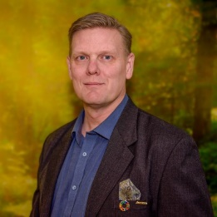









Organisation – för denna Klimatberäkningsstuga
Huvudsamordnare
Gästcoacher
Huvudcoach
Lokal facilitator
Huvudsamordnare Stödcoach
Andreas Holmgren Lijin Zhou
Kontakt: Andreas.holmgren@treano.se
Jesper Karlsson
Samarbetsavtal (samverkan, pro Bono): LFM30 – AcadeMedia (KYH) – Treano
Samarbetsavtal (kunskap, kvalitet):
LFM30 – Coacher
Samarbetsavtal (ekonomi):
AcadeMedia (KYH) – Coacher

Slide 7
Översikt klimatberäkning av byggnad: Nyproduktion och ROT

Slide 8
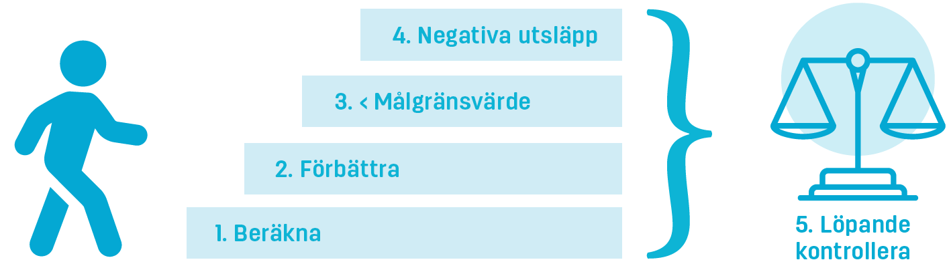
4. Klimatbalansera
3. Klimatoptimera
2. Klimatförbättra
1. Klimatberäkna
5. Löpande kontrollera
Boverket
+ extra pga sund konkurrens
0. Identifiera affären

Slide 9
Steg 1: Klimatberäkna - översikt
Boverket
Lokalt
initiativ
🎯 Utförande för klimatbudget
Syftar till att tydliggöra projektets klimatpåverkan genom en första kvantitativ analys som ska ligga till grund för styrning mot klimatmål i projekterings- och upphandlingsskedet. Ofta (eller tänkt som) på uppdrag av en beställare. Majoriteten av informationen är tagen från klimatdeklarationens digitala handbok.
Tydliggör/Förbered
Definiera funktionell enhet och systemgränser för klimatberäkningen
Välj ut relevanta byggdelar (Bd) beroende på projekttyp (nyproduktion, ROT service)
Utför klimatberäkning som omfattar byggnadens delkomponenter eller system
Jämför klimatpåverkan mot målnivåer och riktvärden
Använd de klimatberäkningskriterieområdena som vägledning/checklista för att öka transparens, användbar för alla projekttyper.
Använd klimatbudgeten som styrande verktyg för fortsatt projektering och upphandling
Utifrån ert klimatlöfte och vald tillämpning
Säkerställ att projektet klimatoptimeras enligt ert lokala klimatlöfte (exempelvis Stockholm, Göteborg, Malmö)
Utför klimatberäkning för alla delar: byggnad / anläggning / drift (exempelvis Malmö har åtagande om drift)
Optimera och återbetala klimatpåverkan vid behov (exempelvis Malmö har detta åtagande)
Urval av projekt där klimatberäkning utförs (exempelvis rekommenderar LFM30 projekt över 5 MSEK, samt ”best practice” där även mindre serviceprojekt klimatberäknas).
Steg 1 är en analytisk och vägledande fas där klimatpåverkan konkretiseras för att möjliggöra jämförelse, optimering och uppföljning enligt klimatmål.

Slide 10





Byggnation – översiktsbild
Anläggning
Byggnad
Drift (B6)

Slide 11
Klimatberäkning – tre typer (2020 - 2028)
Boverket, 2022-
Lokalt
Initiativ, 2020 -
Nyproduktion / Större tillbyggnad | Renovering / Ombyggnad/Mindre Tillbygggnad | Byggservice
Boverket: Urval nybyggnader | Boverket: Nej | Boverket: Nej
Lokala initiativ: Alla | Lokala initiativ: Alla | Lokala initiativ: Frivilligt
Anläggning (A1-A5.4)
Ev Anläggning (A1-A5.4)
Ev Anläggning
(B2, B4)
Byggnad
(A1-A5.4)
Byggnad
(B5.1-B5.4)
Byggnad
(B2, B4)
5- 30 MSEK: Projektspecifik beräkning alt hybrid beräkning
Spets projekt → Referensvärden → → Etablerade ex i verktyg
Alltid projektspecifik beräkning
<5 MSEK: Referensvärden / Hybridberäkning & nyckeltal
Tidiga skeden: Referensvärden
> 30 MSEK: Projektspecifik beräkning
Tidiga skeden: Referensvärden
Påverkan på drift (B6)
Ev påverkan på drift (B6)
Ev påverkan på drift (B6)
Ev fler livscykelskeden (B-D)
Ev fler livscykelskeden (B-D)
Ev fler livscykelskeden (B-D)
Klimatbalansering
Klimatbalansering
Klimatbalansering

Slide 12
Projektspecifik beräkning & redovisning: Läsanvisning och visuell överblick
Boverket
Lokalt
initiativ
🧭 Varje delområde i materialet beskriver:
✅ Vad som gäller enligt Boverket
✅ Vad som efterfrågas i lokala klimatinitiativ
✅ Varför området är viktigt för klimatdata, styrning och jämförbarhet
✅ Exempel på indikatorer (checklistor, ja/nej, kvalitetskrav)
🔍 Tips för dig som är trött/stressad/nybörjare:
Projekt typ | Fastighet & bygg. kropp | Klimatber.-verktyg | Startbesked & kriterie version | Verifieringsmetod
Blå tabell (Teknisk):
Redovisar hur klimatberäkning gått till per beräkningsområde. Läs bara ”Varför” delen först per delområde, det räcker ofta för att förstå nyttan.
Guld tabell (Redovisande):
Spårbarhet till byggprojekt. Sammanfattar spårbarhet till aktuellt byggprojekt.
Systemgränser: |  |  | Funktionell enhet | Klimatdata | Verifikat: Inköp, klimatdata (ex % EPD), Resurssammanställning | Verifikat: Transporter | Täckningsgrad | Schabloner | Drift - (B6) påverkan
Byggprojekt & LCA-skeden | Särberäkningar | Byggdelar / Aktiviteter

Slide 13
Klimatberäkningskriterier – synkad med lagkrav och olika lokala klimatinitiativ
I. REDOVISA SPÅRBARHET TILL ERT BYGGPROJEKTET
 | Malmö LFM30 | Boverket |  | Stockholm HS30/ Klimatarena | Uppsala klimatprotokoll | Göteborg Framtiden | NollCO2 2.0 | Miljöbyggnad 4.0 | IVL:s anvisningar 2025–02 | Helsingborg
 |  | 2022 | 2028
Systemgränser Byggnad / Anläggning; Livscykelskeden
Systemgränser: Särberäkningar
Systemgränser: Byggdelar (SBEF)
Funktionell enhet
Klimatdata
Verifikat: % EPD
Verifikat: % mängder & om ev recept finns
Verifikat: Transporter
Schabloner
Täckningsgrad
Klimatpåverkan under Driftfas (B6)
Fastighet & huskropp
K-Verktyg
Bygglov och datum kravversion
Verifieringsmetod
= Synkade
= Skillnader
= Extra krav
= Ingen info
II. REDOVISA HUR KLIMATBERÄKNING GÅTT TILL

Slide 14
2020-2028: Summerade klimatberäkningskriterier Boverket vs LFM30
Boverket
LFM30
Projekt typ | Fastighet & bygg. kropp | Klimatberäknings-verktyg | Startbesked & kriterie version | Dagens datum | Verifierings-metod
Generell info Alla byggnads-typer och anläggning | Tydlig info inkl ev komplement-byggnad, byggnad med flera funktioner, solceller En beräkning per byggnadskropp Kvalitativ spårbarhet klimatpåverkan över tid mellan klimatberäkningar för givet gränssnitt och aktuell fastighet | Valfritt verktyg, men krav på vad som ingår (A5.1, A5.2-A5.4, mm) Om förenklade verktyg, komplettera med osäkerhetsschablon (0%, +5%, +15%) | Datum för ansökt bygglov/ byggstart Använd LFM30 version Beräkningsskede | Ange datum för beräkning | Datum + sign på utförd egenbedömning (eller 3dje parts verif): Kollegial granskning Kundens granskning
Generell info Urval byggnader Ej anläggning | Tydlig info En beräkning per byggnadskropp | Ingen uppräkning och inget krav på valfritt verktyg | Datum för bygglov/ byggstart Beräkningsskede (överlämning) | Ange datum för beräkning | Tillsyn, ej krav på egenkontroll
Systemgränser: |  |  | Funktionell Enhet | Klimatdata | Verifikat: Inköp, klimatdata (ex % EPD), Resurssammanställning | Verifikat: Transporter | Täcknings-grad | Schabloner | Drift - (B6) påverkan
Byggprojekt & LCA-skeden | Särberäkningar | Byggdelar / Aktiviteter
Ange vad inkluderas: B (Byggnad) & A (Anläggning) Anläggning: A1-A5.4 Byggnad N/T: A1-A5.4 Byggnad RO: B5.1-B5.4 Service: B2-B4 Byggnad, drift: B6 Ev fler LCA skeden | Ange ev särberäkning och antal BTA: Olika funktioner, ex solcell, kontor i logistik-byggnad, osv. Jämförelseberäkning klimatambitioner, traditionellt byggt år 2015-2020 Hel LCA | Byggnad: BSAB 83 Bd 20, 24, 26-89, Vid ROT - aktuella Byggnad installation: kan förtydliga med BSAB 96 Anläggning : BSAB 83 Bd 1-2, Aktiviteter (LFM30, indirekt via CoClass, ange aktuella)) | Per särberäkning Byggnad: BTA Anläggning: m2 per verksamhets- område & funktion Vid behov extra funktioner, ex m2 solcellstak | Typiska LCA data Alla DB GWP-GHG | N/T: inköp (75%), klimatdata (65%, ex EPD) R/O: inköp (30%), klimatdata (30%, ex EPD) A: inköp (60%); klimatdata (60%, ex EPD) Service: Källa etablerade referensvärden, alt från spetsprojekt Inköp, inkluderar alltid verifikat på ex betongrecept Alltid resurssammanställning | Verifierat att de fem högst klimat-påverkande byggmaterial ej har underskattad klimat-påverkan från byggtransporter | Minst 85%, därefter uppräknat till 100% | B: BD 7, 8 Alla: A4 Alla: A5.2-A5.4 Använd primärt källa IVL senast version | Energiklass Generell info Energi-användning 50 år VFT Se prestanda tabell för BATNEEC värden (VFT, SVL, KKPI)
Byggnad (B) Ny-produktion: A1-A5.4 | Ingen | Byggnad, ~BSAB 83: Bd 24, 26-69 | BTA | Konservativa (+25%) Boverket DB GWP-GHG | Ny: inköp (50%), klimatdata (50%; inkl EPD) Oklart krav på verifikat, vid tillsyn Oklart krav på resurssammanställning, vid tillsyn | Använd Boverkets databas eller projektspecifikt – ej krav på att ej underskatta klimatpåverkan. | 50% därefter uppräknat till 100% | Alla: A4 Alla: A5.2-A5.4 | Energiklass Generell info

Slide 15
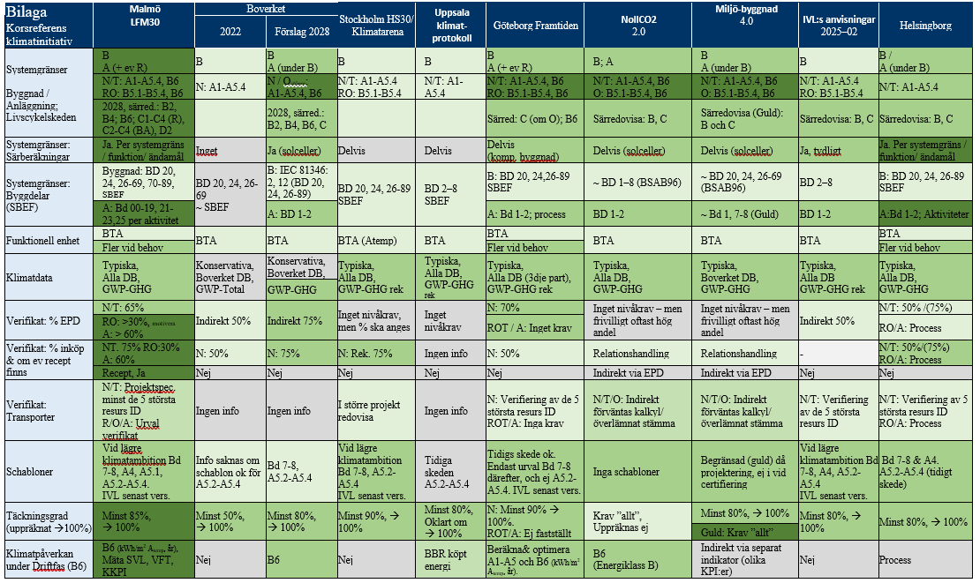
Anvisning: Beräkning
Jämförelsetabell över olika
Klimatberäkningsanvisningar,
Inkluderat lagkrav
B = Byggnad
R = Rivning
A = Anläggning
BA = Byggavfall
LCA = Livscykelanalys
N/T = Nyproduktion/Tillbyggnad
DB = Databas
R/O = Renovering / Ombyggnad
= Samma info
= Samma info + mer
= Samma info + ännu mer
= Info saknas
=
=
Mörkare grön nyans avser ökad ambition – att klimatberäkna mer komplett och träffsäkert

Slide 16
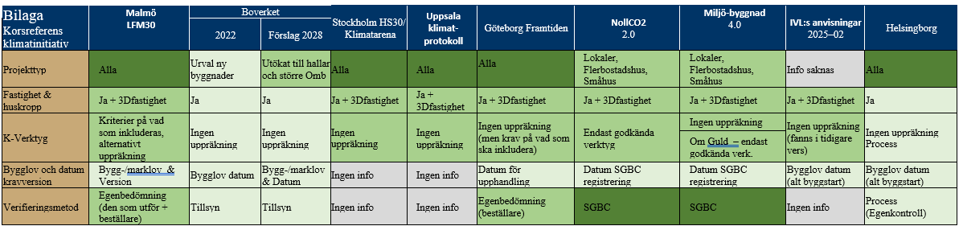
Anvisning: Information om fastighet/anläggning/byggnad per beräkning
Jämförelsetabell över olika
Klimatberäkningsanvisningar,
Inkluderat lagkrav
B = Byggnad
R = Rivning
A = Anläggning
BA = Byggavfall
LCA = Livscykelanalys
N/T = Nyproduktion/Tillbyggnad
DB = Databas
R/O = Renovering / Ombyggnad
= Samma info
= Samma info + mer
= Samma info + ännu mer
= Info saknas
=
=
Mörkare grön nyans avser ökad ambition – att klimatberäkna mer komplett och träffsäkert

Slide 17
Kriterieområde | Vad det handlar om | Varför det är viktigt
Systemgränser: Anläggning / Byggnad; LCA-skeden | Avgränsning av vilka delar av projektet och vilka livscykelskeden (A1–A5.4, B5, B6, C2–C4) som ingår. | Avgränsning av vilka delar av projektet och vilka livscykelskeden (A1–A5.4, B5, B6, C2–C4) som ingår.
Systemgränser: Särberäkning | Särredovisning av nyproduktion, tillbyggnad, ROT-projekt, solceller eller olika funktioner i byggnaden. | Särredovisning av nyproduktion, tillbyggnad, ROT-projekt, solceller eller olika funktioner i byggnaden.
Systemgränser: Byggdelar | Indelning i byggdelar enligt BSAB/SBEF. | Indelning i byggdelar enligt BSAB/SBEF.
Funktionsenhet | Vald funktionell enhet, t.ex. kg CO₂e per BTA, löpmeter stam, m² fasad, antal badrum. | Kopplar klimatpåverkan till verklig funktion och nytta.
Klimatdata | Datakällor (EPD, dotter-EPD, generiska data, schabloner) och rätt GWP-indikator. | Rätt datakälla minskar felmarginaler och möjliggör jämförbarhet.
Verifikat: Inköp, klimatdata & EPD; Resurssammanställning | Beräkning baseras på verkliga mängder, produkter, leverantörer och koppling till klimatdata/EPD. | Höjer trovärdighet och säkerställer spårbarhet.
Verifikat: Byggtransporter | Projektspecifika uppgifter om de mest klimatpåverkande transporterna (A4). | Undviker underskattning av transporter som ofta är stor post.
Täckningsgrad | Andel av projektets klimatpåverkan som täcks av verifierad data (målnivå ≥80–85%). | Ger kvalitetsnivå på beräkningen och möjliggör jämförbarhet.
Schabloner | Användning av generiska data eller schablonvärden enligt IVL/Boverket. | Endast tillåtet som komplement – annars risk för underskattning.
Driftpåverkan (B6) | Byggnadsrelaterad drift (B6) under 50 år, omräknat till CO₂e. | Drift kan vara lika stor som byggskedet – nödvändigt för helhetsbild.
Projekttyp | Klimatinitiativ inkl allt i portföljen av fastigheter/byggnader/anläggningar | Boverket berör endast urval byggnadstyper (ej logistik, transport, industri, jordbruk, militär)
Fastighet & huskropp | Koppling till fastighet, byggnad, anläggning och stadsdel. | Möjliggör spårbarhet och undviker dubbelräkning.
K-verktyg (klimatverktyg) | Vilket klimatberäkningsverktyg som används och vilka delar som ingår (t.ex. byggspill, metoder). | Fel verktyg kan ge systematiska fel och missvisande resultat.
Bygg-/marklov/-start & version | Datum för ansökan bygglov och version av klimatberäkningsmetod (t.ex. LFM30 v3.2). | Gör resultaten jämförbara över tid och mellan projekt.
Verifieringsmetod | Typ av kontroll: egenbedömning eller extern granskning. | Avgörande för kvalitetssäkring och trovärdighet.
10 områden
med klimat-beräknings-
kriterier
5 områden
avseende spårbarhet till aktuellt byggprojekt

Slide 18
”2028” samt ”Notera” – vad gäller? Läsanvisning denna ppt
Version för denna Klimatberäkningsstuga med ppt och videos: September 2025
Boverket 2028/2030, status och när denna version gjorts: Vid denna tidpunkt är Boverkets reviderade förslag till 2028 (klimatberäkning) och urval gränsvärden (2030) ännu ej beslutade, med tillhörande delförslag
Lokala klimatinitiativ och status:
  Historiskt: De lokala klimatinitiativen utgår ifrån Boverket, och kompletterat ca 5% utifrån urval behov/viktigt.
  Nutid och korsreferens: Sedan start av olika lokala klimatinitiativ att synk pågått, och den är i fokus och prio i nutid. Via övergripande korsreferens mellan initiativ kan man enkelt se likheter och skillnader. Per avsnitt försöker vi beskriva ”ambitiös” nivå, där ni sen använder korsreferens och fördjupning för att se nyanser mot specifikt lokalt klimatinitiativ.
  Framtid: Den allmänna uppfattningen är att lokala klimatinitiativ och branschen önskar sådan synk mellan Boverket och lokala klimatinitiativ – så att det ej behövs varianter på projektnivå. Vad som är ”viktigt” kommer utmanas.
Läsanvisning ”2028”:
  Boverket: När vi anger 2028 för Boverket avser det utifrån det förslag och den info vi har idag. Notera att dessa förslag ej är beslutade än, och de kan ha flera delalternativ – där urval framgår av fördjupningsavsnitt i denna ppt
  Lokalt klimatinitiativ 2028: Dessa är generellt ej beslutade idag, utan mer en rekommendation i linje med Boverkets förslag – om man önskar vara ansvarstagande i framkant i linje med klimatlöfte. Här kan finnas tolkningsskillnader idag, och sannolikt kan förändringar ske här framöver. Vi har ändå med avsnitt för en ”guide”/reflektion om möjliga framtida kriterier – särskilt för de som vill vara steget före.
Läsanvisning ”Notera”: I vissa ppt finns även ”Notera” som fördjupnings relaterad info. Där kan också ”tolknings” info göras baserat på förslag mm 2028. Se ovan i övrigt.

Slide 19
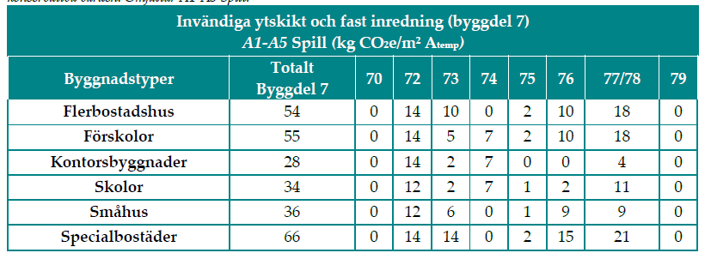
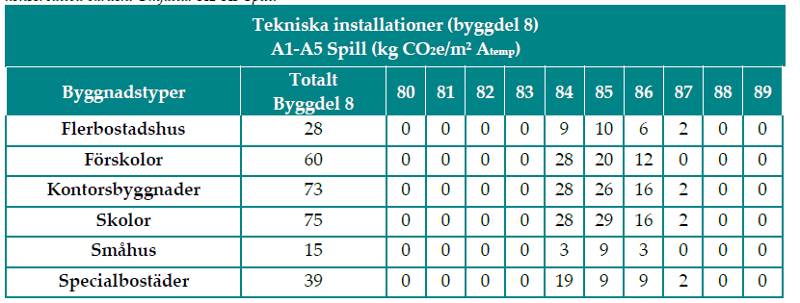
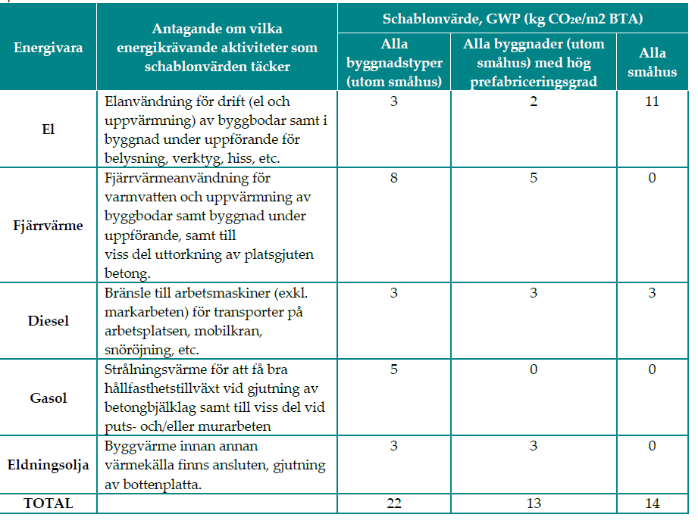
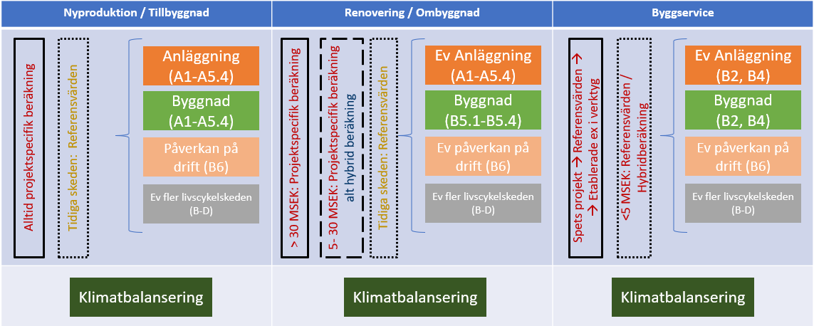
II. REDOVISA SPÅRBARHET TILL ERT BYGGPROJEKTET | Projekt typ | Fyll i här
 | Fastighet & bygg. Kropp | Fyll i här
 | Klimatber.-verktyg | Fyll i här
 | Startbesked & kriterie version | Fyll i här
 | Dagens datum | Fyll i här
 | Verifieringsmetod | Fyll i här
Översikt av en klimatberäkning (utifrån entreprenadperspektiv)
Byggdel 0-8
Nettokalkyl
Byggdel 2-6
A1-A5.1 / B5 / ev fler LCA
Alla CO2e källor
System-
gränser
Funktionell
enhet
Klimatdata
Verifikat
Täckningsgrad
Schabloner
Offertkalkyl
Byggdel 0-1, 2-8.
A1-A5.1 / B5 / ev fler LCA
Alla CO2e källor
System-
gränser
Funktionell
enhet
Klimatdata
Verifikat
Täckningsgrad
Schabloner
Denna anger byggprocessen – därtill finns fler livscykelskeden ex B6
Byggdel 7-8
Ange projektspecifik info alternativt schablon (från IVL) alt beräkna hela/delar.
Motivera
A5.2 – A5.4 (Byggarbetsplats inkl byggmetod)
Ange projektspecifik info alternativt schablon (från IVL) alt beräkna hela/delar.
Motivera
I. REDOVISA HUR KLIMATBERÄKNING GÅTT TILL
Systemgränser: |  |  | Funktionell enhet | Klimatdata | Verifikat: Inköp & klimatdata (ex EPD); Resurssammanställning | Verifikat: Transporter | Täckningsgrad | Schabloner | Drift - (B6) påverkan
Byggprojekt & LCA-skeden | Särberäkningar | Byggdelar / Aktiviteter
Fyll i här | Fyll i här | Fyll i här | Fyll i här | Fyll i här | Fyll i här | Fyll i här | Fyll i här | Fyll i här | Fyll i här

Slide 20
Uppstart – Bidcon

Slide 21
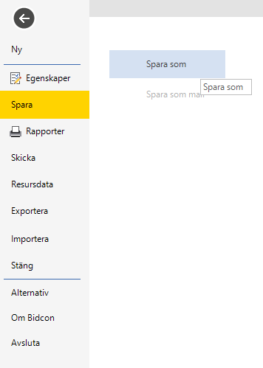
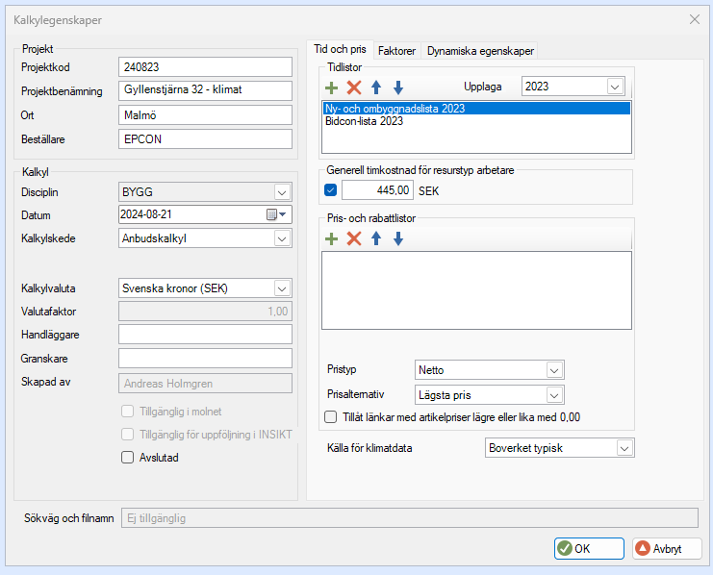
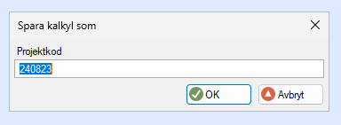
Boverket
Kopia av anbudskalkyl till klimatkalkyl
Lokalt initiativ
1. Gå till Arkiv och tryck på spara som för att skapa en kopia av anbudskalkylen.
2. Då dyker denna ruta upp. Ange samma projektkod och tryck på OK.
Alt 1: Skriv i projektbenämning ”Projektets namn – klimat boverket”.
Alt2: Skriv i projektbenämning ”Projektets namn – klimat LFM30”.

Slide 22
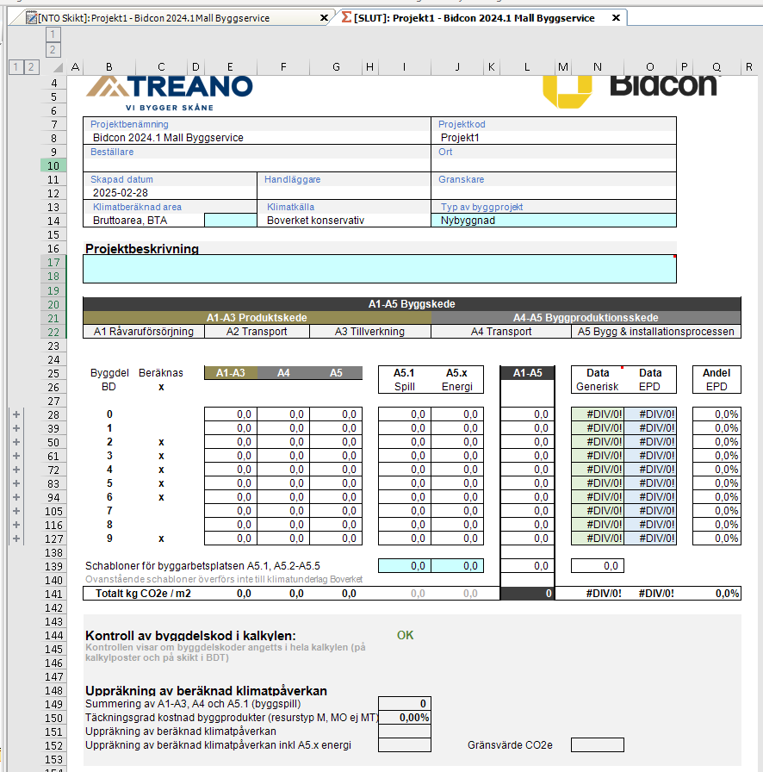
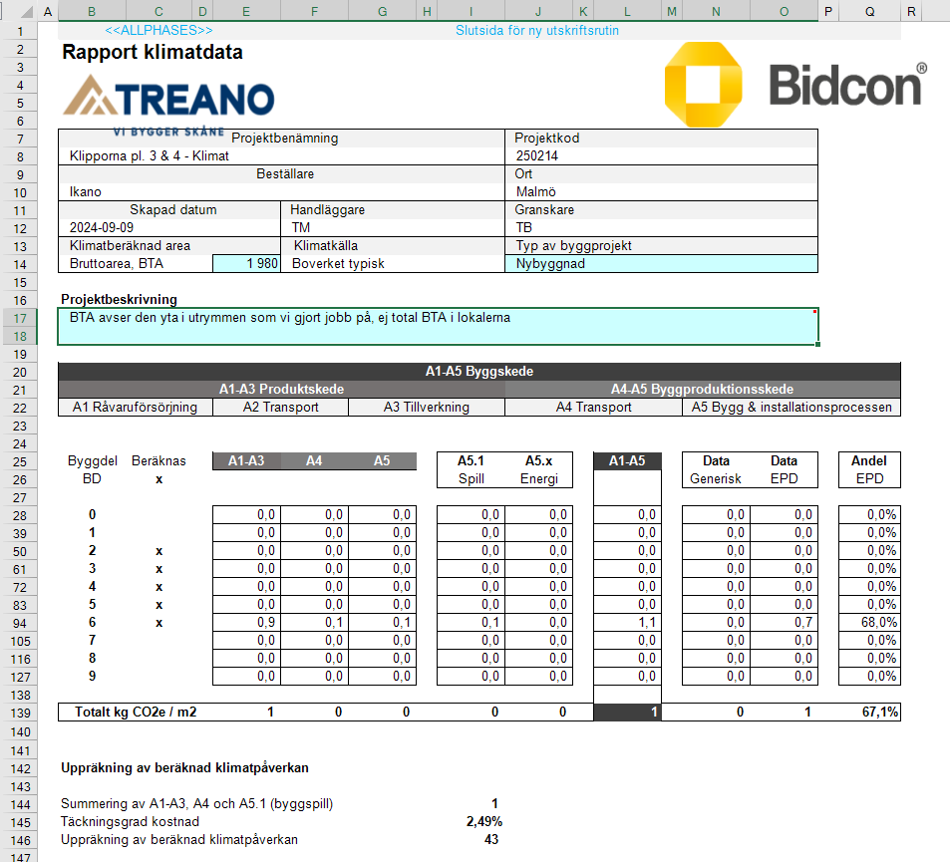

Boverket
Välj rätt mall vid uppstart av ny kalkyl - rätt slutsida
Lokalt initiativ
Gyllenstjärnan 32
Gyllenstjärnan 32
Det är MYCKET viktigt att välja rätt mall för annars kan täckningsgraden visa fel. Rätt val av mall vid senare tillfälle kräver support från Bidcon.
Välj mallen till vänster, då den endast inkluderar M och MO i täckningsgraden (välj denna mallen).
I mallen till höger ingår alla resurstyper, och kan visa felaktigt täckningsgrad (välj ej denna).
Kalkylen MÅSTE vara en anbudskalkyl (Gul) för att klimatberäkningen skall kunna genomföras. Blå färg indikerar en produktionskalkyl och är låst för klimatberäkning.

Slide 23
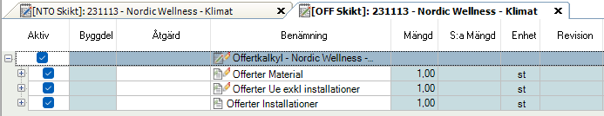
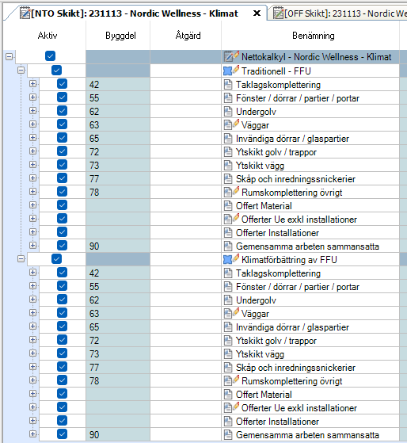
Val av arbetssätt och upplägg (Alt 1 eller Alt 2)
Boverket
Lokalt initiativ
Gyllenstjärnan 32 - Klimat
FFU
Traditionell
Alt.1 Räkna netto- och offertposterna separat
Fördel: Slipper överföra offert posterna till netto
Nackdel: Begränsad överblick eftersom den totala CO2e-mängden inte framgår direkt i nettokalkylen, då CO2e även ingår i offertposterna. Den totala CO2e redovisas på slutsidan
Gyllenstjärnan 32
Alt.2 Räkna både netto- och offertposterna i nettokalkyl. Kopiera offertposterna dit
Fördel: Bättre översikt över både kostnad och klimatutsläpp (allt i netto)
Nackdel: Kopierade poster kan vara sammanlänkande, ytterst försiktig. Kostnader måste antingen nollas vid förflyttning från offert till netto eller avaktiveras i offertkalkylen.
Gyllenstjärnan 32 - Klimat
FFU
För enhetlighetens skull kan grupperna namnges på följande sätt: Olika scenarier
Traditionell & FFU: Används för att beräkna procentuell förbättring jämfört med traditionellt bygge (2015–2020).
FFU & Klimatförbättrat: Används om kunden inte har använt eller vill använda klimatsmarta material, men en % förbättring ska ändå beräknas.
Traditionell

Slide 24
Systemgränser:
Byggnad/Anläggning samt livscykelskeden

Slide 25
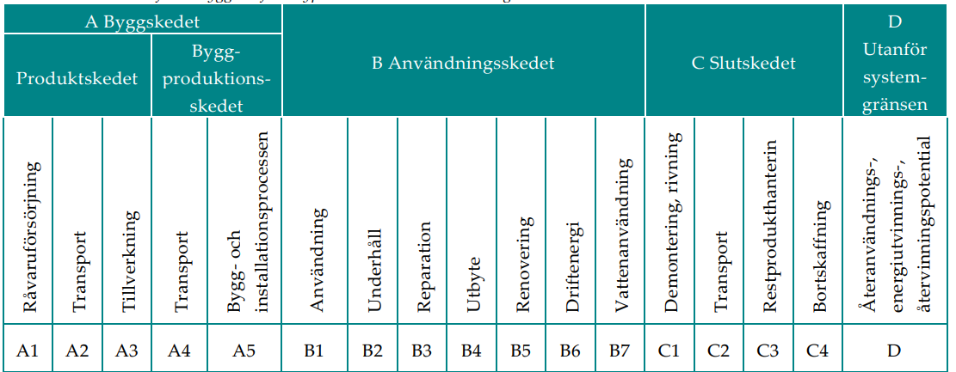
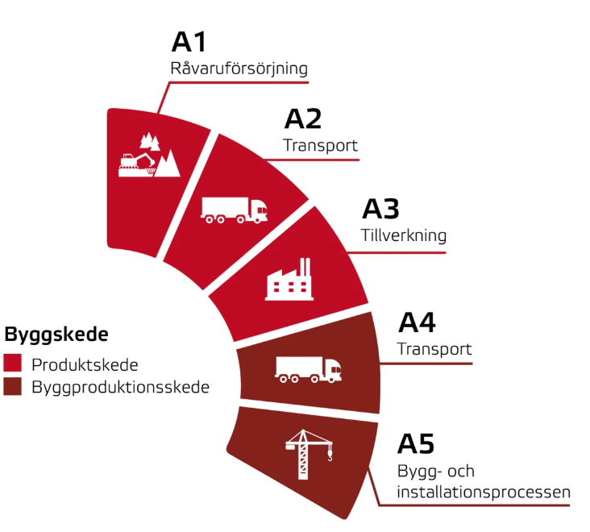
LCA – Livs Cykel moduler
Boverket kräver vid klimatdeklaration endast beräkning för A1-A5 för nyproduktion, Ej ROT-projekt.
De största möjligheterna att minska miljöpåverkan finns i tidiga skeden. När byggproduktionen väl startat är valen ofta låsta, vilket gör ändringar svårare och dyrare.

Slide 26
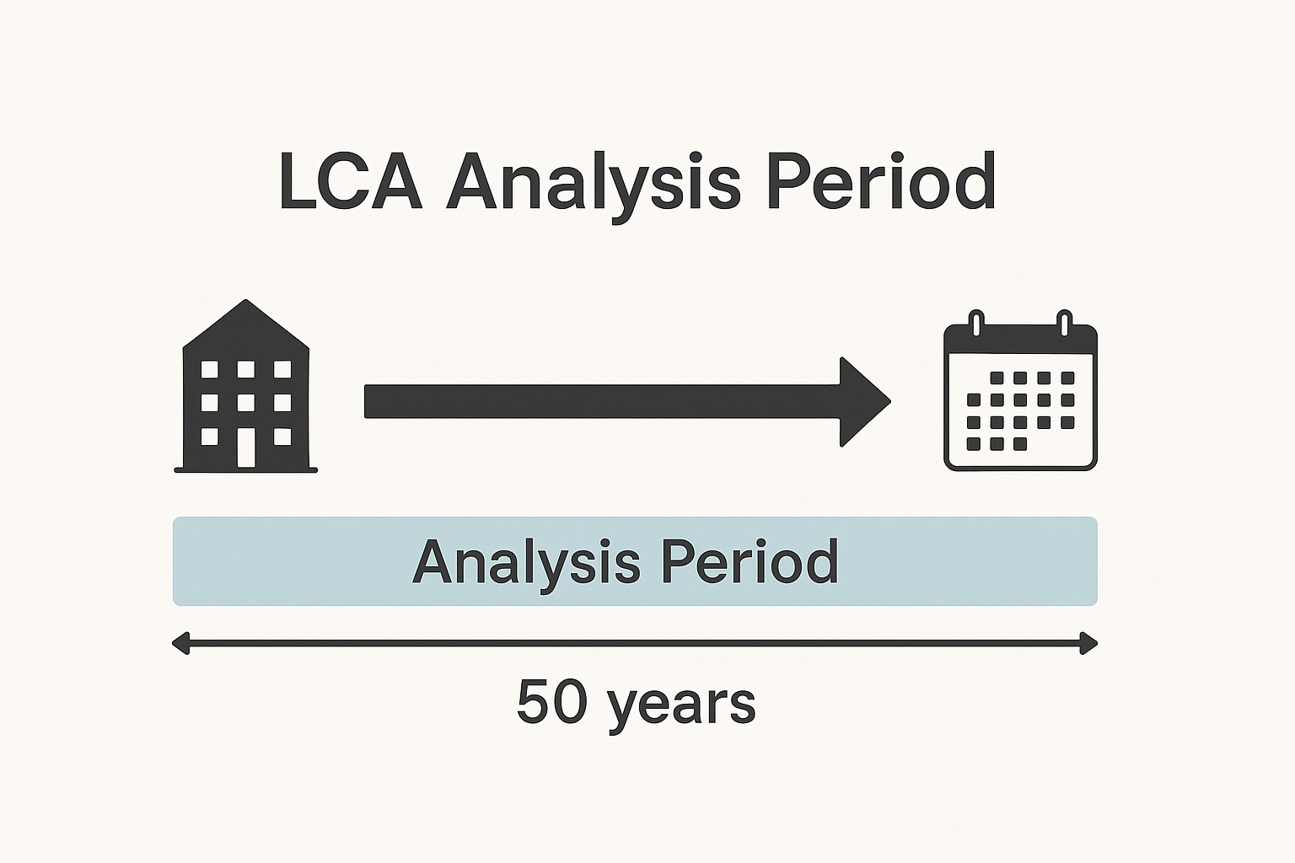
Boverket
LCA – analys period är 50 år (både för Boverket och lokala klimatinitiativ)
Lokalt initiativ
Syftet med analysperioden i en LCA för byggnader är att skapa en gemensam och realistisk tidsram för att bedöma miljöpåverkan. Eftersom det är svårt att förutse en byggnads faktiska livslängd används en standardiserad period, ofta 50 år, som speglar hur länge en byggnad normalt används innan större ombyggnader sker. En sådan framtida ombyggnad innebär ofta en standardhöjning och bör metodmässigt betraktas som starten på en ny analysperiod. I det sammanhanget kan till exempel en byggnadsstomme som bevaras och återanvänds bidra till att minska den totala miljöpåverkan avsevärt. Detta gör resultaten jämförbara och möjliggör en rättvis utvärdering av olika material och lösningar över tiden.

Slide 27
Systemgränser – Byggnad/Anläggning och livscykelskeden 1 (3)
Boverket
Lokalt initiativ
Boverket:
2022-:
  Byggnad / Anläggning: Byggnad nyproduktion, ej anläggning
  Livscykelskeden: A1-A5.4 (inkluderat ev återbruk).
Förslag 2028-:
  Byggnad / Anläggning: Byggnad nyproduktion, större ombyggnader, samt därtill den anläggning som är direkt under byggnad vid nyproduktion.
  Livscykelskeden: A1-A5.4, samt vissa B och vissa C, i linje med kommande EU-delegerade akt.
Lokalt klimatinitiativ (med ambition):
Klimatbudget:
  Målet: Klimatbudgetperspektiv, dvs att långsiktigt mäta och balansera all klimatpåverkan kopplad till ett byggprojekt. Detta innebär krav på tydlig systemgräns och total redovisning av CO2e för att möjliggöra relevant klimatbalansering.
  Förtydligande: Projektspecifik särredovisning görs vid behov för att säkra jämförbarhet vid avvikelser från standardstruktur (t.ex. hybridprojekt, ROT med olika funktionsdelar/-utrymmen/delar). Syftet är ex att erhålla total ton CO2e från ett byggprojekt, i syfte förstå grad av klimatreducering per nedan delar, samt eventuell klimatbalansering per nedan delar:
Ett byggprojekts totala klimatpåverkan:
  2026 (vid exempelvis nyproduktion/tillbyggnad): Ett byggprojekt inkluderar både byggnad och anläggning. Klimatberäkning genomförs som två separata beräkningar, samt summerat som total klimatpåverkan.
  Förtydligande: Med anläggning menas då allt aktuellt anläggningsarbete och ej endast det som är direkt under byggnad inkl ev spont. . Ev rivning av befintligt inkluderas i anläggningsentreprenaden.

Slide 28
Systemgränser – Byggnad / Anläggning och livscykelskeden 2 (3)
Boverket
Lokalt initiativ
Lokalt klimatinitiativ (med ambition):
Aktuella livscykelskeden (2025-2028):
  Nyproduktion / Större tillbyggnad (> 100 m): A1-A5.4, och inkluderar en byggnadskropp per beräkning och all anläggning som inkluderas i byggprojektet. Påverkan på driften B6 (frivilligt - separat redovisning och beräkning (KKPI, VFT, SVL, primärenergital).
  Renovering, ombyggnad, mindre tillbyggnad (> 5 MSEK): B5 (B5.1-B5.4; tänk A1-A5.4), och inkluderar en byggnadskropp per beräkning och ev berörd anläggning i byggprojektet. Påverkan på driften B6 (frivilligt – om byggprojektet har en faktisk påverkan; separat redovisning och beräkning (KKPI, VFT, SVL, primärenergital).
  Byggservice (< 5 MSEK): Klimatberäkna utifrån vad som är aktuellt: B2, B3, B4 – där ev B3 förtydligas (ex om separat beräkning eller om den ingår i B2).
Livscykelskeden - från 2028:
  Nyproduktion / Större tillbyggnad:
    Projektspecifik: A1-A5
    Separata beräkningar utifrån nyckeltal (exempelvis taktäckning, fasad beklädnad, fönster, dörrar): B2, B4. Se IVL beräkningsanvisning.
    Separata beräkningar, projektspecifik: B6, C2-C4 (sluthantering avfall), C1-C4 (ev begränsad rivning inomhus), D2.
    Om hel rivning, då inkluderas den i anläggning.
  Renovering, ombyggnad, mindre tillbyggnad (> 5 MSEK):
    B5.1-B5.4 (tänk A1-A5)
    Separata beräkningar utifrån nyckeltal (exempelvis taktäckning, fasad beklädnad, fönster, dörrar): B4. Se IVL beräkningsanvisning.
    Separata beräkningar, projektspecifik: B6, C2-C4 (sluthantering avfall), C1-C4 (ev rivning inomhus), D2. (Frivillig är B3)
    Om hel rivning, då inkluderas den i anläggning.
  Byggservice (< 5 MSEK): Klimatberäkna utifrån vad som är aktuellt: B2, B3, B4. Se IVL beräkningsanvisning, om nyckeltal används.
Varför?
⚠️ Jämförbarhet och uppföljning. Utan likvärdig systemgräns blir klimatvärden svårtolkade och omöjliga att göra en rättvis jämförelse utifrån samma funktion mellan projekt. Det försvårar även uppföljning mot klimatmål.
⚠️ Klimatstyrning och trovärdighet. Om inte alla relevanta utsläpp ingår (t.ex. anläggning, drift, avfall, rivning) finns risk för felprioritering, underskattning, feltolkning och missvisande kommunikation kring klimatpåverkan och klimatbalansering
⚠️ Transparens brister: Tydlig avgränsning är avgörande för att klimatdata ska vara jämförbart, spårbar och användbar för styrning, rapportering och beslut.

Slide 29
Systemgränser - Byggprojekt och livscykelskeden 3 (3)
Lokalt initiativ
Boverket
Notera (fördjupning/tolkning)
A4 (byggtransporter; B5.4): A4/B5.4 följer principer i ISO 15978, och omfattar transporter av inbyggnad byggprodukter i bärande delar, klimatskärm och innerväggar, från tillverkare/säljare till byggarbetsplatsen. Gäller ej transport av tillfällig utrustning såsom bodar, maskiner eller övrigt byggplatsstöd. Gäller endast inbyggt material.
A5.1 (byggspill; B5.1) och A5.2-A5.4 (byggmetod; B5.2-B5.4): Dessa kall inkluderas i klimatberäkning. Exempel på A5.2-A5.4 är byggbodar, maskiner, byggel/byggvärme.
B2 – B4: Separat beräkning. Om återbrukade produkter använts i A1-A5.4 (B5; B5.1-B5.4) får dessa inte tillgodoräknas i B2-B5 i syfte att undvika dubbelräkning.
B5. Det rekommenderas att allt underhåll och utbyte redovisas i B2-B4 och inte i B5. Exempel – vid ”målning vart 15:e år” B2 (underhåll), måste man ta bort den posten för just de år där man istället räknar renoveringen som B5.
B6: Driftenergi
B7: Ej fokus/prioriterat.
C1-C4 (rivning befintligt): Separat beräkning. Alla material och produkter som ingår i byggnaden från start (och som redan redovisats i A1–A3) ska också räknas med i beräkningen av C1–C4 (slutskedet). Det betyder att byggnadens hela vikt ska ingå. Om schabloner har använts för vissa byggdelar i A1–A3 behöver dessa omvandlas till motsvarande vikter, så att hela byggnaden kan summeras korrekt i C1–C4. Rivning ingår normalt i anläggningsberäkning, om det ej är så att ev anläggningsentreprenad ej ingå (då ingår det inom kategori byggnad (byggdel o, SBEF).
C2-C4 (sluthantering avfall): Separat beräkning. Syftet är att inkludera den klimatpåverkan som uppstår nedströms när byggavfall lämnar byggarbetsplatsen, t ex till återtillverkning, återbruk, övrig cirkulation eller förbränning/deponi. Använd moder klimatreferenser från Naturvårdsverket, samt vid behov motivera och komplettera med dotter-klimatreferens från avfallsentreprenör.
D1 (export): Separat beräkning. Redovisa exporterad el inom fastighetsgränsen (kWh/år), avseende klimatnytta (undvikna utsläpp, CO₂e/år) och vilken emissionsfaktor som används (årsmedel, CO₂e/kWh). Notera om tidsberoende scenario används och vilket slutvärde som gäller efter 50 år. Redovisa export av byggmaterial (återbrukat material; egentligen D3-D4) om från byggnad A till B, då får byggnad A kredit i D1, och Byggnad B redovisar i A1–A3.
D2 (cirkularitet): Separat beräkning. Redovisa återbruk/återvinning utanför systemgränsen. Ange klimatnytta (undvikna utsläpp, CO₂e/år) och metod för beräkning. Beskriv eventuella scenarier (tidsberoende eller ej) och slutvärde efter 50 år.
”Hel LCA”: Då inkluderas alla skeden i livscykeln, motivera vid avsteg. Beakta dock att om B5 ska räknas behöver B2-B4 justeras för undvika dubbelräkning.
”Begränsad hel LCA”: Endast en del av livscykel utförs, exempelvis Byggskedet A (A1-A5) är lagkrav enligt Boverket. Klimatinitiativ rekommenderas följa IVL:S anvisningar.
Indikatorområde | Indikatorer (ange vad som ingår) | Kommentar: (Byggnad (B), Anläggning (A))
Systemgränssnitt CO2e | A/B: Ange systemgräns klimatpåverkande delar som ingår (och ej) | ”Som minimum ange byggnad och/eller anläggning. Rekommenderas även övriga delar. Redovisa med fördel ”LCA 50 år”.
Livscykelmodul | A/B: A1-A5 A/B: Ev ytterligare/andra livscykelmoduler specificeras vid högre klimatambition. | Redovisa exempelvis ”A1-A5.4” (eller ”B5” vid renovering eller ombyggnad) I linje med klimatlöfte/ ambition.
Systemgränser: |  |  | Funktionell enhet | Klimatdata | Verifikat: Inköp, klimatdata (ex % EPD), Resurssammanställning | Verifikat: Transporter | Täckningsgrad | Schabloner | Drift - (B6) påverkan
Byggprojekt & LCA-skeden | Särberäkningar | Byggdelar / Aktiviteter

Slide 30
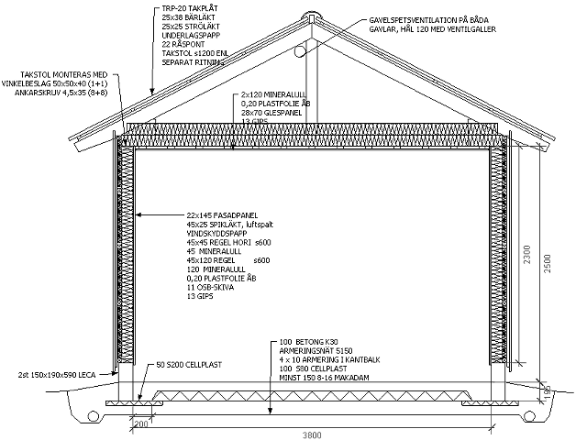
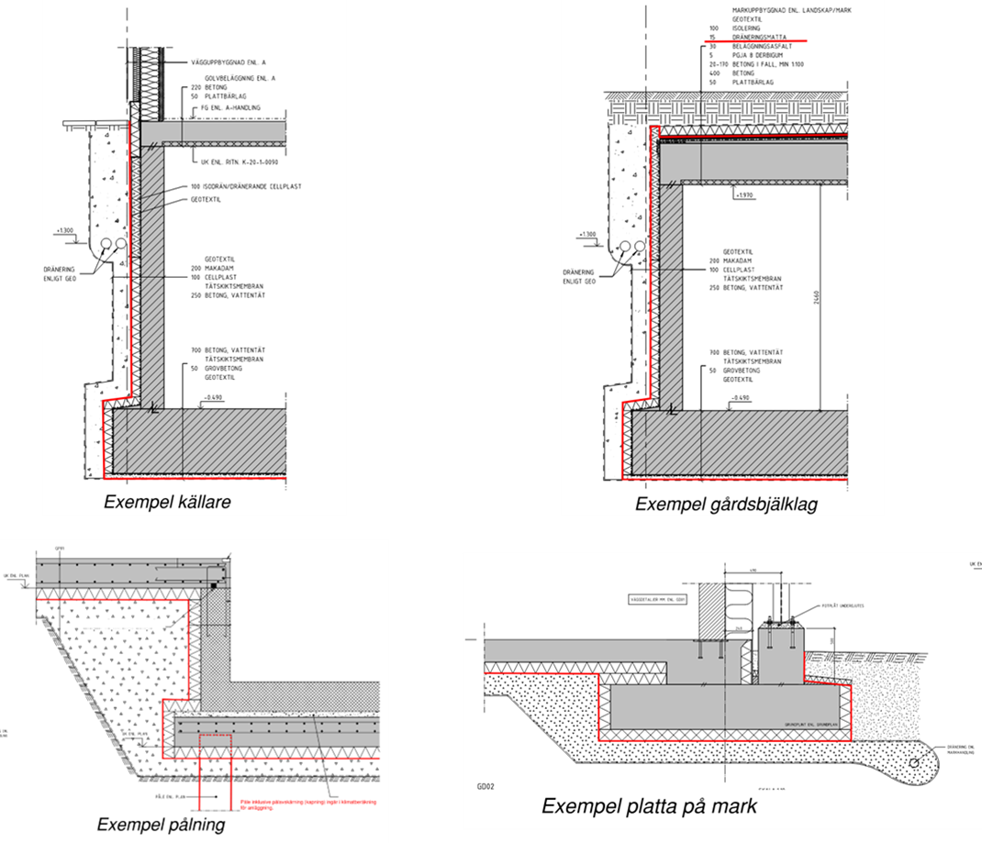
Boverket
Byggnads - Entreprenadgräns
Lokalt initiativ
2m
2m
2m
Med markarbeten och markförstärkning avses markstabiliserande åtgärder, kapillärbrytande skikt och dränering på platsen där byggnaden ska uppföras upp till isolering under grunden inklusive åtgärder två meter utanför byggnadens fasadliv. Åtgärder som rör mediaanslutning fram till isolering på marken ingår inte. Alla resurser (energi och material) föreslås att ingå inom denna systemgräns.” Förtydligande: Detta inkluderar bland annat röjning, rivning, spont, schakt/fyll, pålning, hårdgjorda ytor, vegetationsytor, marktutrustning och övrig användning av material två meter innanför byggnadens fasadliv. Om ett underjordiskt garage finns, flyttas gränsen till två meter utanför garagets ytterväggar.
LFM30 inkluderar ej spont, schakt/fyll i klimatberäkning för byggnad. Röd linje visar avgränsning mellan en byggnads och en anläggnings klimatberäkning.
Systemgränser: |  |  | Funktionell enhet | Klimatdata | Verifikat: Inköp, klimatdata (ex % EPD), Resurssammanställning | Verifikat: Transporter | Täckningsgrad | Schabloner | Drift - (B6) påverkan
Byggprojekt & LCA-skeden | Särberäkningar | Byggdelar / Aktiviteter
Byggnad

Slide 31
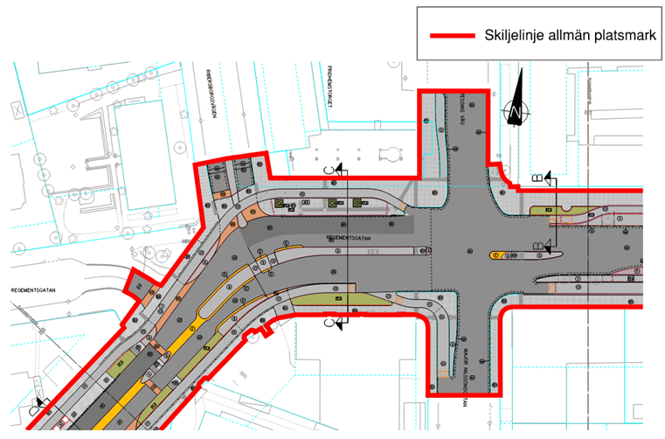
Anläggning – Entreprenadgräns, allmän platsmark
flera fastigheter inom samma gräns
Lokalt initiativ
Vid anläggningsprojekt väg är det på allmän platsmark (fastighetsbegrepp används ej). I detta fall behöver systemgränser definieras.
Detaljerad ytavgränsning och gränssnitt för entreprenadgräns anläggning allmän platsmark (röd linje visar avgränsningen för anläggningsentreprenadens av allmän platsmarks klimatberäkning)
Systemgränser: |  |  | Funktionell enhet | Klimatdata | Verifikat: Inköp, klimatdata (ex % EPD), Resurssammanställning | Verifikat: Transporter | Täckningsgrad | Schabloner | Drift - (B6) påverkan
Byggprojekt & LCA-skeden | Särberäkningar | Byggdelar / Aktiviteter
Anläggning

Slide 32
Grundläggning pålning (kvartersmark)
Pålmaskin
Transport av pålmaskin/pålkran till platsen
Drift av nedslagning pålar
Diselförbrukning
Ungefär timmar? Förbrukningsdata för en pålmaskin?
Pålmaskin
Antal
Längder (påltabell)
Betongrecept
Spill räknas ut (pålkap)
Borrning stag
Borrning – maskintid/disel? Finner vi tiden som lagts på momenten?
Stag antal?
Stål – EPD?
Fabrikat namn
Hammarband?
Spont
Maskintid/disel?
Systemgränser: |  |  | Funktionell enhet | Klimatdata | Verifikat: Inköp, klimatdata (ex % EPD), Resurssammanställning | Verifikat: Transporter | Täckningsgrad | Schabloner | Drift - (B6) påverkan
Byggprojekt & LCA-skeden | Särberäkningar | Byggdelar / Aktiviteter
Anläggning |  | Ange aktiviteter som ingår

Slide 33

Anläggning
Kvartersmark
Allmän platsmark
Anläggning
Byggnad
Drift (B6)

Slide 34
Hur – Bidcon
Definition av systemgräns

Slide 35
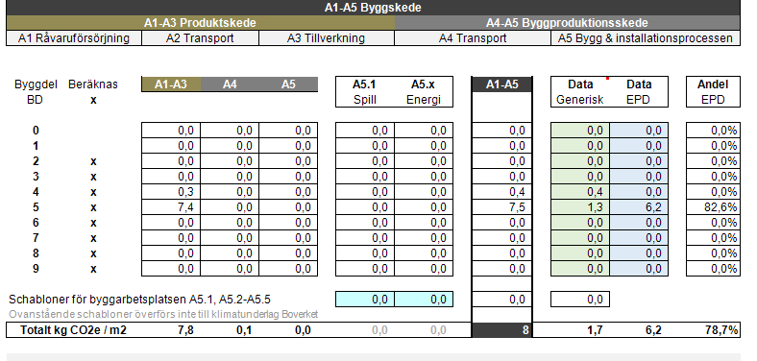
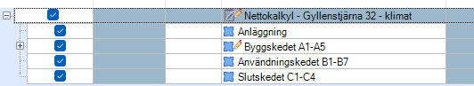
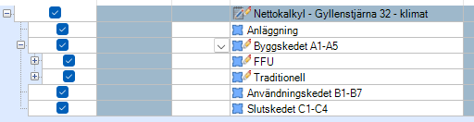
Systemgränser: Exempel - Gyllenstjärnan 32
Bidcon följer Boverkets lagkrav för klimatdeklaration, vilket innebär att byggnader vars systemgränsen i LCA omfattar endast byggskedet, det vill säga modulerna A1–A5 enligt standarden EN 15978.
Övriga livscykel skeden beräknas separat genom att skapa grupper eller med utökad verktyg för driftenergi.
Majoriteten av fallen räknas i byggskedet
Systemgränser: |  |  | Funktionell enhet | Klimatdata | Verifikat: Inköp, klimatdata (ex % EPD), Resurssammanställning | Verifikat: Transporter | Täckningsgrad | Schabloner | Drift - (B6) påverkan
Byggprojekt & LCA-skeden | Särberäkningar | Byggdelar / Aktiviteter
Byggnad: A1-A5.1, A5.2-A5.4

Slide 36
Livscykelskede, byggnadens byggskede: Exempel - Gyllenstjärnan 32
Enligt Boverket delas A5 upp i flera underliggande del moduler som behöver specificeras för ökad transparens.
A5.1 är byggspill och ska räknas bort från inköpt mängd (A1-A4) och redovisas separat.
A1-A5 byggdel 2-7 beräknas separat
A1-A5 byggdel 8 (installation) beräknas separat
A5.2-A5-4 (energi) beräknas separat
Systemgränser: |  |  | Funktionell enhet | Klimatdata | Verifikat: Inköp, klimatdata (ex % EPD), Resurssammanställning | Verifikat: Transporter | Täckningsgrad | Schabloner | Drift - (B6) påverkan
Byggprojekt & LCA-skeden | Särberäkningar | Byggdelar / Aktiviteter
Byggnad: A1-A5.1, A5.2-A5.4

Slide 37
Systemgränser:
Särberäkning

Slide 38
Boverket
Systemgränser: Särberäkning
Lokalt initiativ
Boverket: Inget krav 2022-2027. Förslag från 2028: krav på särberäkning för bl a solceller, anläggning under ny byggnad, samt för hel LCA.
Lokalt klimatinitiativ (med ambition): All klimatpåverkan i samband med ett byggnadsverk över tid skall klimatberäknas och redovisas. Om det finns flera funktioner inom byggnaden behövs ytterligare särredovisning. Syftet är att säkerställa rättvis jämförelse utifrån samma funktion, transparens och klimatstyrning i projekt som avviker från standardförutsättningar. Därtill för att särberäkningar med specifika målgränsvärden kan behöva redovisas till lokalt klimatinitiativ, samt för att ge förutsättningar att kunna jämföra resultat.
Nyproduktion byggnad: När byggnaden har olika funktioner. Exempelvis logistikbyggnad, p-hus / mobilitetshus, kombination flerbostadshus och lokalbyggnad. Frivilligt om det görs på garage / källare.
ROT byggnad: När byggprojekt har med kombination av olika byggprojekt (exempelvis takrenovering , fönsterbyte och lokalanpassning), samt utförs i utrymmen med olika funktioner och betydande skillnad i grad av klimatpåverkan. Schablon får endast användas om omfattningen kan jämföras med nyproduktion.
Anläggning: När klimatberäkning ska delas upp i aktiviteter (se bilaga 1 aktivitet 0 (blått) till beräkningsanvisningar anläggning)
Vid jämförelse med scenarier: traditionellt utförande (baseline som det byggdes år 2015-2020), FFU, klimatförbättrat, BATNEEC-nivå (när målgränsvärde / mini-målgränsvärde, bästa klimatval saknas, eller är komplex (ex viktning kan ej göras)), klimatbalansering
Vid hel LCA / begränsad hel LCA (exempelvis B2, B4, B6, C1-C4)
Varför?
⚠️ Vid jämförbarhet: Utan likvärdig systemgräns, funktion och skala blir resultatet icke-representativt och svårtolkat
⚠️ Vid klimatstyrning och målstyrning: Särredovisningar möjliggör bättre referensvärden för framtiden (målgränsvärde, mini-målgränsvärde, bästa klimatval). Särredovisning synliggör förbättringspotentialer och avvikelser som annars försvinner i snittvärden, vilket kan leda till felaktiga klimatbedömningar.
⚠️ Kvalitetssäkring och transparens: Tydlig redovisning är avgörande för spårbarhet i klimatdata, både i granskning och uppföljning.
Indikatorområde | Ja / Nej indikatorer (exempel) | Kommentar: (Byggnad (B), Anläggning (A))
Särberäkningar | A/B: Består klimatberäkning av logiska särberäkningar/-redovisningar | Om nej, motiveras avsteg utifrån risk
Systemgränser: |  |  | Funktionell enhet | Klimatdata | Verifikat: Inköp, klimatdata (ex % EPD), Resurssammanställning | Verifikat: Transporter | Täckningsgrad | Schabloner | Drift - (B6) påverkan
Byggprojekt & LCA-skeden | Särberäkningar | Byggdelar / Aktiviteter

Slide 39
Tillbyggnad / komplementbyggnad
Klimatpåverkan från komplementbyggnad vars funktioner normalt ingår i en byggnad (tvättstuga, garage i källare, cykelskjul, miljörum, installationsutrymmen) ska klimatberäknas och viktas in i huvudberäkningen.
Klimatpåverkan från övriga komplementbyggnader särberäknas och särredovisas.
Om ev komplementbyggnad delas av flera huvudbyggnader, viktas klimatpåverkan från komplementbyggnad till respektive huvudbyggnad utifrån huvudbyggnadens andel av total yta (BTA) inom fastighet/detaljplan.
Solcellspaneler särredovisas (friliggande; gäller ej byggnadsintegrerade i tak eller fasad som redan är del av Boverkets klimatdeklarationen). Från 2028 gäller motsvarande text även förslaget från Boverket.
Solceller

Slide 40
Ev byggnad med flera funktioner
Om en byggnad har två eller flera funktioner.
Klassificeras efter den funktion som har störst BTA och som bäst speglar byggnadens huvudsakliga användningsändamål. Särredovisning av klimatpåverkan används i syfte att jämföra med målgränsvärdet.
  Byggnad består av 250m2 butik och 150m2 lager, resultatet blir AGA – Butiksbyggnad.
  Dels särberäknas och särredovisas funktionsdelarna, dels summeras total klimatpåverkan för hela byggnaden.
  Exempelvis om tillbyggnad, kan ev klassning av byggnad ses över
Klimatpåverkan vid komplex byggnad och olika funktioner viktas i första hand utifrån andel av ytan (BTA).
Vid komplexa byggnader kan annan fördelning än per BTA yta vara motiverad, tex en viktning utifrån olika funktioners påverkan. Exempelvis att specialsystem tilldelas till 100% aktuell funktion, eller 50/50 vid likvärdiga funktioner eller gemensamma delar. Beskriv hur fördelning skett.
Notera. LFM30 har sedan kv 1 2025 ej längre krav på särredovisning källare/garage, men särredovisning kan göras vid behov.

Slide 41
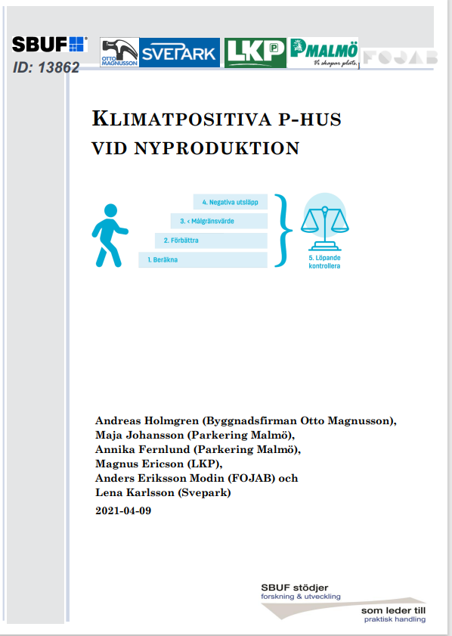
Exempel 1: P-Hus vs Mobilitetshus
Ett mobilitetshus jämfört med P-Hus har ofta funktioner på bottenvåningen som inte bara handlar om bilparkering, t.ex. cykelverkstad eller paketutlämning.
Vid beräkning ska all klimatpåverkan räknas per projekt, men när man ska jämföra ett parkeringshus (p-hus) med ett mobilitetshus tar man bort bottenvåningen från jämförelsen, eftersom den innehåller funktioner som inte finns i ett vanligt parkeringshus. På så sätt blir jämförelsen rättvisare.
Hur klimatpåverkan fördelas upp på ett rimligt sätt:
  I första hand per yta (t.ex. BTA = bruttoarea, eller per parkeringsplats).
  I andra hand beroende på funktion (t.ex. om ett tekniskt system bara används för en viss funktion så får den funktionen hela påverkan). Om en komponent används lika för två funktioner, fördelar man 50/50.
  Exempel: Golv, väggar och tak fördelas i första hand utifrån yta.
  Om byggnaden har särskilda funktioner eller aktiviteter (ex solceller) (exempelvis tak-/ solceller) ska m2 beräknas separat.

Slide 42
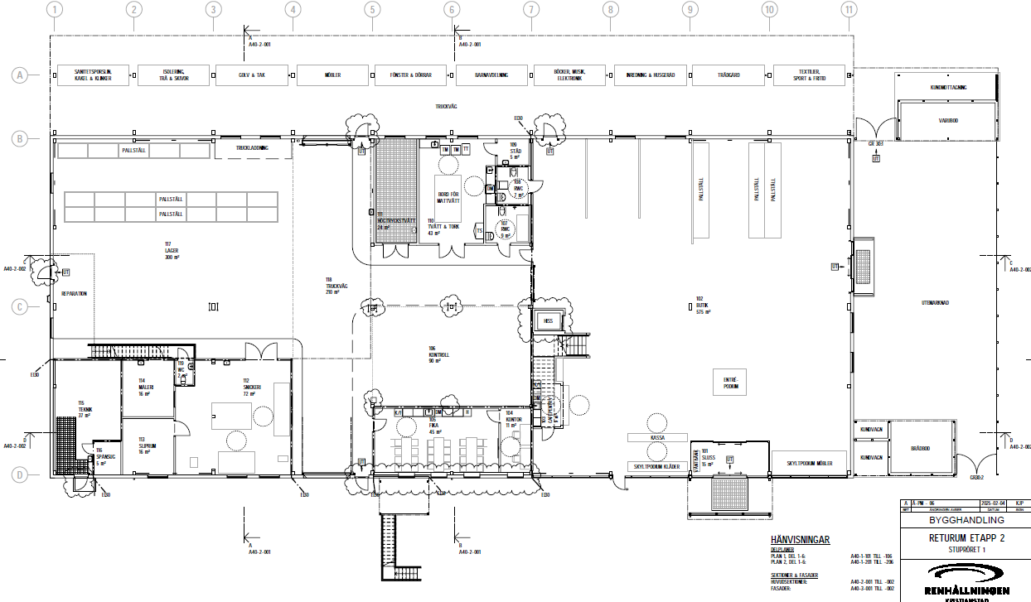
Plan 1
Exempel byggnad 2: Logistikbyggnad med olika funktioner
Kv 1 2025
Skärmtak
Butik
150 m2
60 m2c
200 m2
Lager
Verkstad
50 m2
Kontor
20 m2
Systemgränser: |  |  | Funktionell enhet | Klimatdata | Verifikat: Inköp, klimatdata (ex % EPD), Resurssammanställning | Verifikat: Transporter | Täckningsgrad | Schabloner | Drift - (B6) påverkan
Byggprojekt & LCA-skeden | Särberäkningar | Byggdelar / Aktiviteter
 | Butik: 200 Lager: 150 Verkstad: 110 Kontor: 20

Slide 43
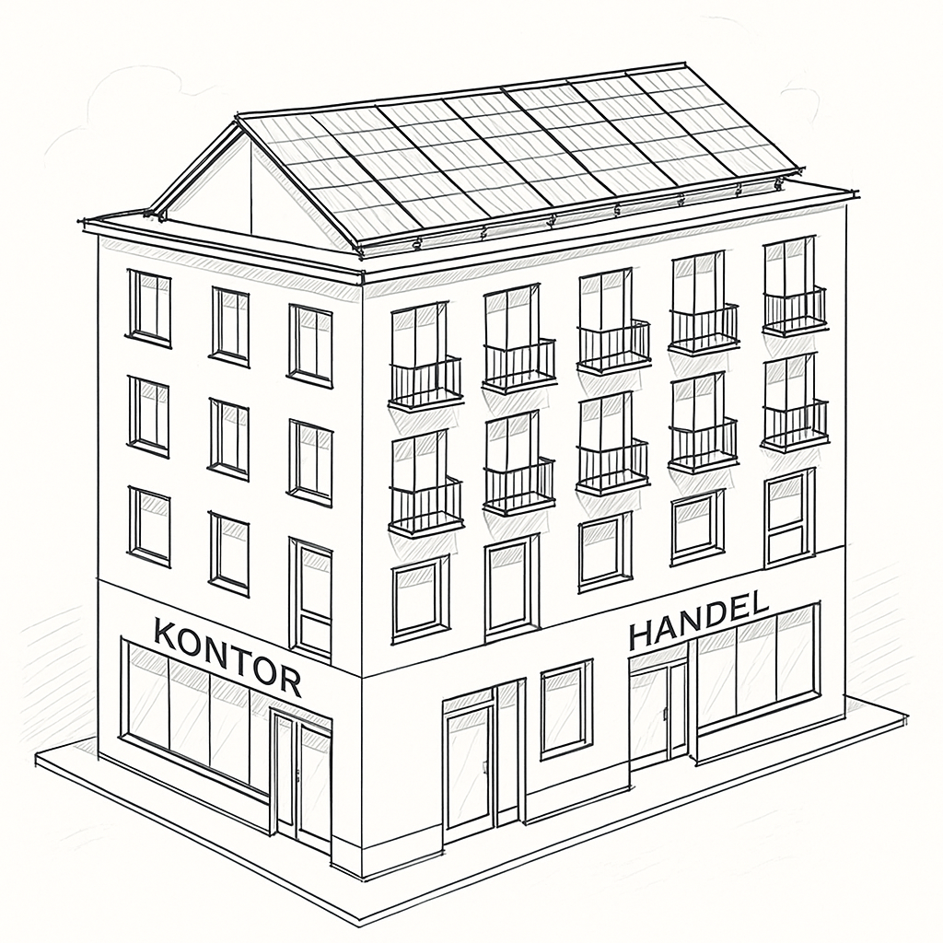
Exempel byggnad 3: Flerbostadshus med kontor och/eller handel
I en byggnad med olika funktioner fördelas klimatbelastningen proportionellt efter respektive del av antingen byggnadens yta, volym eller viktning.
Byggdel 2-7: Fördelas proportionellt mot area/längd eller BTA per funktion. Tak och grund räknas som gemensamma delar. Se exempel nedan på en komplex byggnad bestående av olika funktioner. Fördelningsprincipen kan appliceras när man har ett nyckeltal/referensvärde från liknande projekt för hela byggnaden. Kan användas vid ”klimatberäkning via nyckeltal (iii)” för en snabb och översiktlig bedömning.
Total yta: 4 våningar
3 våningar bostäder: 75% av total yta
Bottenvåning (kontor/handel): 25% av total yta
Bottenvåningens fördelning:
Kontor: 60% av bottenvåningens yta → 15% av total yta
Handel: 40% av bottenvåningens yta → 10% av total yta
Resultat på fördelning
Byggnads-funktion | Tak (Ton CO2e) | Grund (Ton CO2e) | Egenbelastning (Ton 2e) | Total (Ton CO2e)
Bostad (3 vån) | 7.5 | 7.5 | 15 | 30 (75%)
Kontor | 1.5 | 1.5 | 3 | 6 (15%)
Handel | 1 | 1 | 2 | 4 (10%)
Total summa: | 40 Ton CO2e (100%)
Byggdel 8: Samma princip som för BD 2-7, fördela installationer utifrån dimensionering, luftflöde eller effekt. Specialsystem (t.ex. kyla till serverrum) tilldelas 100 % aktuell funktion eller 50/50 vid likvärdiga funktioner.

Slide 44
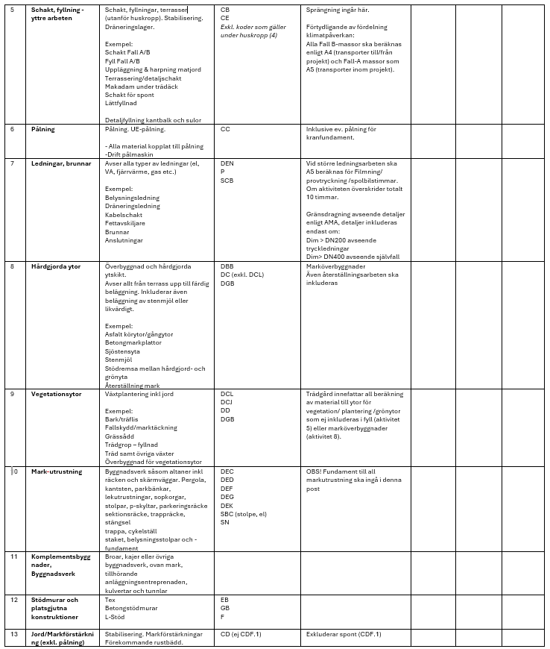
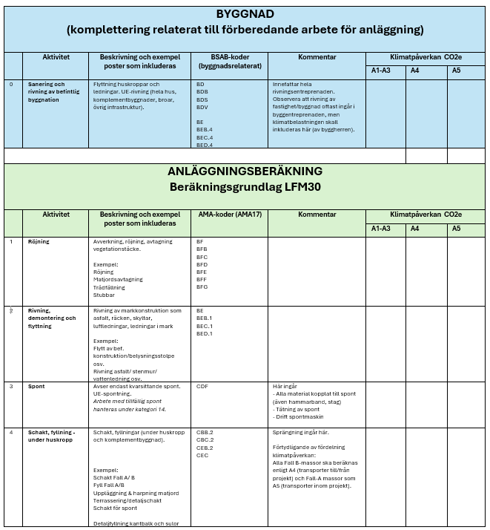
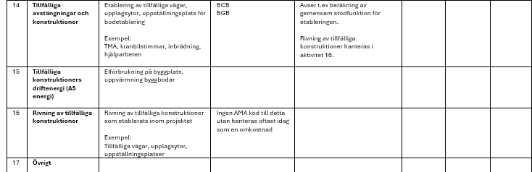
Lokalt initiativ
Särberäkna ett anläggningsprojekt utifrån SBEF och aktivitet
Systemgränser: |  |  | Funktionell enhet | Klimatdata | Verifikat: Inköp, klimatdata (ex % EPD), Resurssammanställning | Verifikat: Transporter | Täckningsgrad | Schabloner | Drift - (B6) påverkan
Byggprojekt & LCA-skeden | Särberäkningar | Byggdelar / Aktiviteter
 | Under byggnad, trädgård, trottoar

Slide 45
Särredovisning vid ROT
Lokalt initiativ
Utmaningen: En ROT-åtgärd är ofta begränsad till delar av byggnaden (lokaler, installationer, ytskikt). Att enbart redovisa klimatpåverkan per BTA för hela byggnaden blir missvisande.
Lösningen: Särberäkning/särredovisning av åtgärder per funktion eller utrymme → gör det möjligt att jämföra mot relevanta referensvärden. Möjligt arbetssätt:
Definiera beräkningsobjektet. Dela upp projektet i funktionella utrymmen (exempel kontorsyta, konferensrum, pentry, WC, korridor). Beskriv vad som ingår i åtgärden: ytskikt, installationer, fast inredning etc.
Fastställ systemgräns för varje utrymme. Byggdelar (SBEF eller motsvarande): väggar, golv, tak, installationer. Livscykelskeden: vanligtvis A1–A3 (materialtillverkning), A4 (transporter), A5 (byggplats), ibland B4 (utbyteskomponenter). Exempel: Hyresgästanpassning WC → innefattar kakel, sanitetsporslin, VVS-installationer, målning.
Beräkna klimatpåverkan per utrymme. Mät upp ytor (m² per funktion). Koppla relevanta byggdelar/material via klimatdatabas/EPD. Summera klimatpåverkan för respektive funktion (CO₂e).
Normalisera mot funktionell enhet. Detta gör att resultaten blir jämförbara både internt och mot framtida referensvärden. Exempel enheter: Pentry → kg CO₂e per pentry; WC → kg CO₂e per WC; Korridor → kg CO₂e per m² korridor; Kontor/konferens → kg CO₂e per m² golvyta.
Särredovisa i klimatredovisning: Skapa en tabell där varje funktion/utrymme listas med: yta eller antal; total klimatpåverkan; klimatpåverkan per funktionell enhet. Summera därefter till projektets totala klimatpåverkan.
Använd referensvärden. Jämför klimatpåverkan per funktion mot egna eller branschgemensamma referensvärden. Exempel: WC = 1,5 ton CO₂e/styck, pentry = 2,0 ton CO₂e/styck, kontor = 80 kg CO₂e/m². Identifiera vilka funktioner som ligger högt/lågt och där klimatförbättringsåtgärder är mest effektiva.
Dokumentera och återför lärande. Spara särredovisade värden i en ROT-databas för att successivt bygga upp benchmark för olika typer av funktioner/åtgärder. Nästa gång kan du använda dessa som projektspecifika referensvärden

Slide 46
Särberäkna aktuella scenariers – se mer info under steg 2-4 i denna klimatberäkningsstuga
Klimatambitions alternativ
FFU
Verkligt
FFU-scenario (Förfrågningsunderlag)
Syfte: Beskriver vilken nivå som kravställs i upphandlingen. Dokumenteras i förfrågningsunderlag till entreprenör/leverantör. Lägger ambitionsnivån på bordet tidigt i processen och styr val i upphandling.
Traditionell baseline – ”som det byggdes” (2015–2020):
Syfte: Ge en referenspunkt. Vad hade utsläppen blivit om byggnaden genomförts med den teknik och praxis som var standard runt 2015–2020. Jämförelsevärde för att kunna visa faktisk förbättring. Sätter ramen för vad ”business as usual” innebär.
Klimatförbättrat scenario (genomförandet)
Syfte: Visa den faktiska nivån efter genomförda klimatförbättringsåtgärder. Slutredovisning i projekt. Jämförs mot traditionell och FFU → visar faktisk skillnad i CO₂e.
BATNEEC-nivå (målgränsvärde/mini-målgränsvärde/bästa klimatval)
Syfte: Visa vad som är möjligt med dagens bästa tillgängliga lösningar. Styrning mot långsiktiga målgränsvärden, både på områdesnivå och projekt. Benchmarking → jämför projektets klimatpåverkan med vad som är tekniskt-ekonomiskt rimligt att nå i dagsläget.
Klimatbalansering (steg efter reduktion)
Syfte: Hantera kvarvarande utsläpp när minimering gjorts. När projektet inte kan nå 1,5-gradersbanan enbart med utsläppsminskningar. Säkerställa att projektet kan redovisas i linje med 1,5-gradersmålet.
Redovisa verkligt utförande

Slide 47
Hur – Bidcon
Hantering av särberäkning

Slide 48
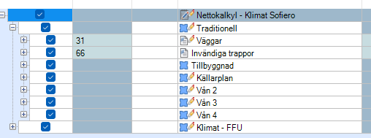
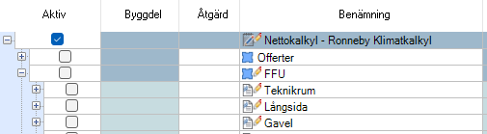
Särberäkning: Exempel Sofieroslott & Ronneby
Exempel på hur särredovisning kan vara uppdelad i Bidcon med systemgräns/livscykelskede endast för byggskedet.
Notera att gruppen/sceneriet Traditionell anses också som en särrberäkning då vi jämför det verkliga utförandet med traditionellt bygge.
Exempel på fasadrenovering där särberäkning görs pga fasadytorna har olika funktion och användningsområde.
Systemgränser: |  |  | Funktionell enhet | Klimatdata | Verifikat: Inköp, klimatdata (ex % EPD), Resurssammanställning | Verifikat: Transporter | Täckningsgrad | Schabloner | Drift - (B6) påverkan
Byggprojekt & LCA-skeden | Särberäkningar | Byggdelar / Aktiviteter
Byggnad: A1-A5.1, A5.2-A5.4 | Tak: 18 kg/m2 Lång: 44 Gavel: 18

Slide 49
Systemgränser:
Byggdel / Aktiviteter

Slide 50
Systemgränser: Byggdel
Boverket
Lokalt initiativ
Boverket:
Boverkets nuvarande krav omfattar endast ett begränsat urval av byggnadsdelar. Fokus ligger på klimatskal och bärande stomme – såsom väggar, tak, fönster, bjälklag, grund och ytterdörrar. Dessa motsvarar i regel byggdelar, BD 24, 26–69 enligt BSAB 83 (SBEF). Installationer (BD, 81–89), markarbeten och andra anläggningsdelar ingår inte. Redovisning enligt exempelvis BSAB- eller SBEF-struktur är inte ett krav i Boverkets modell.
Förslag från 2028: Byggdel 24, 26–69 + 70-89 – med de ”kallar” det fortfarande ej specifikt enligt SBEF
Lokalt klimatinitiativ (med ambition): Redovisning sker strukturerat och delas in enligt etablerad klassificering (vanligen BSAB 83 (SBEF); sannolikt ersatt från 2028 med ny nationell struktur i linje med EU) och omfattar:
Byggnadsdelar: Byggdel 24, 26–69 + 70-89 (Boverket har ej byggdel 7-8; installationer kan vid behov delas in mer detaljerat enligt BSAB 96).
Anläggningsdelar: Byggdel 00–09, 10–19, 21–23, 25. Se separat gränssnitt byggnad/anläggning.
Kompletterande stöd: BTH 2025 (Byggföretagens teknikhandbok) – bl.a. om cirkularitet kopplat till byggdel 0.
Varför?
🔍 Jämförbarhet saknas: Utan enhetlig redovisning av byggdelar går det inte att jämföra klimatdata mellan projekt – varken internt eller externt.
📊 Styrning försvåras: Om byggnad och anläggning inte särskiljs riskerar klimatpåverkan att felbedömas och åtgärder att riktas fel.
✅ Transparens brister: Avsaknad av BSAB-/SBEF-struktur gör klimatdata svår att spåra och verifiera, vilket minskar trovärdigheten.
Indikatorområde | indikatorer (ange byggdelsstruktur) | Kommentar: (Byggnad (B), Anläggning (A))
Byggnadsdelar | B: Ange tillämpad byggdelsstruktur (BSAB96, BSAB96). | Boverket (BD 24, 26–69), lokala klimatinitiativ ( byggnad (BD 00-09, 24, 26–89, anläggning (BD 00–09, 10–19, 21–23, 25). BTH 2025 (stödjande)
Anläggningsdelar | A: Ange tillämpad byggdelsstruktur (BSAB96) samt separat gränssnitt mellan byggnad & anläggning | Anläggning (BD 00–09, 10–19, 21–23, 25).
Systemgränser: |  |  | Funktionell enhet | Klimatdata | Verifikat: Inköp, klimatdata (ex % EPD), Resurssammanställning | Verifikat: Transporter | Täckningsgrad | Schabloner | Drift - (B6) påverkan
Byggprojekt & LCA-skeden | Särberäkningar | Byggdelar / Aktiviteter

Slide 51
Byggdelstabell enligt BSAB 83 (SBEF, med justeringar från Teknikhandbok 2025)
0 Cirkulär hantering av befintligt | 00 Sammansatta | 01 Planering | 02 Cirkuläritets-inventering | 03 Info till hyresgäster, grannar, leverantörer | 04 Sanering, damm och andra risker vid ändring | 05 Demolering till återbruk och återtillverkning | 06 Håltagning | 07 Begränsad rivning –material-återvinning, energiåtervinning, deponi | 08 Betydande rivning –material-återvinning, energiåtervinning, deponi | 09 Rivning hel byggnad –material-återvinning, energiåtervinning, deponi
1 MARK | 10 Sammansatta | 11 Röjning, Rivning Flyttning | 12 Schakter, fyllning | 13 Markförstärkning Dränering | 14 | 15 Ledningar Kulvert tunnlar | 16 Vägar och planer | 17 Trädgård | 18 Markutrustning Stödmurar, komple-mentbyggnad | 19
2 HUSUNDERBYGGNAD | 20 Sammansatta | 21 | 22 Schakt Fyllning | 23 Markförstärkning Dränering | 24 Grundkon-struktioner | 25 Kulvert och tunnlar | 26 Garage | 27 Platta på mark | 28 Huskomplettering Husunderbyggnad | 29 Usunderbyggnad, övrigt
3 STOMME | 30 Sammansatta | 31 Stomme- Väggar | 32 Stomme - Pelare | 33 Prefab | 34 Stomme Bjälklag Balkar | 35 Smide | 36 Stomme, Trappor Hissschakt | 37 Samverk Takstomme | 38 Huskomplettering Stomme | 39 Stomme övrigt
4 YTTERTAK | 40 Ammansatta | 41 Takstomme | 42 Taklags- komplettering | 43 Taktäckning | 44 Takfot och gavlar | 45 Öppnings- Kompletteringar Takluckor | 46 Plåt | 47 Terrasser Altaner | 48 Huskomplettering, Yttertak | 49 Yttertak övrigt
5 FASADER | 50 Sammansatta | 51 Stomkomplettering Utfackning | 52 | 53 Fasadbeklädnad Ytskikt | 54 | 55 Fönster, Dörrar Partier, Portar | 56 | 57 | 58 Huskomplettering Ytterväggar | 59
6 STOMKOMPLETTERING RUMSBILDNING | 60 Sammansatta | 61 Insida yttervägg | 62 Undergolv | 63 Innerväggar | 64 Innertak | 65 Invändiga Dörrar Glaspartier | 66 Invändiga trappor | 67 Efterlagning | 68 Huskomplettering Rumsbildning | 69 Rumskomplettering övrigt
7 INVÄNDIGA YTSKIKT RUMSKOMPLETTERING | 70 Sammansatta | 71 | 72 Ytskikt, golv trappor | 73 Ytskikt väggar | 74 Ytskikt tak och undertak | 75 Målning | 76 Vitvaror | 77 Skåp och inrednings-snickerier | 78 Rumskomplettering Övrigt | 79 Rumskomplettering övrigt
8 INSTALLATIONER | 80 Sammansatta | 81 Integrerade solcellser | 82 Process | 83 Storkök | 84 Värme och sanitet | 85 Kyla och luft | 86 El | 87 Transport | 88 Styr och regler | 89 Installationer övrigt
A4 Byggtransporter | 01 Planering, Mätning och Upphandlingsstyrning |  | 02 Projektering |  | 04 Produktionsplanering för Byggtransporter | 05 Transport- och Logistikhubbar | 06 Transportmedel och Utrustning | 07 Säkerhet och Miljö | 08 Kommunikationssystem och Koordinering
A5 Byggarbetsplats | A5.1 Hantering av cirkularitet på byggarbetsplatsen |  | A5.2 Byggarbetsplatsens fordon, maskiner och apparater |  | A5.3 Tillfälliga byggbodar, byggkontor, förråd och containers |  | A5.4 Byggvärme och byggel |  | A5.5 Övrig miljöpåverkan
SBEF byggdelstabell är baserat på BSAB 83 med kompletteringar enligt Smart Built Environment. Alla relevanta byggdelar som har utförts markeras enligt SBEF:s klassificeringssystem
Poster med de största utsläppen identifieras och markeras särskilt
Byggdelar som särberäknas lyfts fram

Slide 52
Byggdelstabell enligt BSAB 83 (SBEF, med justeringar från Teknikhandbok 2025)
Lokala initiativ
byggnad samt Boverket 2028-
Lagkrav Byggnad 2022-2028
Ev utökad systemgräns om ej ingående i anläggningsentreprenad
Ev utökad systemgräns pga förbättring CO2e
Lokala initiativ anläggning
0 Cirkulär hantering av befintligt | 00 Sammansatta | 01 Planering | 02 Cirkuläritets-inventering | 03 Info till hyresgäster, grannar, leverantörer | 04 Sanering, damm och andra risker vid ändring | 05 Demolering till återbruk och återtillverkning | 06 Håltagning | 07 Begränsad rivning –material-återvinning, energiåtervinning, deponi | 08 Betydande rivning –material-återvinning, energiåtervinning, deponi | 09 Rivning hel byggnad –material-återvinning, energiåtervinning, deponi
1 MARK | 10 Sammansatta | 11 Röjning, Rivning Flyttning | 12 Schakter, fyllning | 13 Markförstärkning Dränering | 14 | 15 Ledningar Kulvert tunnlar | 16 Vägar och planer | 17 Trädgård | 18 Markutrustning Stödmurar, komple-mentbyggnad | 19
2 HUSUNDERBYGGNAD | 20 Sammansatta | 21 | 22 Schakt Fyllning | 23 Markförstärkning Dränering (kvarsittande spont) | 24 Grundkon-struktioner (sulor) | 25 Kulvert och tunnlar | 26 Garage | 27 Platta på mark | 28 Huskomplettering Husunderbyggnad | 29 Usunderbyggnad, övrigt
3 STOMME | 30 Sammansatta | 31 Stomme- Väggar (leka; hisschakt) | 32 Stomme - Pelare | 33 Prefab | 34 Stomme Bjälklag Balkar | 35 Smide | 36 Stomme, Trappor (3 st), Hissschakt | 37 Samverk Takstomme | 38 Huskomplettering | 39 Stomme övrigt
4 YTTERTAK | 40 Sammansatta | 41 Takstomme | 42 Taklagskompl | 43 Taktäckning | 44 Takfot och gavlar | 45 Öppnings- Kompletteringar Takluckor | 46 Plåt (smide) | 47 Terrasser Altaner | 48 Huskomplettering, Yttertak | 49 Yttertak övrigt
5 FASADER | 50 Sammansatta | 51 Stomkomplettering Utfackning | 52 | 53 Fasadbeklädnad Ytskikt | 54 | 55 Fönster, Dörrar Partier, Portar | 56 | 57 | 58 Huskomplettering Ytterväggar | 59
6 STOMKOMPLETTERING RUMSBILDNING | 60 Sammansatta | 61 Insida yttervägg | 62 Undergolv | 63 Innerväggar | 64 Innertak | 65 Invändiga Dörrar Glaspartier | 66 Invändiga trappor | 67 Efterlagning | 68 Huskomplettering Rumsbildning | 69 Rumskomplettering övrigt
7 INVÄNDIGA YTSKIKT RUMSKOMPLETTERING | 70 Sammansatta | 71 | 72 Ytskikt, golv trappor | 73 Ytskikt väggar | 74 Ytskikt tak och undertak | 75 Målning | 76 Vitvaror | 77 Skåp och inrednings-snickerier | 78 Rumskomplettering Övrigt | 79 Rumskomplettering övrigt
8 INSTALLATIONER | 80 Sammansatta | 81 Integrerade solcellser | 82 Process | 83 Storkök (som tillhör ny del) | 84 Värme och sanitet | 85 Kyla och luft | 86 El | 87 Transport | 88 Styr och regler | 89 Installationer övrigt
A4 Byggtransporter | 01 Planering, Mätning och Upphandlingsstyrning |  | 02 Projektering |  | 04 Produktionsplanering för Byggtransporter | 05 Transport- och Logistikhubbar | 06 Transportmedel och Utrustning | 07 Säkerhet och Miljö | 08 Kommunikationssystem och Koordinering
A5 Byggarbetsplats | A5.1 Hantering av cirkularitet på byggarbetsplatsen |  | A5.2 Byggarbetsplatsens fordon, maskiner och apparater |  | A5.3 Tillfälliga byggbodar, byggkontor, förråd och containers |  | A5.4 Byggvärme och byggel |  | A5.5 Övrig miljöpåverkan
treano.se

Slide 53
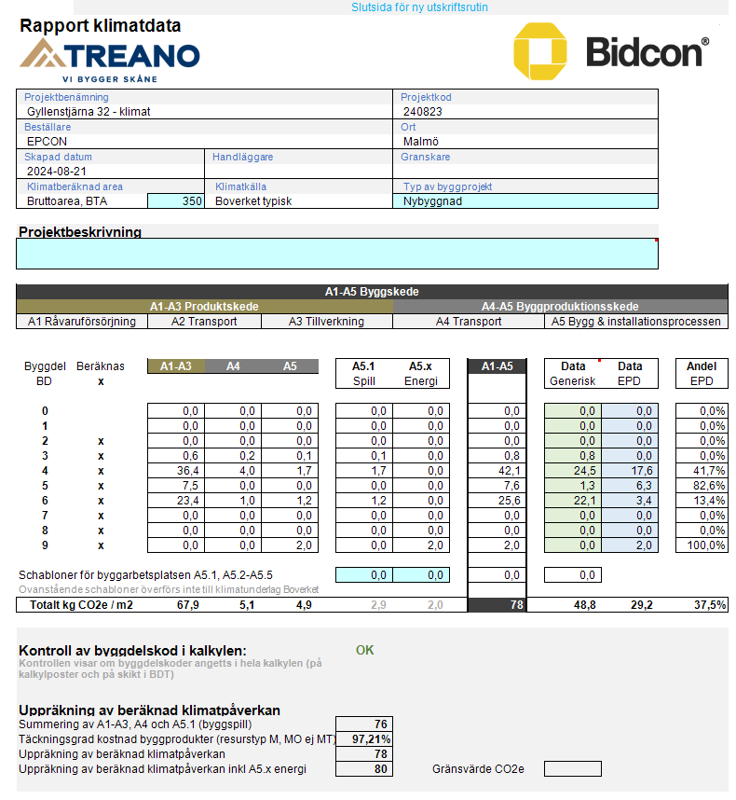
Byggdel för Byggnad och aktiviteter för Anläggning
Lokalt
initiativ
Byggdel
Aktiviteter
Aktiviteter
Systemgränser: |  |  | Funktionell enhet | Klimatdata | Verifikat: Inköp, klimatdata (ex % EPD), Resurssammanställning | Verifikat: Transporter | Täckningsgrad | Schabloner | Drift - (B6) påverkan
Byggprojekt & LCA-skeden | Särberäkningar | Byggdelar / Aktiviteter
Byggnad: A1-A5.1, A5.2-A5.4 Anläggning |  | Bd 2-8 Aktivitet 1-7

Slide 54
Hur – Bidcon
Definition av byggdel

Slide 55
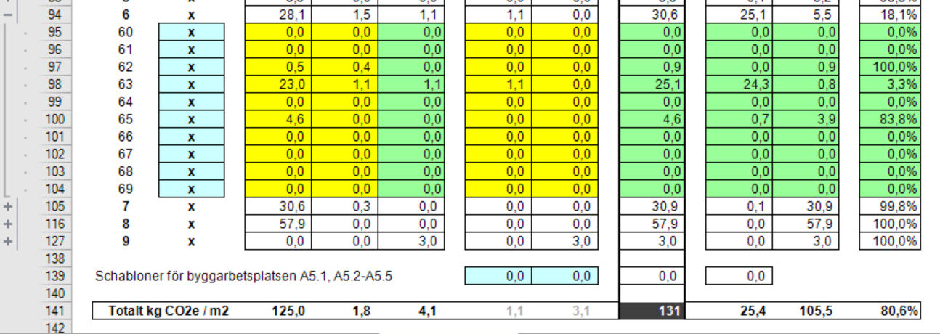
Byggnad, Byggdel: Exempel - Gyllenstjärnan 32
Utifrån livscykel byggskedet ska endast de berörda byggdelar räknas med.
I det här fallet avser de ikryssade raden de byggdelar som har klimatberäknats i projektet.
Vid ytterligare ett klick av en byggnadsdel, t.ex BD 6, redovisas den tillhörande specifika kategori som hör till den byggdelen.
Systemgränser: |  |  | Funktionell enhet | Klimatdata | Verifikat: Inköp, klimatdata (ex % EPD), Resurssammanställning | Verifikat: Transporter | Täckningsgrad | Schabloner | Drift - (B6) påverkan
Byggprojekt & LCA-skeden | Särberäkningar | Byggdelar / Aktiviteter
Byggnad: A1-A5.1, A5.2-A5.4 |  | Bd 2-9

Slide 56
Funktionell enhet

Slide 57
Funktionell enhet
Boverket
Lokalt initiativ
Boverket: Bruttoarea (BTA). Kompletterande förslag på funktionsenhet från 2028 (sannolikt), exempelvis: per m2 solcell, m2 arbetsområde (för entreprenadområde vid infrastruktur/anläggning).
Lokalt klimatinitiativ (med ambition): Utöver bruttoarea (BTA), ska relevant kompletterande funktionsenhet anges per särredovisad del – för att möjliggöra jämförbarhet och tydlig klimatstyrning.
Nyproduktion byggnad: BTA total (vanligen); BTA bostad / lokal / garage (om hybrid); m2 ljus BTA / m2 BTA (frivillig).
ROT-byggnad, exempel: m2 klimatskärm (vid takrenovering/ fasad / fönster); antal fönster (vid behov), m2 anpassad yta (vid lokalombyggnad), antal badrum / kök (vid hyresgästanpassning, stambyte), m stambyte.
Anläggning: m2 arbetsområde. Frivilligt vid ev extra funktionsenheter (exempel m löpmeter rörledning eller stam; antal fundament, m2 VA yta).
Varför?
⚠️ Jämförbarhet brister: Utan enhetliga funktionsmått går det inte att jämföra klimatpåverkan per nytta eller funktion mellan projekt.
⚠️ Felbedömning av måluppfyllelse: Om funktionsenheten inte speglar verklig användning riskerar förbättringspotential att döljas och klimatmål att feltolkas.
⚠️ Transparens förloras: Otydliga eller icke-spårbara funktionsmått försvårar granskning och förtroendefull dialog om klimatprestanda.
Indikatorområde | Ja / Nej indikatorer (exempel) | Kommentar: (Byggnad (B), Anläggning (A))
Nyproduktion byggnad | B: Är funktionsenhet BTA? B: Finns det särberäkningar med andra funktionsenheter? | Om nej, ange vilket och motivera Om ja, ange vilka
ROT byggnad | B: Är funktionsenhet m2? B: Finns det särberäkningar med andra funktionsenheter? | Om nej, motivera Om ja, ange vilka – och motivera vid behov
Anläggning | A: m2 arbetsområde (entreprenadområde) | Om nej, ange vilket och motivera
Systemgränser: |  |  | Funktionell enhet | Klimatdata | Verifikat: Inköp, klimatdata (ex % EPD), Resurssammanställning | Verifikat: Transporter | Täckningsgrad | Schabloner | Drift - (B6) påverkan
Byggprojekt & LCA-skeden | Särberäkningar | Byggdelar / Aktiviteter

Slide 58
Funktionell enhet för anläggning och byggnad
Anläggning: kg CO2e / m² arbetsområde (alternativt entreprenadomfattning)
Byggnad: kg CO2e / BTA (Bruttoarea)
Exempel på extra funktionell enhet: kg CO2e/ m2 solcellsyta
Systemgränser: |  |  | Funktionell enhet | Klimatdata | Verifikat: Inköp, klimatdata (ex % EPD), Resurssammanställning | Verifikat: Transporter | Täckningsgrad | Schabloner | Drift - (B6) påverkan
Byggprojekt & LCA-skeden | Särberäkningar | Byggdelar / Aktiviteter
 |  |  | Anläggning: m2 Byggnad: BTA

Slide 59
Bakgrund till Funktionell enhet och Systemgränser – Del 1
Funktionell enhet och systemgränsningar är en av de viktigaste och centrala begreppen inom en livscykelanalys.
Funktionell enhet:
Definierar syfte och avgränsning för att kunna jämföra olika byggnader ur ett miljöperspektiv måste de alternativ man utvärderar uppfylla samma grundläggande funktion. I livscykelanalyser (LCA) kallas detta för en funktionell enhet. Det betyder att man bedömer byggnaderna utifrån den funktion de är tänkta att leverera – till exempel att de uppfyller krav på energi, ljudmiljö, tillgänglighet och andra faktorer enligt Boverkets byggregler.
Systemgränser:
Systemgräns syftar på hur en livscykelanalys (LCA) avgränsas. Det innebär att man tydligt bestämmer vilka aktiviteter och processer som ska inkluderas i analysen och vilka som ska utesluts. Exempel på sådana gränser kan vara tidsmässiga avgränsningar (analysperiod), geografisk avgränsning (tillverkningsprocesser, energikälla), samt avgränsning i LCA-skede (vilken modul, A1–A3, B, C, D som tas med i beräkningen). Systemgränsen avgör därmed vad som räknas in i miljöpåverkan och vad som lämnas utanför.
Exempel på funktionell enhet:
1 m² kontorsbyggnad (BTA) med en analysperiod på 50 år i södra Sverige, beräknad enligt LCA-moduler A1–A5, B4 och B6.
  Funktionell enhet: 1 m² kontorsbyggnad (BTA) med 60 års livslängd i södra Sverige, beräknad enligt LCA-moduler A1–A5, B4 och B6.
  Tidsmässig avgränsning: 50 år (Typiskt teknisk livslängd i svenska byggnader)
  Geografisk avgränsning: Södra Sverige (lokala klimat- och energiförhållanden (t.ex. uppvärmningsbehov, Elmix).
  LCA skeden: A1-A5 (byggskedet), B4, B6 (Användningsskedet)

Slide 60
Bakgrund till Funktionell enhet och systemgränser– Del 2
För att tydliggöra sammanställningstabellen så har funktionell enhet och systemgränser styckats upp i olika redovisningsdelar för att tydliggöra det tekniska analysen i en LCA.
Funktionell enhet
Systemgränser
Systemgränser: |  |  | Funktionell enhet | Klimatdata | Verifikat: Inköp, klimatdata (ex % EPD), Resurssammanställning | Verifikat: Transporter | Täckningsgrad | Schabloner | Drift - (B6) påverkan
Byggprojekt & LCA-skeden | Särberäkningar | Byggdelar / Aktiviteter
I detta fall ska ej LCA begrepp funktionell enhet EJ blandas med LFM30 Funktionell enhet och systemgränser skall ej blandas med Systemgränser CO2e.
Exempel på funktionell enhet:
1 m² kontorsbyggnad (BTA) med en analysperiod på 50 år i södra Sverige, beräknad enligt LCA-moduler A1–A5, B4 och B6.
  Fastighet & huskropp: Anläggning och Byggnad ska beräknas.
  Systemgränser CO2e: Anläggning, rivning, LCA modul A (byggskedet) och B (användningsskedet).
  Särberäkning: Nyproduktion, tak/grund, 3 våning, källare, solceller ska beräknas.
  Funktionsenhet: Byggnad (BTA), solceller (m2).
  Byggdel: 2-8.
  Livscykel skede: A1-A5, A5.2-A5.4, B4, B6
Den funktionella enheten behöver ej innehålla hela avgränsningen, risk för att namnet/enheten blir för lång. Därav styckas det upp i tabellen.

Slide 61
Hur – Bidcon
Definition av funktionsenhet

Slide 62
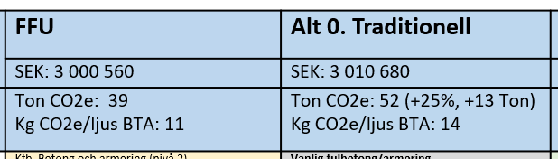
Funktionsenhet: Exempel - Gyllenstjärnan 32
I Bidcon framgår det enheten men ej funktionell enhet.
I Bidcon anges det i kg CO₂e/m², men om det är en byggnad som beräknas bör BTA (bruttoarea) användas i stället. Värdet är dock detsamma. Det är viktigt att kalkylen är korrekt uppbyggd för att motsvara det /m²-värde som anges i Bidcon.
Ljus BTA omfattar all bruttoarea ovanför mark. BTA under mark exempelvis källarplan inkluderas inte. Därav varför det är viktigt med särberäkning och rätt funktionsenhet.
Systemgränser: |  |  | Funktionell enhet | Klimatdata | Verifikat: Inköp, klimatdata (ex % EPD), Resurssammanställning | Verifikat: Transporter | Täckningsgrad | Schabloner | Drift - (B6) påverkan
Byggprojekt & LCA-skeden | Särberäkningar | Byggdelar / Aktiviteter
Byggnad: A1-A5.1, A5.2-A5.4 |  |  | BTA: 350

Slide 63
Klimatdata

Slide 64
Tre beräkningssätt avseende klimatdata – rekommenderad prio val
Projektspecifik: Blandning av EPD och generiska klimatdata
Hybrid: Blandning av projektspecifik och referensnyckeltal från andra beräkningar
Beräkningssätt | i) Projektspecifik | ii) Hybrid | iii) Nyckeltal | När rekommenderas projektspecifik klimatberäkning (i)
Nyproduktion / Tillbyggnad | Generellt alltid | Tidiga projekt | Tidiga projekt, grov siffra | Vid lagkrav När hög träffsäkerhet krävs (ex kommunikation av CO2 förbättringar, upphandlingsstyrning) Komplexa projekt med byggnad/anläggning med olika ändamål/funktioner ex logistikhall – men rimlig kostnad Vid målstyrning För framtida referensvärden
Ombyggnad / Renovering | > 30 MSEK | < 30 MSEK | Grov siffra | När referensdata ej finns som möjliggör kombination av nyckeltal och projektspecifika data via digitala verktyg. Vid större projekt och förutsättning kostnadseffektiv beräkning Oftast vid total-/samverkansentreprenad När hög träffsäkerhet krävs (t.ex. kommunikation av CO2 förbättringar) När det ej är för komplex projekt med för många särberäkningar – med rimlig kostnad Ger underlag för framtida referensvärden
Byggservice | Spets-projekt | < 5 MSEK | < 5 MSEK | Vid behov ta fram referensvärden När extra hög träffsäkerhet krävs (t.ex. kommunikation av CO2 förbättringar) Om rimligt utifrån kostnadseffektivitet och tillgång klimatberäkningsverktyg

Slide 65
Klimatberäkning – tre typer (2020 - 2028): Klimatdata
Boverket, 2022-
Lokalt
Initiativ, 2020 -
Nyproduktion / Tillbyggnad | Renovering / Ombyggnad | Byggservice
Boverket: Urval nybyggnader | Boverket: Nej | Boverket: Nej
Lokala initiativ: Alla | Lokala initiativ: Alla | Lokala initiativ: Frivilligt
Anläggning (A1-A5.4)
Ev Anläggning (A1-A5.4)
Ev Anläggning
(B2, B4)
Byggnad
(A1-A5.4)
Byggnad
(B5.1-B5.4)
Byggnad
(B2, B4)
5- 30 MSEK: Projektspecifik beräkning alt hybrid beräkning
Spets projekt → Referensvärden → → Etablerade ex i verktyg
Alltid projektspecifik beräkning
<5 MSEK: Referensvärden / Hybridberäkning & nyckeltal
Tidiga skeden: Referensvärden
> 30 MSEK: Projektspecifik beräkning
Tidiga skeden: Referensvärden
Påverkan på drift (B6)
Ev påverkan på drift (B6)
Ev påverkan på drift (B6)
Ev fler livscykelskeden (B-D)
Ev fler livscykelskeden (B-D)
Ev fler livscykelskeden (B-D)
Klimatbalansering
Klimatbalansering
Klimatbalansering

Slide 66
Klimatdata - LCA data och metodval:
Boverket
Lokalt initiativ
Boverket: Informativ redovisning vid färdig byggnad (ej projektering / styrning). Tillåter endast produktspecifik EPD eller generiska konservativa värden från Boverkets databas. Referensvärden bygger på konservativa värden, dvs indirekt incitament att öka andel projektspecifik info om mer träffsäkra referensvärden vill erhållas.
Boverket och lokala klimatinitiativ
Följ standarderna EN 15804:A2 och EN 15978 för klimatdata och metodik
Använd produktspecifika EPD:er i första hand
Biogent kol får inte inkluderas i klimatvärde
Lokala klimatinitiativ:
Vid projektspecifik klimatberäkning (i): Syfte är klimatredovisning och klimatstyrning, inkluderat projektering, klimatmål, klimatbalans och styrning i alla livscykelskeden A-D. Tillåter fler källor till klimatdatabas än Boverkets – om de används metodtroget och redovisas transparent
Tillämpas för alla faser i byggnadsverkets livscykel
Tydlig prioriteringsordning för klimatdata: Produktspecifik EPD; Dotter-EPD; Generisk data (typisk data) från etablerat klimatberäkningsverktyg; Självdeklarerad miljödeklaration; Schablon (undantagsvis). Notera, finns EPD ska detta användas före generisk info.
Vid hybrid (ii) och nyckeltal (iii): När syfte/ändamål ej behöver motivera projektspecifik beräkning (i), då kan nyckeltal eller hybrid användas (se ovan tabell).
Varför:
Felaktig indikator (om GWP-total används risk att biogent kol inkluderas) → Risk att klimatpåverkan underskattas med 5-25% per material
Fel val av konservativ, typisk eller verklig data → Missvisande resultat, påverkar styrning och uppföljning
Olika indikatorer i olika projekt → Ogiltiga jämförelser mellan projekt eller mot BATNEEC (målgränsvärde, mini-målgränsvärde, bästa klimatval)
Fel metodval, saknad källdokumentation → Bristande spårbarhet, minskad verifierbarhet, lägre trovärdighet, kanske ca -5% till -30% på val
Indikatorområde | Ja / Nej indikatorer (exempel) | Kommentar: (Byggnad (B), Anläggning (A))
LCA data och metodval | B/A: Enligt prioordning. Typiska (om klimatinitiativ) | Motivera vid avsteg
Systemgränser: |  |  | Funktionell enhet | Klimatdata | Verifikat: Inköp, klimatdata (ex % EPD), Resurssammanställning | Verifikat: Transporter | Täckningsgrad | Schabloner | Drift - (B6) påverkan
Byggprojekt & LCA-skeden | Särberäkningar | Byggdelar / Aktiviteter

Slide 67
Klimatdata - Miljöpåverkanskategori i EPD
Boverket
Lokalt initiativ
Boverket och lokala klimatinitiativ ställer krav på att klimatdata i beräkningen ska vara tillförlitlig, metodmässigt korrekt och jämförbar. Det uppnås genom att följa standarder (EN 15804:A2 och EN 15978), använda rätt klimatindikator GWP-GHG (ej GWP-total), säkerställ spårbarhet till datakälla (produkt- eller generisk EPD). Syftet är att undvika underskattning av klimatpåverkan och att skapa transparens vid uppföljning mot klimatmål, upphandling och bedömning av klimatförbättring, och kommunikation med externa aktörer. Bedöms sannolikt byta ut GWP-total (2022-) till GWP-GHG (2028-).
Rekommenderad rangordning för datakälla i EPD:
GWP-GHG (likvärdigt med GWP-IOBC; likvärdigt med gamla EPD systemet)
GWP-fossil + GWP LULUC (likvärdigt med GWP-total minus GWP-bio; deadline övergång tom sista 2025 för vissa framtagna EPD:er (5 års))
Viktigt: Oavsett klimatdatakälla, biogent kol får ej inkluderas. Alla klimatdatabaser som uppfyller ovan kan användas (Boverket endast egen databas)
Varför?
Felaktig indikator (t.ex. GWP-total) → biogent kol inkluderas → underskattning av klimatpåverkan
Missuppfattning: GWP-total verkar strängare än GWP-GHG → risk för systematiskt underskattat fel i klimatbedömning
Olika indikatorer i olika projekt → försvårar jämförelse av projekt och att följa resultat
Avvikande eller otydlig metod → Trovärdighetsproblem i kommunikation och analys
Ospårbar datakälla → Försvårar uppföljning över tid, sänker transparensen
Indikatorområde | Ja / Nej indikatorer (exempel) | Kommentar: (Byggnad (B), Anläggning (A))
Datakälla i EPD | B/A: GWP-GHG B/A: I andra hand, GWP-fossil + GWP LULUC B/A: Resurssammananställning är bifogad | Motivera vid avsteg. Notera. Biogent kol får ej inkluderas Boverket krav från 2028. Krav från vissa lokala klimatinitiativ sedan 2020.
Systemgränser: |  |  | Funktionell enhet | Klimatdata | Verifikat: Inköp, klimatdata (ex % EPD), Resurssammanställning | Verifikat: Transporter | Täckningsgrad | Schabloner | Drift - (B6) påverkan
Byggprojekt & LCA-skeden | Särberäkningar | Byggdelar / Aktiviteter

Slide 68

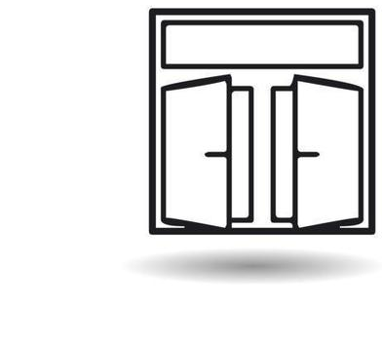
Exempel på skillnader – ordlista
Olika syn på klimatdata och risker vid beräkning
Generisk klimatdata: Konservativt satta, det vill säga cirka 25 procent högre än medelvärdet (där EPD saknas). Baserat på uppskattningar och schablonvärden, svårt att sänka miljöpåverkan.
Specifik klimatdata: Speglar byggproduktens faktiska värde och ger mer korrekt redovisning. Baserat på verkliga mätningar, möjligt att sänka miljöpåverkan.
Typisk klimatdata: Ett genomsnittsvärde som är baserad på EPD:er för produkter på den svenska marknaden. Relevant att välja vid jämförelse av material med lägst klimatpåverkan
Det är relevant att välja typiska värden vid jämförelse för att identifiera alternativet med lägst klimatpåverkan
Generisk data
Specifik data
EPD:er
”När en klimatdeklaration ska upprättas får data från Boverkets klimatdatabas eller specifika klimatdata för byggprodukter användas.”
Källa: https://www.boverket.se/sv/klimatdeklaration/klimatdatabas/om-klimatdatabas/

Slide 69
Hur – Bidcon
Utförande klimatdata

Slide 70
Tre sätt att hantera Klimatdata – Automatisk inmatning Boverket
Manuellt inlagda EPD:er
Automatiskt inlagda EPD:er (prislista)
Automatisk Boverkets generiska databas då specifik EPD ej lagts in / saknas

Slide 71
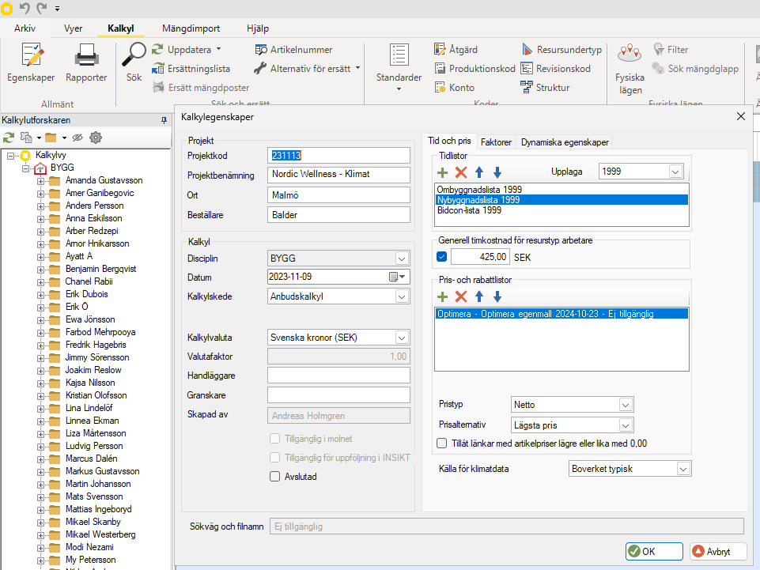
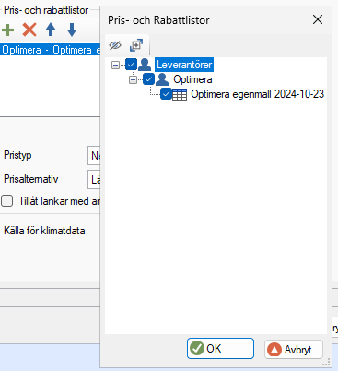
Klimatdata lagkrav, alternativ 1: Boverket - konservativ
Boverket
1. Vid uppstart av ett projekt, välj Kalkyl
2. Fyll i nödvändigt projekt information
3. Välj en lämplig tidslista
4. Infoga Optimeras pris- och rabbattslista
(alternativt Beijer)
5. Välj boverkets Konservativa som källa för klimatdata
Boverket Konservativ
6. Boverket kräver för närvarande inte en procentuell förbättring eller att specifika gränsvärden underskrids.
7. Redovisa tydligt att klimatberäkning bygger på konservativa värden.
Systemgränser: |  |  | Funktionell enhet | Klimatdata | Verifikat: Inköp, klimatdata (ex % EPD), Resurssammanställning | Verifikat: Transporter | Täckningsgrad | Schabloner | Drift - (B6) påverkan
Byggprojekt & LCA-skeden | Särberäkningar | Byggdelar / Aktiviteter
Byggnad: A1-A5.1, A5.2-A5.4 |  |  |  | Konservativ, EPD

Slide 72
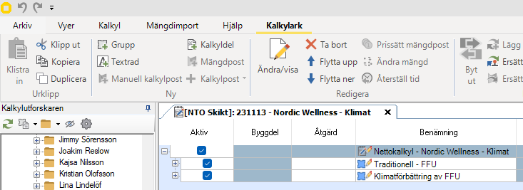

Klimatdata, lokalt klimatinitiativ, alternativ 2: Typisk
Lokalt
initiativ
1. Vid uppstart av ett projekt, välj Kalkyl
2. Fyll i nödvändigt projekt information
3. Välj en lämplig tidslista
4. Infoga Optimeras pris- och rabbatslista
(alternativt Beijer)
5. Välj boverkets Typisk som källa för klimatdata
6. Skapa två grupper i nettokalkylen samt lägg respektive kalklposter. Namnge den ena gruppen FFU (alt. Basvärde: Byggmetod 2015-2020) och den andra till klimatförbättrat/klimatoptimalt (alt. klimatbalanserat)
7. Fyll i Typisk på LFM30 Klimatdeklaration nedan
Systemgränser: |  |  | Funktionell enhet | Klimatdata | Verifikat: Inköp, klimatdata (ex % EPD), Resurssammanställning | Verifikat: Transporter | Täckningsgrad | Schabloner | Drift - (B6) påverkan
Byggprojekt & LCA-skeden | Särberäkningar | Byggdelar / Aktiviteter
Byggnad: A1-A5.1, A5.2-A5.4 |  |  |  | Typisk, EPD

Slide 73
Tre sätt att hantera Klimatdata – Automatisk inmatning prislista & manuellt inmatning
Manuellt inlagda EPD:er
Automatiskt inlagda EPD:er (prislista)
Automatisk Boverkets generiska databas då specifik EPD ej lagts in / saknas

Slide 74
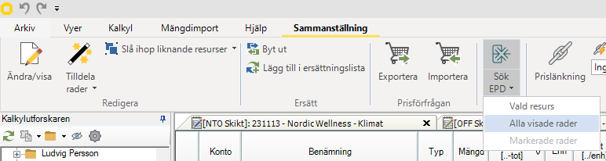
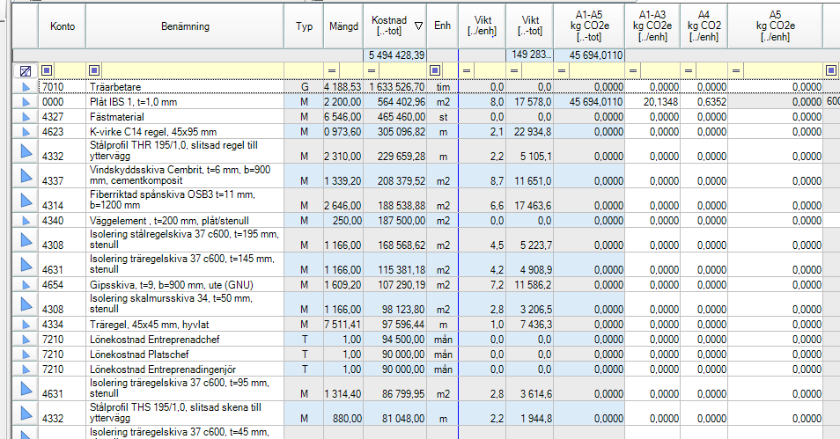
Automatiskt inmatning av EPD utifrån vald prislista
Genom att välja en prislista (Optimera/Beijer) kan cirka 20% av EPD:er automatiskt importeras in via en hållbarhetsplattformen (Exempel Prodikt), som sammankopplar produktens artikelnummer till dess specifika klimatpåverkan.
I sammanställning, tryck på Sök EPD och välja ”Alla visade rader” för att importera in EPD:er från Prodikt.
Om Boverkets typiska värden och "Sök EPD" har använts utan några resultat, kan materialet bytas ut mot samma som tidigare och testa igen.

Slide 75
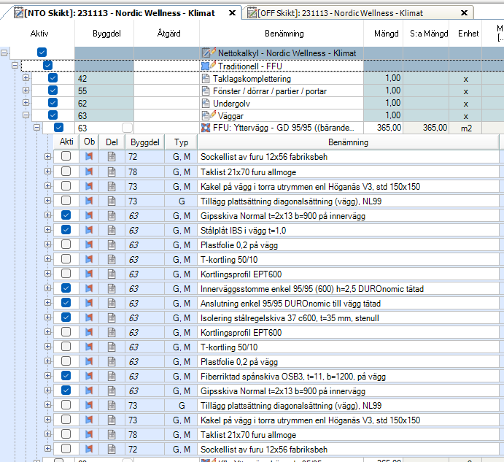
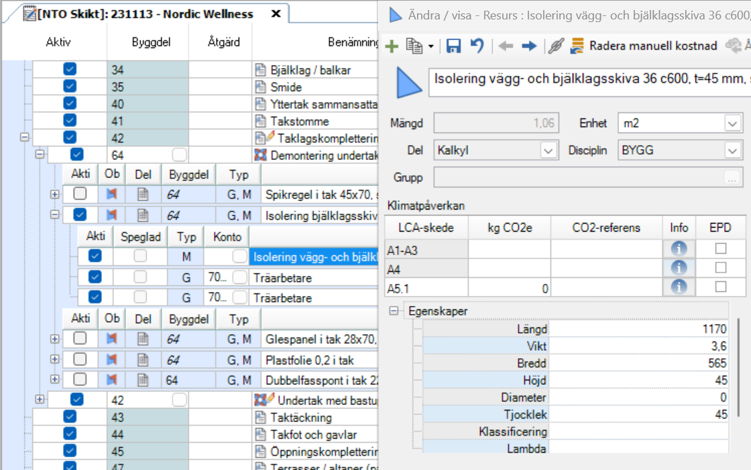
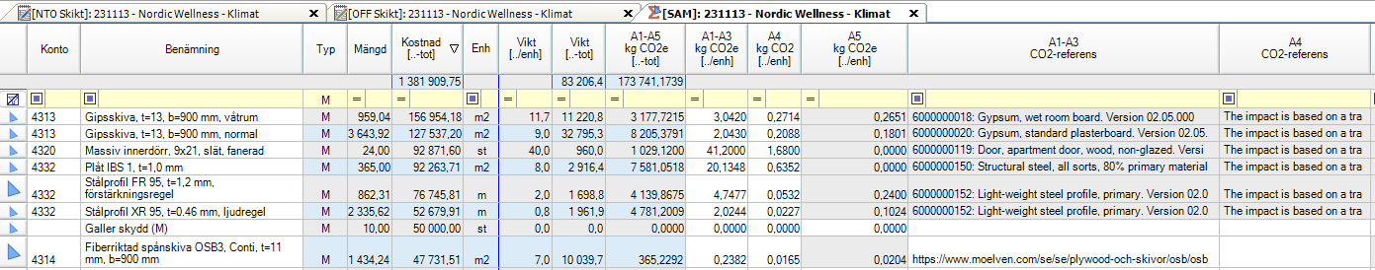
Manuellt inmatning av EPD: två möjliga platser
Alt.1 I nettokalkylen, kontrollera varje byggdel om dess olika produktionsresultaten innehåller en klimatpåverkan
Alt.2 Gå till sammanställningen, filtrera kostnader från högst till lägst och välj resurstyp M samt MO och kontrollera om dess poster innehåller en klimatpåverkan. Nackdel är att all materielmängd för en post under olika kalkyldel samlas till en total, vilket gör det svårt att kontrollera var CO₂-värden ska läggas eller material ska bytas ut.
Prioritera och räkna på poster med högre kostnader än små

Slide 76
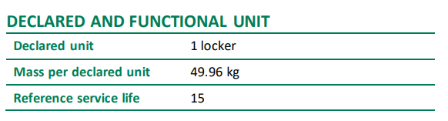
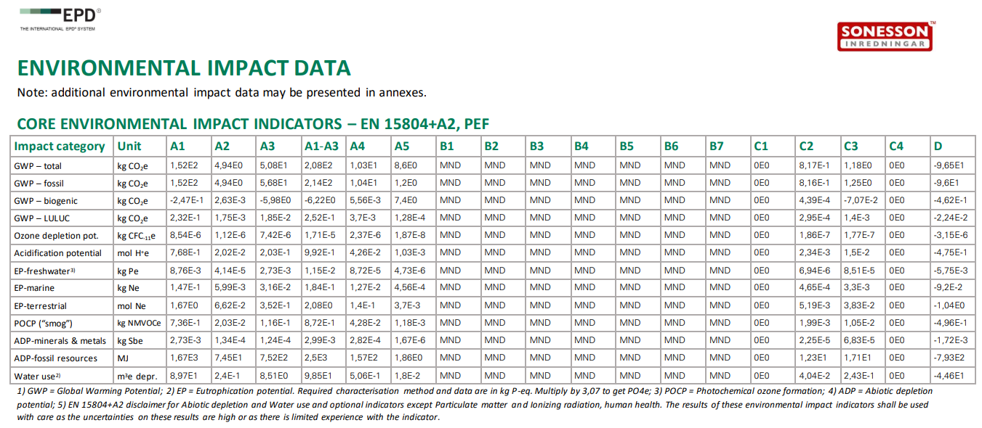
Hur EPD data ska avläsas
Sök på produktens specifika EPD, om det ej finns, finn en likande.
Det är VIKTIGT att verifiera produktens funktionella enhet (functional unit eller declared unit) som inte är bara en enheten utan den funktionella enheten.
I Boverkets föreskrifter om klimatdeklaration för byggnader undantas upptag av växthusgaser. Det innebär att biogent kol i byggprodukter inte ska tas med vid beräkning av klimatpåverkan.
Den miljökategorin som välja är
GWP-GHG. Ibland benämns det GWP-IOBC.
Om GWP-GHG ej finns skall man ta GWP-total minus biogena utsläpp.
Notera! Om biogena utsläpp ej framgår kan EPD INTE användas vid klimatdeklaration till Boverket.
Notera! Klimatdata för A4 i en EPD får EJ användas i klimatdeklaration. Endast projektspecifik eller generiska klimatdata från Boverkets databas frå användas. Se mer i verifikat kapitel.
Observera att om GWP-biogenic anges som ett negativt värde, leder subtraktionen
GWP-total – GWP-biogenic i praktiken till en addition.
Notes:
Lägg till om något går fel så kan man byta ut.

Slide 77
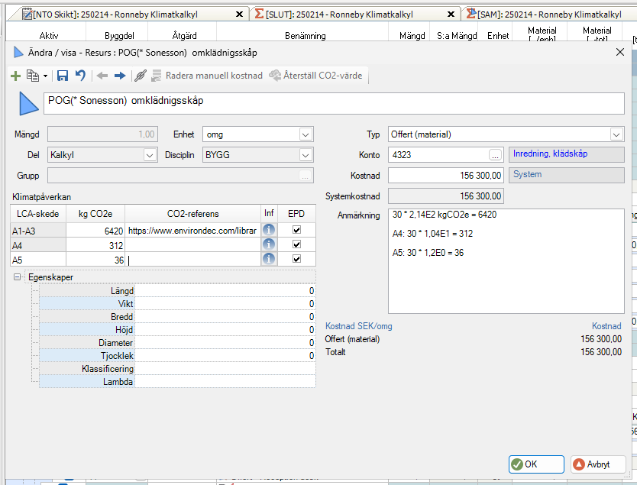
Manuell klimatberäkning – Exempel 1
Funktionella enheten är per styck skåp och i detta exemplet har 30 skåp använts i projektet.
Beräkningen skrivs ut med avsikt för egenkontroll samt andra- och tredjeparts granskning, verifiera och dubbelkolla både beräkning och resultat.
Kontrollera att EPD boxen är ikryssad om produktspecifik EPD har använts – räknas in i EPD-andel på slutsidan.
st
EPD-IES- 0020042
Enligt verkligt utförande är det 30 omklädningsskåp. Därmed multipliceras värdet för GWP med 30.
Observera mängden i bidcon är 1 st.
EPD registrerings nummer: EPD-IES- 0020042
Hittas alltid på framsidan av EPD:s PDF.
Notes:
Lägg till om något går fel så kan man byta ut.

Slide 78
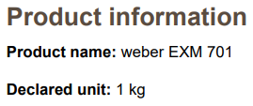
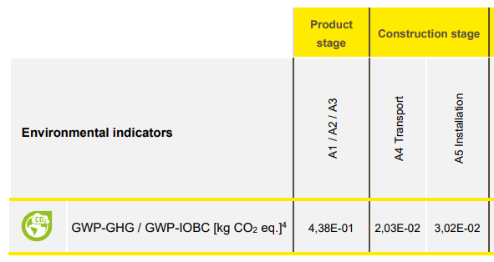
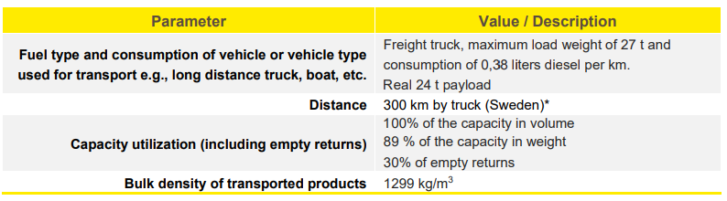

Manuell klimatberäkning – Exempel 2
Observera den deklarerade enheten i EPD:n. Enhetsomvandling kan behövas för att EPD:s klimatdata ska stämma med den enhet som byggproduktens mängd anges i. Vid användning av uppletad EPD kan flera produktvarianter förekomma i samma EPD, vilket gör att densiteten inte alltid är tydlig. Kontakta leverantör eller säljare för korrekt densitet.
Densiteten är 1299 kg/m3
Funktionella enheten är 1 kg och mängden i Bidcon är L, en densitet enhetsomvandling behövs
Omvandling från kg till L sker genom att ta: 1299 kg / 1000 = 1.299 kg/L
Sedan multipliceras värdet GWP med densitet uttryckt i L: 1.299 kg/L * 0.438 kg CO2e/kg
Notes:
Lägg till om något går fel så kan man byta ut.

Slide 79



Manuell klimatberäkning – Exempel 3
Funktionella enheten är 1 m3 OSB-skiva med en densitet på 600 kg/m3
Mängden är angiven i m2, och ska därför omräknas till m3 genom att multiplicera med tjockleken, 717 m2 * 0.011 m = 8 m3.
Sedan multipliceras värdet GWP med antal m3, 21.1 kgCO2e/m3 * 8 m3
Sist delar vi med 717 för att få det i kgCO2e/m2.
Notera att hela A skedet, A1-A5.1 ska fyllas i. I vissa fall kan inte A5.1 fyllas i även om värdet framgår i EPD:en, systemfel.
Andel EPD% fylls i här men avläsas i slutsidan EFTER färdigställd klimatkalkyl, se kapitel Avläsning klimatpåverkan för hur det hanteras.
Systemgränser: |  |  | Funktionell enhet | Klimatdata | Verifikat: Inköp, klimatdata (ex % EPD), Resurssammanställning | Verifikat: Transporter | Täckningsgrad | Schabloner | Drift - (B6) påverkan
Byggprojekt & LCA-skeden | Särberäkningar | Byggdelar / Aktiviteter
Byggnad: A1-A5.1, A5.2-A5.4 |  |  |  | EPD: 40%
Notes:
Lägg till om något går fel så kan man byta ut.

Slide 80
Databas för Klimatdata
Boverket
Lokalt
initiativ
Boverkets databas
Boverkets Klimatdatabad: https://klimatdatabasen.boverket.se/
EPD - databas
EPD International: https://www.environdec.com/library
EPD Norge: https://www.epd-norge.no/
EPD HUB: https://www.epdhub.com/
IBU EPD: https://ibu-epd.com/en/
EPD Ireland: https://www.igbc.ie/epd-home
Prodikt: https://www.prodikt.com/
”När en klimatdeklaration ska upprättas får data från Boverkets klimatdatabas eller specifika klimatdata för byggprodukter användas.”
Källa: https://www.boverket.se/sv/klimatdeklaration/klimatdatabas/om-klimatdatabas/

Slide 81
Verifikat:
- Klimatdata (ex. EPD)
- Inköp (Mängder & Innehåll)
- Transporter

Slide 82
Verifikat på klimatdata samt inköp
Lokalt initiativ
Boverket
Boverket:
Inköpsverifikat: Från 2022- ska minst 50% för nyproduktion byggnad av den totala klimatpåverkan kunna verifieras med inköpsverifikat: avser efter uppräkning av täckningsgrad; från byggprodukterna (A1–A3 och A5). Exempel på inköpsverifikat är fakturor eller leveransdokument för de produkter som använts och levererats till byggnaden. Verifikat ska kunna kopplas till klimatdata EPD eller motsvarande, där EPD:s ID-nummer ska redovisas. Lagkrav specificerar ej vilken typ av byggdel verifikat ska komma ifrån. X är 50% för ny.
Klimatdata: Klimatdata kan vara EPD, men kan vara annat också. Från 2022- ska andel verifierad klimatdata vara minst 50% för nyproduktion. Notera att generiska värden (ex Boverkets generiska) ej inkluderas i EPD andelen.
Inköpsverifikat, 2028- (förslag): Från 2028- ska minst 50% (ej höjt) för byggnad nyproduktion och ombyggnad (> 1500 BTA)) av den totala klimatpåverkan kunna verifieras med inköpsverifikat. Beroende på byggnadstyp skall vissa produktgrupper inkluderas
Klimatdata, 2028- (förslag): Från 2028- ska andel klimatdata (helst EPD:er) vara minst 75% för nyproduktion och ombyggnad (>1500 BTA). Notera om 50% att detta för exempelvis kontor sannolikt: Betong, armering och övrigt stål, och för kontor i trästomme även träprodukter, isolering, gips samt övriga byggskivor.
Lokala klimatinitiativ (med ambition):
Nyproduktion byggnad: Inköp (75%), klimatdata (65-70%; ex EPD; A1-A3, A5.1)
ROT byggnad: Inköp (30%), klimatdata (30%; ex EPD; ex A1-A3, A5.1; B5.1-B5.3, B5.5.1)
Anläggning: Inköp (60%), klimatdata (60%; ex EPD; A1-A3, A5.1)
Inköp inkl. alltid verifikat på ex betongrecept. Verifiering görs via typ kvitto/intyg för produkter/ mängder/ leverantör samt klimatdata (enligt prioordning klimatdata (dvs EPD måste anges om det finns).
Resurssammanställning biläggs alltid
Varför?
❌ Fel indikatorval (t.ex. GWP-total) → biogent kol inkluderas → underskattning av faktisk klimatpåverkan
⚠️ GWP-total upplevs som strängare än GWP-GHG → kan ge systematiska felbedömningar
📊 Olika indikatorer i olika projekt → försvårar jämförelse och resultatuppföljning
💬 Avvikande eller otydlig metod → leder till trovärdighetsproblem i kommunikation och analys
🔍 Ospårbara datakällor → försvårar uppföljning över tid och minskar transparens
Indikatorområde | Indikator (% mängd; ja / nej) | Kommentar: (Byggnad (B), Anläggning (A))
Byggmaterial | B/A: Andel mängd material verifikat (%) B/A: Resurssammananställning är bifogad | Motivera vid avsteg. Boverket krav från 2028. Krav från vissa lokala klimatinitiativ sedan 2020.
Systemgränser: |  |  | Funktionell enhet | Klimatdata | Verifikat: Inköp, klimatdata (ex % EPD), Resurssammanställning | Verifikat: Transporter | Täckningsgrad | Schabloner | Drift - (B6) påverkan
Byggprojekt & LCA-skeden | Särberäkningar | Byggdelar / Aktiviteter

Slide 83
Verifikat på transport
Boverket
Lokalt initiativ
Boverket: Transport i byggproduktionsskedet (A4), omfattar transporter från fabrik till byggarbetsplatsen. Med byggprodukter avser det alla inbyggd produkter i bärande konstruktionsdelar, klimatskärm och innerväggar. Transport av bodar, maskiner och förbrukningsmaterial ingår ej i klimatberäkningen.
Det finns tre valfria alternativ – dock utan krav på att ej underskatta dess klimatpåverkan:
Helt projekt specifik: Kännedom för transportavstånd, transportslag, drivmedel, Boverkets klimatdatabas för bränsle och energi.
Delvis generiskt: Kännedom för transportavstånd, transportslag, vet ej drivmedel, Boverkets klimatdatabas för bränsle och energi.
Helt generiskt: Ej kännedom för transportavstånd, transportslag, drivmedel, använder ett fast A4-värde från Boverket databas (kg CO₂e/kg byggprodukt).
2025 gäller endast beräkning av transport för byggskedet (A1-A5), 2028 gäller det för både byggskedet och slutskedet
OBS! ”Klimatdata för bränsle och energi ska alltid hämtas från Boverkets klimatdatabas.” Klimatdata från EPD för A4 får inte användas.
Lokala klimatinitiativ (med ambition): Skall ej underskatta transport (ej alternativ ”helt generisk”, utan ”delvis generisk”). Minst fem mest klimatpåverkande produkter (A1-A3) ska följas upp enligt ISO 15978. Verifikat på faktisk transportlängd, transportslag eller fordonstyp (ex via resurs-ID eller logistikdata).
Dialog rekommenderas med återkommande leverantörer för att leverera transportdata, vilket möjliggör snabbare justering i klimatberäkningsverktyg (ca 15 min). Konservativ uppskattning visar att transport-A4 i snitt kan orsaka 5% fel i klimatvärde om schablon används utan kontroll.
Varför:
Standardiserad transport utan kontroll → Risk för systematisk underskattning av transporter (upp till 5 % av totalen)
Ingen koppling mellan leverans och transportdata → Klimatpåverkan kan redovisas för lågt för tunga material
Fel avstånd eller lastslag → Felaktig prioritering av klimatåtgärder eller leverantörsval
ROT eller anläggning saknar transportdel → ROT eller anläggning saknar transportdel
Otillräcklig verifiering av tyngsta flöden → Försvårar trovärdig klimatbalans eller optimering i projekt
Indikatorområde | Indikator (% mängd; ja / nej) | Kommentar: (Byggnad (B), Anläggning (A))
Transporter | A/B: Stickprov har påvisat att transporter ej är underskattade | Om nej, motivera
Systemgränser: |  |  | Funktionell enhet | Klimatdata | Verifikat: Inköp, klimatdata (ex % EPD), Resurssammanställning | Verifikat: Transporter | Täckningsgrad | Schabloner | Drift - (B6) påverkan
Byggprojekt & LCA-skeden | Särberäkningar | Byggdelar / Aktiviteter

Slide 84
Boverket (idag)
Lokalt initiativ
Boverket
Systemgränser: |  |  | Funktionell enhet | Klimatdata | Verifikat: Inköp mängd, klimatdata & EPD; Resurssammanställning | Verifikat: Transporter | Täckningsgrad | Schabloner | Drift - (B6) påverkan
Byggprojekt & LCA-skeden | Särberäkningar | Byggdelar / Aktiviteter
Byggnad: A1-A5.1, A5.2-A5.4 |  |  |  |  | Inköp: >50% Klimatdata: 50% (ex EPD-andel) | Använd Boverkets databas eller projektspecifikt – ej krav på att ej underskatta klimatpåverkan.
Boverket (2028-)
Systemgränser: |  |  | Funktionell enhet | Klimatdata | Verifikat: Inköp mängd, klimatdata & EPD; Resurssammanställning | Verifikat: Transporter | Täckningsgrad | Schabloner | Drift - (B6) påverkan
Byggprojekt & LCA-skeden | Särberäkningar | Byggdelar / Aktiviteter
Byggnad: A1-A5.1, A5.2-A5.4 |  |  |  |  | Inköp: >50% Klimatdata: >75% (ex EPD-andel) | Använd Boverkets databas eller projektspecifikt – ej krav på att ej underskatta klimatpåverkan.
Lokala klimatinitiativ (med ambition; idag)
Systemgränser: |  |  | Funktionell enhet | Klimatdata | Verifikat: Inköp mängd, klimatdata & EPD; Resurssammanställning | Verifikat: Transporter | Täckningsgrad | Schabloner | Drift - (B6) påverkan
Byggprojekt & LCA-skeden | Särberäkningar | Byggdelar / Aktiviteter
Byggnad: A1-A5.1, A5.2-A5.4 |  |  |  |  | N/T: Inköp (75%), klimatdata (65%; ex EPD) R/O: Inköp (30%), klimatdata (30%; ex EPD) A: Inköp (60%), klimatdata (60%; ex EPD) Service: Källa etablerade referensvärden, alt från spetsprojekt Inköp inkl. alltid verifikat på ex betongrecept Alltid resurssammanställning | Ej under-skattat (stickprov)
Lokala klimatinitiativ (med ambition; 2028-; notera ”oklart/?” )
Systemgränser: |  |  | Funktionell enhet | Klimatdata | Verifikat: Inköp mängd, klimatdata & EPD; Resurssammanställning | Verifikat: Transporter | Täckningsgrad | Schabloner | Drift - (B6) påverkan
Byggprojekt & LCA-skeden | Särberäkningar | Byggdelar / Aktiviteter
Byggnad: A1-A5.1, A5.2-A5.4 |  |  |  |  | N/T: Inköp & klimatdata (75%; ex EPD) R/O: Inköp & klimatdata (50%; ex EPD) A: Inköp & klimatdata Inköp (60%; ex EPD) Service: Källa etablerade referensvärden, alt från spetsprojekt Inköp inkl. alltid verifikat på ex betongrecept Alltid resurssammanställning | Ej under-skattat (stickprov)

Slide 85
Hur – Bidcon
Utförande verifikat

Slide 86

Verifikat på inköp - mängd byggmaterial: Hämta underlag från BSO
Spara dokumentet i Byggsamordnaren (BSO) och döp det till "kontrakt" eller liknande, så att det tydligt framgår att uppgifterna är slutförda, ändra status till klart. Informationen kan sedan användas vid kontakt med leverantörer angående klimatdata. Ange därefter uppgifterna i sammanställningstabellen i LFM30 Klimatdeklaration.
Dokumentation: Ingen insats krävs, uppgifterna sparas automatiskt i BSO under ”inköp”. Det är VIKTIGT att efterkontrollera mängder i kalkylen, då sådant lätt förbises.
Byggtransporter: Genom att ha följ rutiner (ISO 15978), inkluderat att kontrollera att de fem högst klimatpåverkande byggmaterial (A1-A3; med unika resurs ID) ej är underskattat. På LFM30 Klimatdeklaration anges ”ej underskattats”
Systemgränser: |  |  | Funktionell enhet | Klimatdata | Verifikat: Inköp, klimatdata (ex % EPD), Resurssammanställning | Verifikat: Transporter | Täckningsgrad | Schabloner | Drift - (B6) påverkan
Byggprojekt & LCA-skeden | Särberäkningar | Byggdelar / Aktiviteter
Byggnad: A1-A5.1, A5.2-A5.4 |  |  |  |  | 75% Finns Nej | Ej underskattat

Slide 87




Verifikat på mängd byggmaterial: Exempel betong recept - Sandåkerskolan
82.5
I detta exempel har betong från Sydsten använts.
Beroende på fabrikat kan CO2e värdet skilja sig på ungefär 2%, men jämförelse mellan Sydsten och Sweco.
Systemgränser: |  |  | Funktionell enhet | Klimatdata | Verifikat: Inköp, klimatdata (ex % EPD), Resurssammanställning | Verifikat: Transporter | Täckningsgrad | Schabloner | Drift - (B6) påverkan
Byggprojekt & LCA-skeden | Särberäkningar | Byggdelar / Aktiviteter
Byggnad: A1-A5.1, A5.2-A5.4 |  |  |  |  | 75% Finns Nej

Slide 88
Verifikat på klimatdata - EPD-andel - Exempel Gyllenstjärnan 32
A1-A3, A4, A5.2-A5.4
Andel EPD% kan endast läsas av efter
färdigställd klimatkalkyl
Systemgränser: |  |  | Funktionell enhet | Klimatdata | Verifikat: Inköp, klimatdata (ex % EPD), Resurssammanställning | Verifikat: Transporter | Täckningsgrad | Schabloner | Drift - (B6) påverkan
Byggprojekt & LCA-skeden | Särberäkningar | Byggdelar / Aktiviteter
Byggnad: A1-A5.1, A5.2-A5.4 |  |  |  |  | EPD: >37% Nej

Slide 89
Täckningsgrad

Slide 90
Täckningsgrad:
Boverket
Lokalt initiativ
Boverket:
Minst 50% (baserad på kostnadsandel eller viktsandel)
Kompletteras upp till 100% (schabloner räknas ej in)
Notera: Uppräkning: Total klimatpåverkan (A1-A5) ÷ 0,85 (om täckningsgraden är 85%) = X kg CO2e. Se Boverket för mer info: Boverket (2024). Täckningsgraden ska beräknas. https://www.boverket.se/sv/klimatdeklaration/gor-sa-har/berakna/tackningsgraden-ska-beraknas Hämtad 2025-05-07
Lokala klimatinitiativ:
Minst 85% (allt annat lika jämfört Boverket, inkl uppräkning)
Varför:
🔍 Jämförbarhet: Låg täckningsgrad döljer klimatpåverkan – vilket snedvrider jämförelser mellan projekt.
📊 Styrning: Otillräcklig täckning ger ett bristfälligt beslutsunderlag, vilket försvårar prioritering av åtgärder.
✅ Kvalitet & transparens: En hög och spårbar täckningsgrad stärker trovärdigheten i klimatdata och möjliggör granskning.
Indikatorområde | Indikator (ja / nej) | Kommentar: (Byggnad (B), Anläggning (A))
Täckningsgrad | A/B: X % A/B: Uppräkning till 100% (”--> 100%”) | Motivera med fördel om < 95% Ev uppräkning till 100% behöver tydligt anges.
Systemgränser: |  |  | Funktionell enhet | Klimatdata | Verifikat: Inköp, klimatdata (ex % EPD), Resurssammanställning | Verifikat: Transporter | Täckningsgrad | Schabloner | Drift - (B6) påverkan
Byggprojekt & LCA-skeden | Särberäkningar | Byggdelar / Aktiviteter
Byggnad: A1-A5.1, A5.2-A5.4

Slide 91
Hur – Bidcon
Utförande täckningsgrad

Slide 92


Byta kategori/typ för material
Allt för små och detaljerat material, sakvaror som papperskorg, tvålautomat flyttar vi över till t.ex. maskin, dock har vi kvar ex fast- inredning under M.
Observera att alla poster som inte är i form av material kan hamna under typen material som t.ex. omkostnader, hyra maskiner. Vid sådant fall ändrar vi resurstypen manuellt till t.ex. Maskin. Detta för att inte påverka täckningsgraden.
VIKTIGT att offertposterna som t.ex. plåtentreprenad, smide, glasparti, målningsentreprenad etc. också byts till typen material för att ingå i täckningsgraden.

Slide 93

Avläsning Täckningsgrad - Exempel Gyllenstjärnan 32
Täckningsgrad anger hur stor del av byggnadens klimatpåverkan som ingår i beräkningen. Värdet används för att räkna upp resultatet så att klimatdeklarationen speglar hela byggnaden.
Om täckningsgraden är exempelvis 85% räknas klimatpåverkan upp till 100 % med formeln: $Korrigerad klimapåverkan=\frac{1}{0,85} ∗beräknad klimatpåverkna$
Täckningsgraden är beroende på M och MO, därmed viktigt att välja rätt mall, se sida 32.
Det är viktigt att inkludera utsläppen från offerten, eftersom täckningsgraden baserad på M och MO kan vara hög (90%) men ge en missvisande låg klimatpåverkan om offertens utsläpp utelämnas i beräkningen.
Notera att täckningsgraden avläses sedan i slutsidan efter att klimatkalkylen har färdigställts
Viktigt att skriva X%→ 100% som indikerar att det är uppräknat
Systemgränser: |  |  | Funktionell enhet | Klimatdata | Verifikat: Inköp, klimatdata (ex % EPD), Resurssammanställning | Verifikat: Transporter | Täckningsgrad | Schabloner | Drift - (B6) påverkan
Byggprojekt & LCA-skeden | Särberäkningar | Byggdelar / Aktiviteter
Byggnad: A1-A5.1, A5.2-A5.4 |  |  |  |  |  |  | 97% → 100%

Slide 94
Schabloner

Slide 95
Schabloner:
Boverket
Lokalt initiativ
Boverket:
A1-A3: Får ej använda schabloner för byggdelar, behöver ej räkna för byggdel 7 och 8.
A4: Se avsnitt ”Verifikat på transporter” om byggtransporter
A5.2-A5.4: Oklart om schabloner får användas. Ange X kg CO2e/BTA om schablon nyttjas
Schabloner frö byggdelar exempelvis 1 m2 fasad = X kg Co2e får ej användas
Lokala klimatinitiativ:
Byggnad: A1-A3: Schablon kan användas för byggdel 7 och 8: (vanligen 71, 74-75, 78-79, 81-83, 86-89)
Anläggning: Se kommande slide
A4: Se separat info
A5.2-A5.4: Tillåtet i tidiga skeden (program-/systemhandling), motivera vid användning i senare skeden.
Rekommendation. Försök att ej använda schablon vid målgränsvärde, klimatbalansering eller klimatredovisning, med undantag för tidiga skeden (program- / systemhandling)
I redovisning: ange byggdel och vald schablonsiffra, källa (senast version av IVL rekommenderas) och ev motivering (ex särredovisning av utrymmen med olika funktioner som i logistikbyggnad; ROT-projekt med begränsat installation)
Varför:
Användning av förenklad eller gammal schablon → Risk för underskattning med 5–20 % per byggdel
Felaktig användning i styrande skeden (projektering, uppföljning) → Risk att klimatvärde blir ogiltigt – underskattning med 10–30 %
Saknad specifikation per byggdel eller schablonkälla → Risk för dubbelräkning eller bortfall (5–15 %)
Fel källa eller version (ex. äldre IVL-data) → Låg spårbarhet, snedvridna jämförelser mellan projekt
Indikatorområde | Indikator (ja / nej) | Kommentar: (Byggnad (B), Anläggning (A))
Schabloner | B: Ange byggdel och källa A: Specificera vilka och källa | Om nej, motivera Om nej, motivera
Systemgränser: |  |  | Funktionell enhet | Klimatdata | Verifikat: Inköp, klimatdata (ex % EPD), Resurssammanställning | Verifikat: Transporter | Täckningsgrad | Schabloner | Drift - (B6) påverkan
Byggprojekt & LCA-skeden | Särberäkningar | Byggdelar / Aktiviteter
Byggnad: A1-A5.1, A5.2-A5.4

Slide 96



Schabloner - klimatkälla
Schabloner för byggdel 8, installationer kan hämtas från IVL beräkningsanvisning, IVL Anvisningar.

Slide 97
Schabloner vid anläggning (A) och byggnad (B): Livscykelskede A4
Schabloner, anläggning (A4): Enligt LFM30 beräkningsanvisningar, får emissionsfaktorer användas för bränsleslag (livscykelskede A4), och i så fall skall data enligt Trafikverkets emissionsfaktorer från år 2020 (eller senast version därefter) användas.
Se Trafikverkets Klimatkalkyl, Modell-flik för byggdelar.
Avser från fabrik till byggarbetsplats
Transporter räknas med fullt släp + inkl. tom retur
Ange X kg CO2e/m2 (samt källa),
Vid undantagsfall (motivera):
  Schabloner för mindre arbetsfordon, enligt Trafikverkets verktyg, kan vid undantagsfall användas.
Schabloner, byggnad (B): Boverket har tre alternativ vid beräkning för transport, två av alternativen är baserat på projektspecifika transportuppgifter samt generisk klimatdata för energi och bränsle. Tredje alternativet är baserat på endast generisk klimatdata från Boverkets klimatdatabas.

Slide 98
Hur – Bidcon
Utförande schabloner

Slide 99



Skapa & beräkna schablonposter manuellt
Identifiera alla berörda schabloner för projektet. ” I detta exempel avser projektet nybyggnation av kontor och omfattar schablon byggdelar 72, 74 samt 84–86.
Placera alla använda schabloner under en eller flera kalkyldelar. Detta för att kunna släcka posterna och förhindra att klimatpåverkan räknas upp på slutsidan.
Berörda schabloner kan döps till Schablon – XX och placeras under t.ex. Bd 7 eller 8.
Energianvändning kan döpas till A5.2-A5.4 och kan placeras under valfri byggdel, men för enhetlighet placera vi det under byggdel 9.
Schabloner för olika byggdelar och energi kan hittas i ett Excel ark under mappen Kalkyl Klimat- och cirkuläritetstjänst Treano översikt CO2 prestanda bibliotek ”Klimatberäkning översikt Ah240624.” Värden är baserad från IVL beräkningsanvisning, se IVL Anvisningar.
Addera värden för 72, 74 och 84-86 separat och fyll i under A1-A3. Endast Bd 7 redovisas i exempel.
Energin (A5.2-A5.4) MÅSTE anges under A5.2 för att systemet ska kunna identifiera det som energi. Ange referens till schabloner exempel IVL 2023.

Slide 100


Avläsning och tolkning av schabloner och andel EPD
Släck/avaktivera alla byggdelar som inte är en schablon.
Sedan kan byggdelar med schabloner inaktiveras för att möjliggöra separat beräkning av utsläpp för A1–A3, A4 samt A5.1–A5.4.
De totala utsläppen erhålls genom att addera dessa två delar, se sida 71 för vidare beskrivning.
Byggdel 7 & 8: Kommer att räknas upp till 100% eftersom systemet inte kan tolka det som schabloner. Schabloner får EJ räknas upp
Energi (A5.2-A5.4): Kommer inte att räknas upp till 100% eftersom systemet kan tolka det som en schablon/energi. Istället redovisas resultatet som uppräkning av (A1-A3, A4, A5.1) + energi (A5.2-A5.4)
Andel EPD riskerar att överskattas om poster med alla schablondata är aktiverade. Felaktig representation än det faktiska.
Fyll i vilka schabloner som använts och källa (IVL senast vers)
Systemgränser: |  |  | Funktionell enhet | Klimatdata | Verifikat: Inköp, klimatdata (ex % EPD), Resurssammanställning | Verifikat: Transporter | Täckningsgrad | Schabloner | Drift - (B6) påverkan
Byggprojekt & LCA-skeden | Särberäkningar | Byggdelar / Aktiviteter
Byggnad: A1-A5.1, A5.2-A5.4 |  |  |  |  |  |  |  | Bd:72-74: 24 Bd:84-86: 25 IVL 2023

Slide 101
Sammanfattning och tolkning av schablon
Schabloner får ej räknas upp till 100% utifrån täckningsgrad (de är redan uppräknade)
Schabloner används för de byggdelar som klimatdata saknas
Har projektspecifik beräkning gjorts för exempelvis installation (VVS & El) och täckningsgraden för installation ej är 100% behöver man i det fallet räkna upp.

Slide 102
Avläsning klimatpåverkan
Hur klimatpåverkan tas fram i Bidcon:s slutsida

Slide 103


Aktivera post
BTA MÅSTE vara ifylld för att få ett resultat
Kontrollera om berörd byggdel är aktiverad. Om inte, sätt ett X för att aktivera den, annars inkluderas den inte i resultatet.
Kontrollera att byggdelens underdelar är i kryssad om den specifika byggdelen har använts i konstruktionen.
OBS! Byggdel saknas. Lägg till annars tas det ej med i resultatet. MÅSTE stå OK med grönt.

Slide 104


Avläsning av slutsida A1-A3, A4, A5.2-A5.4
Aktivera alla berörda byggdelar exklusiv schabloner. Detta för att schabloner inte ska räknas upp till 100% och påverka andel EPD och täckningsgrad.
Släck/avaktivera byggdel 8, I detta exempel gäller endast Bd 8.
Aktivera schablonen för energi A5.2-A5.4. Systemet kan tolka det som en schablon och räknar annars inte upp värdet.
Använd siffan från ”Uppräkning av beräknad klimatpåverkan inkl A5 x Energi” för att ange klimatpåverkan. Notera att detta värdet redan är uppräknat till 100% utifrån täckningsgraden.
Andel EPD (Produktspecifik EPD) är det värdet som ska redovisas i sammanställningstabell, se sida 71.
Vissa mallar innehåller ej sista raden som inkluderar energin. Då får man addera det manuellt.

Slide 105

Avläsning av slutsida schablon
Samtliga schabloner ska vara aktiverade och övriga byggdelar inaktiverade. Detta kan genomföras på två olika sätt:
Alt 1: Släcka i netto.
Alt 2: Släcka i slutsidan genom att öppna byggdelens underdelar och radera X.
Schabloner ska ej räknas upp, därav använder vi värdet från ”Total kg CO2e/m2”

Slide 106

Avläsning av slutsida total påverkan - Exempel Gyllenstjärnan 32
A1-A3, A4, A5.2-A5.4
Schablon
Gå till slutsidan, blad ”Anbud klimatunderlag Boverket” för att kontrollera om systemet har tolkat energi värdarna rätt.
Nu kan EPD och täckningsgraden fyllas i efter att kalkylen är färdigställd.
Total påverkan: 80 + 2 = 82 kgCO2e/m2
Systemgränser: |  |  | Funktionell enhet | Klimatdata | Verifikat: Inköp, klimatdata (ex % EPD), Resurssammanställning | Verifikat: Transporter | Täckningsgrad | Schabloner | Drift - (B6) påverkan
Byggprojekt & LCA-skeden | Särberäkningar | Byggdelar / Aktiviteter
Byggnad: A1-A5.1, A5.2-A5.4 |  |  |  |  | EPD: 37% |  | 97% → 100%

Slide 107
Driftpåverkan

Slide 108
Drift – Del 1
Boverket
Lokalt initiativ
Boverket: Redovisar inte klimatpåverkan från byggnadens diftsas (B6).
Lokala klimatinitiativ (med klimatambition): Flera initiativ inkluderar driftfasen (B6) för att få en mer heltäckande bild. Fokus ligger på byggnadsrelaterad energianvändning (ej verksamhetsel), enligt EN 15978 och LFM30:s metod för klimatbudget. Beräkningarna görs för en analysperiod på 50 åroch omfattar:
Energiprestanda (Primärenergital): kWh/m² Atemp, år – multipliceras med vald emissionsfaktor (CO₂e/kWh) för att beräkna klimatpåverkan.
Emissionsfaktor: Svensk elmix (ca 37 g CO₂e/kWh) används som standard enligt IVL:s riktlinjer. Nordisk elmix (ca 90 g) kan anges som känslighetsanalys.
VFT och SVL: Används som klimatrelaterade KPI:er i tidiga skeden och inför förvaltning (enligt KKPI-metoden i LFM30).
Notera: Det finns olika tillvägagångssätt. Vissa initiativ kombinerar A1–A5 och B6 i ett nyckeltal (kg CO₂e per kWh/m² Atemp, år), medan andra redovisar energi- och klimatindikatorer separat (t.ex. klass B i energiprestanda eller FEBY-mål).
Varför:
🔍 Jämförbarhet. Om B6 utelämnas kan byggnader med sämre driftprestanda framstå som bättre än energieffektiva byggnader. Det snedvrider jämförelser mellan projekt, entreprenörer och lösningar.
📊 Måluppföljning och styrning. Utan klimatdata för driftfasen riskerar viktiga förbättringsåtgärder (t.ex. klimatskal, installationer, energistyrning) att förbises – vilket leder till felaktiga prioriteringar i projektering och drift.
✅ Kvalitet och transparens. Utan tydlig och spårbar redovisning av energianvändning och elmix försvåras både kontroll, verifiering och förbättring över tid. Det minskar klimatstyrningens trovärdighet.
Systemgränser: |  |  | Funktionell enhet | Klimatdata | Verifikat: Inköp, klimatdata (ex % EPD), Resurssammanställning | Verifikat: Transporter | Täckningsgrad | Schabloner | Drift - (B6) påverkan
Byggprojekt & LCA-skeden | Särberäkningar | Byggdelar / Aktiviteter
Byggnad: A1-A5.1, A5.2-A5.4

Slide 109
Drift – Del 2
Många studier visar att man vid genomförandet av en livscykelanalys ofta lägger större fokus antingen på byggskedet (modul A) eller användningsskedet (modul B). För att uppnå effektiv energieffektivisering och minskade koldioxidutsläpp behöver vi därför sträva efter en bättre balans mellan dessa moduler.
Indikatorområde | Indikator (ja / nej) | Kommentar: (Byggnad (B), Anläggning (A))
B6 – Specifik energiprestanda | kWh/m² Atemp, år (byggnadsrelaterad energi) | Ska avse byggnaden, exkl. verksamhetsel. Beräknas för 50 års drift.
B6 – Klimatpåverkan drift | CO₂e/m² Atemp (beräknat utifrån energianvändning × emissionsfaktor) | Rek. svensk elmix (37 g CO₂e/kWh); nordisk elmix (90 g) kan redovisas som känslighetsanalys.
VFT – Verifierat förväntat temperaturvärde | Indikator kopplat till byggnadens värmebalans och energibehov | Föreslås användas enligt FEBY i LFM30:s klimatbudget (ej certifieringskrav).
SVL – Specifikt värmeförlusttal | Mått på byggnadens värmeförlust, W/m² Atemp | Rekommenderas enligt Miljöbyggnads beräkningsanvisningar i LFM30.
KKPI – Klimat-KPI:er i byggprocessen | Indikatorer framtagna för uppföljning av driftrelevanta parametrar i tidigt skede | Används som beslutsstöd i projektering och inför överlämning till förvaltning.
BBR köpt energi (indirekt indikator) | kWh/m² Atemp enligt BBR | Används ibland som proxy för B6 men saknar direkt koppling till klimatpåverkan.
Systemgränser: |  |  | Funktionell enhet | Klimatdata | Verifikat: Inköp, klimatdata (ex % EPD), Resurssammanställning | Verifikat: Transporter | Täckningsgrad | Schabloner | Drift - (B6) påverkan
Byggprojekt & LCA-skeden | Särberäkningar | Byggdelar / Aktiviteter
Byggnad: A1-A5.1, A5.2-A5.4

Slide 110
Påverkan på förvaltning (VFT, SVL, KKPI) – Enligt LFM30
 | Delområde | Funktionsbeskrivning
1 | Injustering från byggprocess till drift | Säkerställ lämplig injustering från byggprocess till normal drift, i linje med ambition nivå ”KKPI klimatoptimal” – i syfte att säkerställa att beräknad klimatpåverkan ej underskattas.
2 | Projektering | Projektering, inkluderat val av installationer, ska beakta klimatutsläpp både vid byggprocess och förvaltning, med effektmål enligt: KKPI (klimatoptimal nivå, särskilt 1A, 1b, 3a och 3b): Beräkna energianvändning för byggnadsrelaterad drift under 50 år. VFT (silver, FEBY, ej certifieringskrav): Beräkna värmeförlusttal SVL (silver, MB, ej certifieringskrav): Beräkna solvärmelast Följ LFM30 anvisningar vid beräkningar (inkluderat: el (nordisk elmix; ej verksamhetsel/hushållsel), lokal elproduktion, fjärrvärme).
3 | Förväntade livslängder | Redovisa förväntade livslängder för material och delar som byts ofta och har hög klimatpåverkan.
Systemgränser: |  |  | Funktionell enhet | Klimatdata | Verifikat: Inköp, klimatdata (ex % EPD), Resurssammanställning | Verifikat: Transporter | Täckningsgrad | Schabloner | Drift - (B6) påverkan
Byggprojekt & LCA-skeden | Särberäkningar | Byggdelar / Aktiviteter
Byggnad: A1-A5.1, A5.2-A5.4 |  |  |  |  |  |  |  |  | Se separat rapport

Slide 111
Hur – Bidcon
Utförande driftspåverkan

Slide 112










Program för energisimulering
Bidcon har inte funktion för energiberäkningar. Nedan följer ett urval av andra energisimuleringsprogram som kan användas istället.

Slide 113
Projekttyp

Slide 114
Projekt – typ
Boverket
Lokalt initiativ
Boverket:
2022-:
  Omfattar följande byggnader: > 100 m, ej logistik /industri/ jordbruk/ trafik/ militär.
  Inkluderar ej anläggning.
Förslag 2028-:
  Omfattar följande byggnader: samma som energideklaration; ej byggnad med kort vistelse typ fritidshus 4 mån/år / små byggnader < 50m2 / industri / jordbruk / militära / trafik.
  Inkluderar endast anläggning direkt under byggnad (2 m)
Lokalt klimatinitiativ (med ambition):
Vilka byggnadstyper:
  Nyproduktion / Tillbyggnad: Alla byggnader > 100 m2 tom 2028, därefter > 50 m2. Se Coclass för rekommenderad indelning (motivera vid avsteg). All anläggning som berörs av byggprojktet
  Renovering / Ombyggnad: Alla typer av ROT-projekt, som minimum rekommenderas > 5 MSEK projekt.
  Anläggning: Alla
Notera:
  Info under systemgräns byggnad/anläggning och livscykelskede avseende: Klimatbudget (inkl ev behov av särredovisning), samt ett byggprojekts totala klimatpåverkan.
  En byggnad klassas efter coclass – se info nästa sida

Slide 115
CoClass koder – Klassificering byggnadstyp
CoClass Byggnadsverk koder bör spegla den dominerande eller mest karaktäristiska användningsfunktionen av en byggnad.
Om en byggnad har en funktioner.
klassificeras efter byggnadens primära användning/huvudfunktion.
  AA- Småhus, AEA – Kontorshus.
Om en byggnad har två eller flera funktioner.
Klassificeras efter den funktion som har störst BTA och som bäst speglar byggnadens huvudsakliga användningsändamål. Särredovisning av klimatpåverkan används i syfte att jämföra med målgränsvärdet.
  Byggnad består av 250m2 butik och 150m2 lager, resultatet blir AGA – Butiksbyggnad.
  Dels särberäknas och särredovisas funktionsdelarna, dels summeras total klimatpåverkan för hela byggnaden.
Om en byggnad har två funktioner med lika stor BTA.
Klassificeras efter den kodklass där ingen funktion dominerar.
  AZA - Byggnad för flera huvudsakliga ändamål.
Om en byggnad har en tillbyggnad som fungerar som teknisk stödfunktion till huvudverksamhet (ex. tillbyggnad kontor till en industri där kontoret används endast av industripersonalen).
Klassificeras enligt huvudverksamhetens primära ändamål och oberoende av tillbyggnadens BTA.
  Byggnad består av 250m2 butik (huvudfunktion) och tillbyggnad 150m2 lager, resultatet blir AFA – Industribyggnad.
Om en byggnad har en tillbyggnad som fungerar som självständig verksamhet (ex. tillbyggnad butik till lagerlokal där butiken används oberoende av varandra).
Klassificeras efter den funktion som har störst BTA
  Byggnad består av 250m2 butik och tillbyggnad 150m2 lager, resultatet blir AGA – Butiksbyggnad.
Om en byggnad har en tillbyggnad som är fristående.
Klassificeras efter sin egen funktion.
  Byggnad består av kontor och fristående tillbyggnad av butik, resultatet blir AGA – Butiksbyggnad.
Notera. LFM30 har sedan kv 1 2025 ej längre krav på särredovisning källare/garage, men särredovisning kan göras vid behov.

Slide 116
Fastighet & byggnadskropp

Slide 117
Datum | Fastighet & bygg. kropp | Klimatber.-verktyg | Startbesked & kriterie version | Verifieringsmetod
Fastighet & byggnadskropp
Boverket
Lokalt initiativ
Boverket: Generell information för aktuellt projekt. Översiktlig koppling till fastighet och byggnadskropp
Lokalt klimatinitiativ (med ambition): Kvalitativ spårbarhet mellan klimatberäkningar för givet gränssnitt inom och mellan fastigheter (byggnad och/eller anläggning), samt aktuell/-a nivåer (nivå: projekt/ fastighet, stadsdel, portfölj fastigheter företag), av klimatutsläpp och klimatbalansering (klimatbudget) över dess livslängd över tid (nybyggnad, ROT, drift, rivning). Ange eventuell fastighetsbeteckning.
Varför:
🔍 Jämförbarhet brister – Enhetlig redovisning krävs för att undvika dubbelräkning, bortfall och fel per m².
📊 Styrning försvåras – Om byggnad/anläggning inte särskiljs riskerar klimatvärden och åtgärder att missa målet.
✅ Trovärdighet minskar – Saknas struktur blir klimatdata svår att följa upp, spåra och verifiera.
🔄 Klimatlöfte hotas – Utan spårbarhet blir det svårt att visa efterlevnad till kommun, finansiär, brukare m.fl.
📉 Fel jämförelser – Referensdata kan bli missvisande, små men viktiga objekt kan utelämnas.
Indikatorområde | Ja / Nej indikatorer (exempel) | Kommentar:
Fastighetskoppling | Anläggning/Byggnad: Finns det en entydig koppling till fastighet, 3D-fastighet, flera, allmän platsmark eller odefinierat? | Viktigt för att undvika dubbelräkning. Anläggnings exempel: ledningar, tekniska system över flera fastigheter, eller väg över flera fastigheter, och ev flera olika ägare/former..
Digital representation | Anläggning/Byggnad: Finns det en digital spårbarhet exempelvis via modellering i BIM/3D-fastighet/GIS eller separat system? | Viktigt för spårbarhet
Tillämpning av huskroppsbegrepp | Byggnad: Beräknat per huskropp (enligt Boverket)? | Om nej, kommentera innebörd (exempelvis byggnadstyp /anläggning berörs ej av lagkrav, eller beräkningen avser ROT-beräkning). För anläggning avses det anläggningsdel, beräknad som fristående huskropp (ex teknikbyggnad, transformatorstation, pumpstation, överbyggnad).
Små objekt / komplement-byggnader | Byggnad: Inkluderar beräkningen byggnader < 100 m2? Anläggning: Allt ingår | Om ja, kommentera vilka de är (t ex förråd, miljöhus, teknikhus), samt om de inkluderas som en separat kopplad särberäkning (rekommenderas) eller om de är integrerade i total beräkning. Alla anläggningsdelar ingår.

Slide 118

Datum | Fastighet & bygg. kropp | Klimatber.-verktyg | Startbesked & kriterie version | Verifieringsmetod
 | Hus V1 28, 25% av BYA
Detaljerad avgränsning / visuell illustration av fastighet och systemgränser: Fördelning inom detaljplan och fastighet
Byggnad:
4 husägare kan finnas inom gult område. Till exempel ”Hus V1 28” flerbostads-hus (de andra är radhus)
Anläggning: Ex 25% av anläggningens klimatpåverkan (BYA = fotavtryck fastighet)

Slide 119
Hur – Bidcon
Utförande fastighet & huskropp

Slide 120

Datum | Fastighet & bygg. kropp | Klimatber.-verktyg | Startbesked & kriterie version | Verifieringsmetod
 | Gyllen- stjärnan 32
Fastighet och systemgränser: Exempel - Gyllenstjärnan 32
Utgå från förutsättningar från FFU
I detta exempel är det endast det gåra områder som ska klimatberänas, Gyllenstjärnan 32 som är byggnadens fastighetsbeteckning
Gyllenstjärnan 32
Ugglan 20

Slide 121
Kopia av anbudskalkyl till klimatkalkyl
Boverket
Lokalt
initiativ
1. Gå till Arkiv och tryck på spara som för att skapa en kopia av anbudskalkylen.
2. Då dyker denna ruta upp. Ange samma projektkod och tryck på OK.
Alt 1: Skriv i projektbenämning ”Projektets namn – klimat boverket”.
Alt2: Skriv i projektbenämning ”Projektets namn – klimat LFM30”.

Slide 122
Datum | Fastighet & bygg. kropp | Klimatber.-verktyg | Startbesked & kriterie version | Verifieringsmetod
 | Gyllen- stjärnan 32
Välj rätt mall vid uppstart av ny kalkyl - rätt slutsida
Boverket
Lokalt initiativ
Gyllenstjärnan 32
Gyllenstjärnan 32
Det är MYCKET viktigt att välja rätt mall för annars kan täckningsgraden visa fel. Rätt val av mall vid senare tillfälle kräver support från Bidcon.
Välj mallen till vänster, då den endast inkluderar M och MO i täckningsgraden (välj denna mallen).
I mallen till höger ingår alla resurstyper, och kan visa felaktigt täckningsgrad (välj ej denna).
Kalkylen MÅSTE vara en anbudskalkyl (Gul) för att klimatberäkningen skall kunna genomföras. Blå färg indikerar en produktionskalkyl och är låst för klimatberäkning.

Slide 123
Val av arbetssätt och upplägg (Alt 1 eller Alt 2)
Boverket
Lokalt initiativ
Gyllenstjärnan 32 - Klimat
FFU
Traditionell
Alt.1 Räkna netto- och offertposterna separat
Fördel: Slipper överföra posterna till netto
Nackdel: Begränsad överblick eftersom den totala CO2e-mängden inte framgår direkt i nettokalkylen, då CO2e även ingår i offertposterna. Den totala CO2e redovisas på slutsidan
Gyllenstjärnan 32
Alt.2 Räkna både netto- och offertposterna i nettokalkyl. Kopiera offertposterna dit
Fördel: Bättre översikt över både kostnad och klimatutsläpp (allt i netto)
Nackdel: Kopierade poster kan vara sammanlänkande, ytterst försiktig. Kostnader måste antingen nollas vid förflyttning från offert till netto eller avaktiveras i offertkalkylen.
Gyllenstjärnan 32 - Klimat
FFU
För enhetlighetens skull kan grupperna namnges på följande sätt:
Traditionell & FFU: Används för att beräkna procentuell förbättring jämfört med traditionellt bygge (2015–2020).
FFU & Klimatförbättrat: Används om kunden inte har använt eller vill använda klimatsmarta material, men en % förbättring ska ändå beräknas.
Traditionell

Slide 124
Startbesked och kriterieversion

Slide 125
Boverket
Datum | Fastighet & bygg. kropp | Klimatber.-verktyg | Startbesked & kriterie version | Verifieringsmetod
Startbesked och kriterie version
Lokalt initiativ
Boverket:
Ansökan bygglov (alternativt bygglovsdatum) används som styrande tidpunkt för vilken version av klimatdeklarationsregler som gäller.
Lokala klimatinitiativ:
Tydliggör både datum för diarieförd bygglovsansökan (alternativt byggstart / beviljad bygglov/marklov / SGBC registrering), och tillämpad metodversion (nr på SGBC registrering) för valt kriterieanvisning (ange namn). Om bygglov saknas (ex vid ROT), då gäller styrdatum som är relevant för projektet, (ex kontraktstecknande,
Varför:
🔍 Jämförbarhet. Utan koppling till bygglovsdatum kan olika metodversioner blandas – vilket försvårar jämförelser mellan projekt och försvagar beslutsunderlaget.
📊 Måluppföljning och styrning. Felaktig tillämpning av version kan innebära att projekt utvärderas mot för gamla eller för nya krav – vilket påverkar styrning, upphandling och klimatmål.
✅ Kvalitet och transparens. Tydlig redovisning av datum och version gör det möjligt att verifiera tillämpningen, jämföra över tid och förstå vilka metoder som använts vid analysen.
Indikatorområde | Indikator (datum och version) | Kommentar: (Byggnad (B), Anläggning (A))
Styrdatum och version | A/B: Bygglovsdatum (eller byggstart / marklov / upphandlingsdatum / SGBC-registrering) och tillämpad version av klimatberäkningsanvisning (t.ex. LFM30, IVL, SGBC-manual) | Bygglov är huvudregel. Vid avsteg (ex. om bygglov saknas eller annan styrpunkt används), motivera tydligt. Gäller både B och A.
Versionsspårbarhet till beräkningskriterie | A/B: Version av klimatberäkningsanvisning (t.ex. LFM30, IVL, SGBC-manual) | För att säkerställa korrekt metodtillämpning i analys och uppföljning. Gäller B och A.

Slide 126
Hur – Bidcon
Avläsa klimatpåverkan - klimatprestanda

Slide 127
Startbesked och kriterieversion
Datum | Fastighet & bygg. kropp | Klimatber.-verktyg | Startbesked & kriterie version | Verifieringsmetod
 |  |  | Bygglov 240102
Datum | Fastighet & bygg. kropp | Klimatber.-verktyg | Startbesked & kriterie version | Verifieringsmetod
 |  |  | Bygglov 240102. LFM30: 250311, Vers 1.8
För närvarande erbjuder Bidcons klimatmodulmall ingen funktionalitet för att ange uppgifter om bygglov eller byggstart.
Ange datum för bygglov/byggstart och version av klimatberäkningsanvisning från lokalt initiativ

Slide 128
Klimatberäkningsverktyg

Slide 129
Boverket
Datum | Fastighet & bygg. kropp | Klimatber.-verktyg | Startbesked & kriterie version | Verifieringsmetod
Klimatberäkningsverktyg
Lokalt initiativ
Boverket: Valfritt klimatberäkningsverktyg kan användas
Lokalt klimatinitiativ (med ambition): Redovisa alltid vilket klimatberäkningsverktyg som har använts.
Var uppmärksam på att klimatberäkningsverktyget hanterar samtliga relevanta delar i byggskedet, inklusive byggspill (A5.1) och materialspecificerade byggmetoder (A5.2-A5.4).
Ett lämpligt verktyg (sannolikt digitalt och etablerat) ska kunna användas för både grovkalkyl, träffsäker klimatberäkning och klimatstyrning, samt tåla granskning vid målverifiering och extern kommunikation. Om verktyget inte täcker dessa delar behöver komplettering eller schablonvärden användas (se avsnitt Schablon). Säkerställ också att metodval och eventuella begränsningar är transparenta för att undvika underskattning, dubbelräkning eller felaktig rapportering.
Varför:
✔️ Om syfte är grovkalkyl: då kan oftast dessa skillnader (pga förenklingar eller otillräcklig styrning) upp till 15% vara acceptabelt.
⚠️ Vid klimatmål eller styrning: risk för målavvikelse.
⚠️ Vid upphandling: risk att fel anbud vinner.
⚠️ Vid kommunikation: risk att green claim blir felaktig eller hamnar i gråzon.
⚠️ Vid krav på verifiering (ex. från finansiär, certifiering, lokalt klimatinitiativ): risk att felaktig efterlevnad av målgränsvärde redovisas.
Indikatorområde | Ja / Nej indikatorer (exempel) | Kommentar: (Byggnad (B), Anläggning (A))
Byggspill | Byggspill är medräknat? | Om nej, risk för underskattning av klimatpåverkan. Konservativ osäkerhetsschablon: +5 % (105 %).
Byggmetod | Är byggmetod komplett (ej förenklad, ej ofullständig)? | Om nej, förenklad eller ofullständig byggmetod samt otydliga systemgränser → vissa utsläpp döljs, samt risk för dubbelräkning eller bortfall. Konservativ osäkerhetsschablon: +15 % (115 %)

Slide 130
Hur – Bidcon
Olika klimatberäkningsverktyg

Slide 131







Datum | Fastighet & bygg. kropp | Klimatber.-verktyg | Startbesked & kriterie version | Verifieringsmetod
 |  | Bidcon
Klimatberäkningsverktyg
Det finns flera olika klimatberäkningsverktyg tillgängliga på marknaden, och Boverket ställer inga lagkrav på användning av något specifikt verktyg. Däremot följer riktlinjerna för livscykelanalys (LCA) av byggprodukter standarden SS-EN 15804:2012+A2:2019. Denna standard utgör grunden för miljövarudeklarationer (EPD) av byggprodukter.
I Treano:s fall används verktyget Bidcon Klimatmodul

Slide 132
Verifieringsmetod:
- Tillsyn
– Egenbedömning (inkl egenkontroll)
3dje part (ex SGBC)

Slide 133
Datum | Fastighet & bygg. kropp | Klimatber.-verktyg | Startbesked & kriterie version | Verifieringsmetod
Boverket
Verifieringsmetod
Lokalt initiativ
Boverket:
Tillsyn sker genom urvalskontroller av Boverket.
Byggaktörer som är verksamhetsutövare enligt miljöbalken och bedriver miljöpåverkande byggverksamhet omfattas av krav på egenkontroll enligt SFS 1998:901 – vilket bör inkludera rutiner för att ta fram och granska klimatdeklarationer. Detta förtydligas dock inte i lagen (2021:787) om klimatdeklaration för byggnader.
Lokala klimatinitiativ (med ambition):
Egenbedömning, inkluderat intyg från utförare (t.ex. egenkontroll, kollegial granskning) samt från beställare (t.ex. via konsult).
  Ofta 4–6 h strukturerad egenbedömning med hjälpchecklista för väsentliga delar.
  I vissa fall tillkommer 2:a-partsgranskning (intern oberoende part inom organisationen) eller 3:e-partsverifiering (extern konsult eller certifieringsorgan), t.ex. enligt SGBC eller liknande certifiering
Verifieringsunderlag ska alltid finnas lätt tillgängliga för granskning – både internt i projektet och externt vid behov (t.ex. uppföljning, finansiering, certifiering).
Varför:
🔍 Jämförbarhet. Utan verifiering riskerar resultat att bygga på olika tolkningar och kvalitetsnivåer, vilket försvårar jämförelser mellan projekt, aktörer och över tid.
📊 Måluppföljning och styrning. Felaktiga eller otillräckligt granskade klimatdata riskerar att leda till felprioriteringar i både projektering och drift – med uteblivna klimatvinster som följd.
✅ Kvalitet och transparens. Strukturerad egenbedömning eller 3:e-partsgranskning ökar spårbarhet och trovärdighet, vilket stärker tilliten till klimatdata – både internt och externt.
Indikatorområde | Indikator (ja / nej) | Kommentar: (Byggnad (B), Anläggning (A))
Verifiering, ex egenbedömning | A/B: Tillsyn 1sta parts egenkontroll 1sta part egenbedömning ( extern sakkunnig har bedömt och godkänt) 3:e-partsverifiering (t ex certifiering via SGBC, LEED, BREEAM) | A/B: Typ av verifiering varierar: tillsyn (Boverket), strukturerad självgranskning, eller extern granskning. Gäller både B och A.

Slide 134

Datum | Fastighet & bygg. kropp | Klimatber.-verktyg | Startbesked & kriterie version | Verifieringsmetod
 |  |  |  | Egen.bedöm LZ250321 AH250323
Verifiering – 1sta parts egenkontroll (LFM30)
Endast LFM30 har rutin och arbetssätt för 1sta parts egenkontroll (av klimatinitiativ)
Har egenkontroll utförts? Exempel:
Den som utfört beräkning i Treano: LZ250321
Kollegial granskning, kollega i Treano: AH250323
Om kund granskat: Kund250328
Systemgränser: |  |  | Funktionell enhet | Klimatdata | Verifikat: Inköp, klimatdata (ex % EPD), Resurssammanställning | Verifikat: Transporter | Täckningsgrad | Schabloner | Drift - (B6) påverkan
Byggprojekt & LCA-skeden | Särberäkningar | Byggdelar / Aktiviteter

Slide 135
Datum | Fastighet & bygg. kropp | Klimatber.-verktyg | Startbesked & kriterie version | Verifieringsmetod
 |  |  |  | Info enligt NollCO2
Verifiering – 3dje parts granskning (SGBC)
Endast SGBC har rutin och arbetssätt för 3dje parts granskning av lokala klimatinitiativ
Rutin i enlighet med Miljöbyggnad / NollCO2

Slide 136
Egenbedömning – Anvisning (LFM30)
Vi rekommenderar beställare att ställa krav på att egenbedömning utför, i linje med detta hjälpmedel eller motsvarande, att det är en del av upphandling och projektstyrning, samt att lämpliga kompetensintyg överlämnas hos berörda
Denna egenbedömning består av två kolumner, en för utförare (egenkontroll), och en för 1sta parts verifiering (ex beställare eller dess ombud)
Denna egenbedömning skulle likvärdigt kunna vara en integrerad del av ett digitalt klimatberäkningsverktyg, och med fördel är företaget bakom klimatberäkningsverktyget ISO-certifierat avseende kvalitet.
Gör egenbedömning för varje aktuell klimatberäkning: traditionell, klimatförbättrad, klimatoptimal, klimatbalanserad. Sätt Ok/EA per kolumn
Ritningar, resurssammanställning, beräkning och LFM30 Klimatdeklaration bör finnas att tillgå.
För gärna en överslagsräkning för de viktigaste materialen (ofta betong, stål, gips, isolering och metallprodukter) utifrån ritning/modell och jämför med resurssammanställningen.
Kan det finnas produkter som levereras separat som inte finns med i resurssammanställningen? Kan tex beröra byggvaror från underentreprenör.
Om någon betong finns med, är armeringsmängder rimliga? Finns ev. pågjutning med?
Om stålbalkar ingår, är de beräknade med korrekt vikt/dimension?
Gör ett stickprov för resurser som ger stor klimatpåverkan.
Har rätt enhet använts för framtagande av nyckeltal?
Vid nyproduktion används klimatpåverkan per ytenhet, tex BTA eller Atemp. Vid renoveringsprojekt kan många olika nyckeltal användas, t.ex. klimatpåverkan per väggyta, per m rör eller per st.
Har stora ändringar gjorts efter det att beräkningsunderlaget togs fram?
Har några mänger kontrollerats mot de levererade mängderna (jämför verifikat i regelverket för klimatdeklaration)?

Slide 137
Redovisning:
- Klimatdeklaration till Boverket
- Klimatdeklaration/redovisning lokalt klimatinitiativ

Slide 138
Boverket

Slide 139

Redovisning till Boverkets - Krav på klimatdeklaration
Nya byggnader som söker bygglov från den 1 januari 2022. Klimatdeklaration lämnas in till Boverket för att få slutbesked av kommunen.
Regleras genom ny lag och ändringar i PBL. Boverket har tillsyn på klimatdeklarationerna.
Undantag:
Tidsbegränsade bygglov < två år.
Industribyggnader och verkstäder.
Ekonomibyggnader för jordbruk, skogsbruk eller liknande.
Byggnader som inte har större bruttoarea än 100,0 kvadratmeter.
Byggnader för totalförsvaret.
Byggnader av betydelse för Sveriges säkerhet.
Byggnader där byggherren är privatperson och denne uppför byggnaden privat.
Mer info: Klimatdeklaration av byggnader - Boverket

Slide 140

Projekt typ | Fastighet & bygg. kropp | Klimatber.-verktyg | Startbesked & kriterie version | Dagens datum | Verifierings-metod
Typ av byggnad | Hus X. (vån Y) Ev källare/ solceller | Ange | Datum Anvisning vers | Ange | Egenkont.? XX: 250917 YY:250917
Boverket kräver endast klimatdeklaration
vid nyproduktion - Exempel
Verkligh |  | Verkligt utförande
SBEF | Byggdel: / LFM30: | Ton CO2e: Kg CO2e/BTA:
2
3
4
5
6
Projektet avser endast i byggnad Hus A med en BTA om 250 m². Ingen särberäkning är aktuell
Nyproduktion
Efter identifiering av vilka byggdelar som är berörda utifrån SBEF byggdelstabell kan blå markerade celler i sammanställningstabellen fyllas i.
Detta är ett exempel om ni på likvärdigt sätt vill redovisa /arkivera er Boverket klimatberäkning
Systemgränser: |  |  | Funktionell enhet | Klimatdata | Verifikat: Inköp, klimatdata (ex % EPD), Resurssammanställning | Verifikat: Transporter | Täckningsgrad | Schabloner | Drift - (B6) påverkan
Byggprojekt & LCA-skeden | Särberäkningar | Byggdelar / Aktiviteter
Byggnad (Hus A) |  | Alla ovan | BTA: 250 | Konservativ, EPD

Slide 141
Endast FFU är aktuellt vid klimatdeklaration till Boverket. Exempel, Tillbyggnad: Kemikalierum Rosengårdsbadet, Malmö
Projekt typ | Fastighet & bygg. kropp | Klimatber.-verktyg | Startbesked & kriterie version | Dagens datum | Verifierings-metod
Typ av byggnad | Hus X. (vån Y) Ev källare/ solceller | Ange | Datum Anvisning vers | Ange | Egenkont.? XX: 250917 YY:250917
Tillbyggnad: Kemikalierum Rosengårdsbadet |  | FFU | Traditionell | Klimatförbättrat | Klimatoptimalt | Återbetalat
 |  | SEK: | SEK: | SEK: | SEK: | SEK:
 |  | Ton CO2e: 21,1 Kg CO2e/ljus BTA: 440 | Ton CO2e: 21,1 Kg CO2e/ljus BTA: 440 | Ton CO2e: 20,7 (-1,6%) Kg CO2e/ljus BTA: 433 | Ton CO2e: 18,4 (-13%) Kg CO2e/ljus BTA: 385 | Ton CO2e: Kg CO2e/ljus BTA:
SBEF | Byggdel: / LFM30:
0 | Rivning och håltagning |  | Elektrifierat, mindre | Elektrifierat, mindre | Elektrifierat, mindre | Elektrifierat, mindre
1 | MARK | Hybrid HVO / Diesel | Diesel | Hybrid HVO / Diesel | Hybrid HVO/ Elektrifiering | Överväg ytterligare förbättringar inkl kolsänka
2 | HUSUNDERBYGGNAD | Kfb betong/armering, cellplast | Betong/armering, cellplast | Kfb betong/armering, | Kfb betong/armering (nivå 3-4), perlite / isobetong | Överväg ytterligare förbättringar inkl kolsänka
3 | STOMME | Lecablock puts, en stålbalk | Lecablock puts, en stålbalk | Limträ, Kfb lecablock, kfb puts | Limträ, Kfb lecablock, kfb puts, design/form/storlek byggnad | Överväg ytterligare förbättringar inkl kolsänka
4 | YTTERTAK | Takstol i trä, Råspont, underlagspapp, ytpapp, lösull glasull, sedumtak | Takstol i trä, Råspont, underlagspapp, ytpapp, isolerskiva glasull | Takstol i trä, Råspont, underlagspapp, ytpapp, lösull glasull, sedumtak | Takstol i trä, Råspont, underlagspapp, ytpapp, lösull cellulosa/hampa, sedumtak | Överväg ytterligare förbättringar inkl kolsänka
5 | FASADER | Färgad puts | Färgad puts | Kfb färgad puts | Kfb färjad puts | Överväg ytterligare förbättringar inkl kolsänka
6 | STOMKOMPLETTERING RUMSBILDNING | Putsade lecablock (mindre breda) | Putsade lecablock (mindre breda) | Kfb putsade lecablock (mindre breda) | Ergo Lite gips, träreglar, träregelskiva | Överväg ytterligare förbättringar inkl kolsänka
7 | INVÄNDIGA YTSKIKT RUMSKOMPLETTERING | Puts och målning med diffusionsöppen färg. Dammbehandlat betonggolv | Puts och målning med diffusionsöppen färg. Dammbehandlat betonggolv | Kfb puts och målning med diffusionsöppen färg. Kfb dammbehandlat betonggolv | Kfb puts och målning med diffusionsöppen färg. Kfb dammbehandlat betonggolv | Överväg ytterligare förbättringar inkl kolsänka. Ev återbruk
8 | INSTALLATIONER | Kemikalierum med enkla installationer som renar klor och syra som försörjer befintligt (klortillverkare, klor/syra tankar) | Kemikalierum med enkla installationer som renar klor och syra som försörjer befintligt (klortillverkare, klor/syra tankar) | Kemikalierum som energieffektivt renar klor och syra som försörjer befintligt (klortillverkare, klor/syra tankar) | Kemikalierum som energieffektivt renar klor och syra som försörjer befintligt (klortillverkare, klor/syra tankar) optimalt byggprocess/drift. Serviceavtal | Överväg ytterligare förbättringar inkl kolsänka. Serviceavtal garanti och eftermarknad. Ev återbruk
 | Byggtransporter & arbetsplats |  |  | LFM30: Steg 1 | LFM30: Steg 2 | LFM30: Steg 2-3
Boverket Detta är ett exempel om ni på likvärdigt sätt vill redovisa /arkivera er Boverket klimatberäkning, men utan anläggning
Systemgränser: |  |  | Funktionell enhet | Klimatdata | Verifikat: Inköp, klimatdata (ex % EPD), Resurssammanställning | Verifikat: Transporter | Täckningsgrad | Schabloner | Drift - (B6) påverkan
Byggprojekt & LCA-skeden | Särberäkningar | Byggdelar / Aktiviteter
Byggnad A1-A5.4 | EA | Bd: 2-8 | BTA: 48 | Konservativ EPD> 74% | 50% Finns | Ej underskattat | 98% →100% | Bd: 7 & 8 A5.2-5: 3 | EA

Slide 142
Hur – Bidcon
Klimatdeklaration

Slide 143


Slutsida Bidcon – Anbud Klimatunderlag Boverket
”Anbud klimatunderlag Boverket” innehåller klimat info som kan användas till Boverket
Skriv ut i en PDF
Registrera klimatdeklarationen på Boverkets hemsida

Slide 144
Redovisning – lokalt klimatinitiativ

Slide 145
Redovisning av ”resultat” och ”hur”: Lokalt klimatinitiativ
Det varierar i tydlighet i förväntning / krav / rekommendation per lokalt klimatinitiativ
Här nedan beskrivs hur LFM30 förhåller sig till det:
Information om ”hur” kriterier efterlevts i klimatberäkningsanvisningar förväntas
Att informationen redovisas i formatet LFM30 Klimatdeklaration är frivilligt, men rekommenderas i syfte att underlätta transparens.
Ett exempel på hur formatet kan se ut finns i LFM30:S Hjälpmedel LFMN30 Klimatdeklaration, men exempelvis ett klimatberäkningsverktyg kan utforma det på valfritt sätt – så länge information om ”hur” finns med.

Slide 146

Redovisning till LFM30
LFM30 klimatdeklaration
Kv. Gyllenstjärna 32 – Ombyggnation från vind till kontor
 |  | FFU | Alt. 0 Traditionellt | Alt 1. Klimatförbättrat | Alt 2. Klimatoptimalt | Alt 3. Klimatbalanserat
 |  | SEK: | SEK: | SEK: | SEK: | SEK:
SBEF | Byggdel: / LFM30: |  | Ton CO2e: 147 Kg CO2e/BTA: 138 | Ton CO2e: 133 (-10%) Kg CO2e/ BTA: 125 | Ton CO2e: (-%) Kg CO2e/ljus BTA: | Ton CO2e: Klimatpositivt:
55 | Fönster, Dörrar partier, Portar | Nya fasadfönster. Glaspartier insida. Entre inglasad | Nya fasadfönster. Glaspartier insida. Entre inglasad | Delvis återbruk. Annan design
62 | Undergolv (dusch) | Avjämning golv vid fd innerväggar | Avjämning golv vid fd innerväggar | Alternativa produkter/leverantörer. | Behövs rivning? | Oundvikligt med hänsyn taget till rivning.
63 | Innerväggar | Delvis Stålreglar, 2 lager vanlig gips, stenull | Delvis Stålreglar, 2 lager vanlig gips, stenull | Delvis Kfb innervägg (plyfa, gips, träreglar, stenull). | Behövs rivning? | Oundvikligt med hänsyn taget till rivning.
64 | Innertak | Nedpendlat undertak | Nedpendlat undertak | Nedpendlat undertak, delvis återbruk | Recoma, träreglar, cellulosafiber | Likvärdigt utförande med alternativa material.
65 | Invändiga Dörrar Glaspartier | Nytt | Nytt | Delvis återbrukat | Måla2 befintlig yta, Delvis behålla | Behålla innedörr
72 | Ytskickt golv | Nytt golv, deras koncept, gummi. Plattsättning toa/bastu, omklädningsrum | Nytt golv, deras koncept, gummi. Plattsättning toa/bastu, omklädningsrum | Kfb val, delvis restklinker. | Plastmatta m. uppvik. | Alternativa mtrl/ utförande.
 | Byggtransport & arbetsplats |  |  | LFM30 steg 1 | LFM30 steg 2 | LFM30 steg 3
Kort med information om byggnadsverket.
Info om klimatprestanda (resultat i ton CO2e, samt per funktionsenhet ex kg CO2e/BTA) och affären (SEK) – i relation till referensvärden (om det finns)
Tabell (byggnad per BSAB83 byggdel; anläggning – per aktiviteter), om översiktlig info om byggmetod/byggmaterial.
Info i en sammanställningstabell som beskriver hur klimatberäkningar utförts. Till tabellen finns sedan olika fördjupnings bilagor att tillgängliggöra utifrån behov.
% jämförelse mellan alternativa beräkningar för samma byggprojekt och byggdelar, exempelvis:
Traditionellt (traditionellt byggt 2015-2020)
Klimatförbättrat (faktiskt byggt utifrån FFU med vissa ÄTA med klimatförbättringar utan extra kostnad)
Klimatoptimalt (bästa möjliga teknik till en rimlig kostnad)
Klimatbalanserat
Systemgränser: |  |  | Funktionell enhet | Klimatdata | Verifikat: Inköp, klimatdata (ex % EPD), Resurssammanställning | Verifikat: Transporter | Täckningsgrad | Schabloner | Drift - (B6) påverkan
Byggprojekt & LCA-skeden | Särberäkningar | Byggdelar / Aktiviteter

Slide 147
Redovisning till LFM30 – bra exempel
LFM30 klimatdeklaration
Kv. Gyllenstjärna 32 – Ombyggnation från vind till kontor
 |  | FFU | Alt. 0 Traditionellt | Alt 1. Klimatförbättrat | Alt 2. Klimatoptimalt | Alt 3. Klimatbalanserat
 |  | SEK: | SEK: | SEK: | SEK: | SEK:
SBEF | Byggdel: / LFM30: |  | Ton CO2e: 147 Kg CO2e/BTA: 138 | Ton CO2e: 133 (-10%) Kg CO2e/ BTA: 125 | Ton CO2e: (-%) Kg CO2e/ljus BTA: | Ton CO2e: Klimatpositivt:
55 | Fönster, Dörrar partier, Portar | Nya fasadfönster. Glaspartier insida. Entre inglasad | Nya fasadfönster. Glaspartier insida. Entre inglasad | Delvis återbruk. Annan design
62 | Undergolv (dusch) | Avjämning golv vid fd innerväggar | Avjämning golv vid fd innerväggar | Alternativa produkter/leverantörer. | Behövs rivning? | Oundvikligt med hänsyn taget till rivning.
63 | Innerväggar | Delvis Stålreglar, 2 lager vanlig gips, stenull | Delvis Stålreglar, 2 lager vanlig gips, stenull | Delvis Kfb innervägg (plyfa, gips, träreglar, stenull). | Behövs rivning? | Oundvikligt med hänsyn taget till rivning.
64 | Innertak | Nedpendlat undertak | Nedpendlat undertak | Nedpendlat undertak, delvis återbruk | Recoma, träreglar, cellulosafiber | Likvärdigt utförande med alternativa material.
65 | Invändiga Dörrar Glaspartier | Nytt | Nytt | Delvis återbrukat | Måla2 befintlig yta, Delvis behålla | Behålla innedörr
72 | Ytskickt golv | Nytt golv, deras koncept, gummi. Plattsättning toa/bastu, omklädningsrum | Nytt golv, deras koncept, gummi. Plattsättning toa/bastu, omklädningsrum | Kfb val, delvis restklinker. | Plastmatta m. uppvik. | Alternativa mtrl/ utförande.
 | Byggtransport & arbetsplats |  |  | LFM30 steg 1 | LFM30 steg 2 | LFM30 steg 3
Kort med information om byggnadsverket.
Info om klimatprestanda (resultat i ton CO2e, samt per funktionsenhet ex kg CO2e/BTA) och affären (SEK) – i relation till referensvärden (om det finns)
Tabell (byggnad per BSAB83 byggdel; anläggning – per aktiviteter), om översiktlig info om byggmetod/byggmaterial.
Info i en sammanställningstabell som beskriver hur klimatberäkningar utförts. Till tabellen finns sedan olika fördjupnings bilagor att tillgängliggöra utifrån behov.
% jämförelse mellan alternativa beräkningar för samma byggprojekt och byggdelar, exempelvis:
Traditionellt (traditionellt byggt 2015-2020)
Klimatförbättrat (faktiskt byggt utifrån FFU med vissa ÄTA med klimatförbättringar utan extra kostnad)
Klimatoptimalt (bästa möjliga teknik till en rimlig kostnad)
Klimatbalanserat
Systemgränser: |  |  | Funktionell enhet | Klimatdata | Verifikat: Inköp, klimatdata (ex % EPD), Resurssammanställning | Verifikat: Transporter | Täckningsgrad | Schabloner | Drift - (B6) påverkan
Byggprojekt & LCA-skeden | Särberäkningar | Byggdelar / Aktiviteter

Slide 148
Logga
Ny/Tillb. Projektnamn (Ort, Fastighetsnamn, Kund)
Projekt typ | Fastighet & bygg. kropp | Klimatber.-verktyg | Startbesked & kriterie version | Dagens datum | Verifierings-metod
Byggbnadstyp | Hus X. (vån Y) Ev källare/ solceller | Ange | Datum Anvisning vers | Ange | Egenkont.? XX: 250917 YY:250917
= Verkligt/Överlämnat
SBEF | Systemgräns | FFU | Traditionell | Klimatförbättrat | Klimatoptimalt (BATNEEC) | Klimatbalanserat
 | Totalt (A+B) | SEK: | SEK: | SEK: | SEK: | SEK:
 |  | Ton CO2e: %: | Ton CO2e: | Ton CO2e: %: | Ton CO2e: %: | Ton CO2e: %:
 | Beräkning A | Ton CO2e: Kg CO2e/BTA: | Ton CO2e: Kg CO2e/BTA: | Ton CO2e: Kg CO2e/BTA: | Ton CO2e: Kg CO2e/BTA: | Ton CO2e: Kg CO2e/BTA:
 | Beräkning B | Ton CO2e: Kg CO2e/BTA: | Ton CO2e: Kg CO2e/BTA: | Ton CO2e: Kg CO2e/BTA: | Ton CO2e: Kg CO2e/BTA: | Ton CO2e: Kg CO2e/BTA:
0 | Cirkulär hantering av befintligt
1 | Mark
2 | Husunderbyggnad
3 | Stomme
4 | Yttertak
5 | Fasader
6 | Stomkomplettering Rumsbildning
7 | Invändiga ytskikt Rumskomplettering
8 | Installationer
A4 / A5 | Byggtransport & arbetsplats |  |  | LFM30: Steg 1 | LFM30: Steg 2 | LFM30: Steg 3
Systemgränser: |  |  | Funktionell Enhet | Klimatdata | Verifikat: Inköp, klimatdata (ex % EPD), Resurssammanställning | Verifikat: Transporter | Täckningsgrad | Schabloner | Drift - (B6) påverkan
Byggprojekt & LCA-skeden | Särberäkningar | Byggdelar / Aktiviteter
Byggnad, A1-A5.4 Anlägning, A1-A5.4 | Ange ev särb. samt antal BTA el dyl | Bd 2-8 Bd 0-2 / Ange aktiviteter | kg CO2e/BTA, kg CO2e/m2 solcell, kg CO2e/M2 verks.yta | Typiska, Olika DB, GWP-GHG | Inköp > 75%; Klimatdata inkl recept. EPD > 65% | Finns, Ej underskattat | X% → 100% | Bd 8. IVL vers 2023 | EJ beräknat?

Slide 149
Logga
Projekt typ | Fastighet & bygg. kropp | Klimatber.-verktyg | Startbesked & kriterie version | Dagens datum | Verifierings-metod
Typ av byggnad | Hus X. (vån Y) Ev källare/ solceller | Ange | Datum Anvisning vers | Ange | Egenkont.? XX: 250917 YY:250917
RO. Projektnamn (Ort, Fastighetsnamn, Kund)
= Verkligt/Överlämnat
SBEF | Systemgräns | FFU | Traditionell | Klimatförbättrat | Klimatoptimalt (BATNEEC) | Klimatbalanserat
 | Totalt (A+B) | SEK: | SEK: | SEK: | SEK: | SEK:
 |  | Ton CO2e: %: | Ton CO2e: | Ton CO2e: %: | Ton CO2e: %: | Ton CO2e: %:
 | Beräkning A | Ton CO2e: Kg CO2e/BTA: | Ton CO2e: Kg CO2e/BTA: | Ton CO2e: Kg CO2e/BTA: | Ton CO2e: Kg CO2e/BTA: | Ton CO2e: Kg CO2e/BTA:
 | Beräkning B | Ton CO2e: Kg CO2e/BTA: | Ton CO2e: Kg CO2e/BTA: | Ton CO2e: Kg CO2e/BTA: | Ton CO2e: Kg CO2e/BTA: | Ton CO2e: Kg CO2e/BTA:
0 | cirkuläritetsinventering och åtgärd
62 | Undergolv
63 | Innerväggar
64 | Innertak
72 | Ytskickt golv, trappor
73 | Ytskickt väggar
74 | Ytskick tak och undertak
78 | Rumskomplettering
84 | Värme och sanitet
85 | Kyla och luft
86 | El
 | Byggtransport & arbetsplats |  |  | LFM30: Steg 1 | LFM30: Steg 2 | LFM30: Steg 3
Systemgränser: |  |  | Funktionell Enhet | Klimatdata | Verifikat: Inköp, klimatdata (ex % EPD), Resurssammanställning | Verifikat: Transporter | Täckningsgrad | Schabloner | Drift - (B6) påverkan
Byggprojekt & LCA-skeden | Särberäkningar | Byggdelar / Aktiviteter
Byggnad, B5.1-B5.4 Anlägning, A1-A5.4 | Ange ev särb. samt antal BTA el dyl | Bd 2-8 Bd 0-2 / Ange aktiviteter | kg CO2e/BTA, kg CO2e/m2 solcell, kg CO2e/M2 verks.yta | Typiska, Olika DB, GWP-GHG | Inköp > 75%; Klimatdata inkl recept. EPD > 65% | Finns, Ej underskattat | X% → 100% | Bd 8. IVL vers 2023 | EJ beräknat?

Slide 150
Anlägg. Projektnamn (Ort, Fastighetsnamn, Kund)
Logga
Projekt typ | Fastighet & bygg. kropp | Klimatber.-verktyg | Startbesked & kriterie version | Dagens datum | Verifierings-metod
Typ av anlägning | Ange | Ange | Datum Anvisning vers | Ange | Egenkont.? XX: 250917 YY:250917
= Verkligt/Överlämnat
SBEF | Systemgräns | FFU | Traditionell | Klimatförbättrat | Klimatoptimalt (BATNEEC) | Klimatbalanserat
 | Totalt (A+B) | SEK: | SEK: | SEK: | SEK: | SEK:
 |  | Ton CO2e: %: | Ton CO2e: | Ton CO2e: %: | Ton CO2e: %: | Ton CO2e: %:
 | Beräkning A | Ton CO2e: Kg CO2e/BTA: | Ton CO2e: Kg CO2e/BTA: | Ton CO2e: Kg CO2e/BTA: | Ton CO2e: Kg CO2e/BTA: | Ton CO2e: Kg CO2e/BTA:
 | Beräkning B | Ton CO2e: Kg CO2e/BTA: | Ton CO2e: Kg CO2e/BTA: | Ton CO2e: Kg CO2e/BTA: | Ton CO2e: Kg CO2e/BTA: | Ton CO2e: Kg CO2e/BTA:
1 | Röjning
2 | Rivning, demontering, flyttning
3 | Spont
4 | Schakt, flyttning - under huskropp
5 | Schakt, fyllning - yttre arbeten
6 | Pålning
7 | Ledning, brunnar
8 | Hårdgjorda ytor
9 | Vegetationsytor
10 | Markutrustning
11 | Komplementsbyggnader, Byggnadsverk
12 | Stödmurar och platsgjutna konstruktioner
13 | Jord/Markförstärkning (exkl. pålning) Tillfälliga avstängningar och konstruktioner
14 | Tillfälliga avstängningar och konstruktioner
15 | Tillfälliga konstruktioners driftenergi (A5 energi)
16 | Rivning av tillfälliga konstruktioner
17 | Övrigt
A4/A5 | Byggtransport & arbetsplats |  |  | LFM30: Steg 1 | LFM30: Steg 2 | LFM30: Steg 3
Systemgränser: |  |  | Funktionell Enhet | Klimatdata | Verifikat: Inköp, klimatdata (ex % EPD), Resurssammanställning | Verifikat: Transporter | Täckningsgrad | Schabloner | Drift - (B6) påverkan
Byggprojekt & LCA-skeden | Särberäkningar | Byggdelar / Aktiviteter
Anlägning, A1-A5.4 | Beräkn A: Y m2 Beräkn B: Y m2 | Bd 0-2 / Aktiviteter | CO2e/M2 verks.yta | Typiska, Olika DB, GWP-GHG | Inköp > 75%; Klimatdata inkl ex betongrecept. EPD > 65% | Finns, Ej underskattat | X% → 100% | Bd 8. IVL vers 2023 | Ej aktuellt

Slide 151
Datum | Fastighet & bygg. kropp | Klimatber.-verktyg | Startbesked & kriterie version | Verifieringsmetod
250827 | Hus A | Bidcon | Bygglov:250311 Byggstart:250512 | Egenbed. LJ250321 AH250323
Redovisning till LFM30 – Exempel på ”smörgåsbord”
= Verkligt/Överlämnat
 |  | FFU | Alt 0. Traditionell | Alt 1. Klimatförbättrat | Alt2. Klimatoptimalt | Alt 3. Klimatbalanserat
 |  | SEK: 3 000 560 | SEK: 3 010 680 | SEK: 3 002 430 (+0.06%) | SEK: 3 300 616 (+10%)
SBEF | Byggdel: / LFM30: | Ton CO2e: 39 Kg CO2e/ljus BTA: 11 | Ton CO2e: 52 (+25%, +13 Ton) Kg CO2e/ljus BTA: 14 | Ton CO2e: 30 (-25%, -9 Ton) Kg CO2e/ljus BTA: 8 | Ton CO2e: 23 (-41%, -16 Ton) Kg CO2e/ljus BTA: 6.5
2 | HUSUNDERBYGGNAD | Kfb. Betong och armering (nivå 2) | Vanlig fulbetong/armering | Kfb. Betong och armering (nivå 2) | Kfb. Betong och armering (nivå 3)
3 | STOMME | Träreglar, hybrid limträ / I-stålbalk, stenull | Träreglar, limträ, I-stålbalk, stenull | Träreglar, hybrid limträ / I-stålbalk, stenull | Träreglar, hybrid limträ / I-stålbalk, cellulosafiber/hampa
4 | YTTERTAK | K-virke, lösull glasull, ytpapp | K-virke, lösull glasull, ytpapp | K-virke, lösull glasull, ytpapp | K-virke, lösull glasull, ytpapp
5 | FASADER | Träpanel, 50% återvunnen tegel, stenull, träfönster | Träpanel, tegel, stenull, aluminiumfönster | Träpanel, 80% återvunnen tegel, stenull, träfönster | Träpanel, 50% återvunnen tegel, stenull, träfönster
6 | STOMKOMPLETTERING RUMSBILDNING | Träreglar i tak och vägg (mkt lite stålreglar), OSB, ErgoLite, lösull glasull | Stålreglar i tak och vägg, OSB, normal gips, stenull | Träreglar i tak och vägg (mkt lite stålreglar), OSB, Recoma lättgips, lösull glasull | Träreglar i tak och vägg (mkt lite stålreglar), OSB, Klima gips, hampa
7 | INVÄNDIGA YTSKIKT RUMSKOMPLETTERING | Plastmatta linoleum, Målad gips mindre spackel (ex inget i teknikutrymme, förråd), kakel och klinker | Plastmatta linoleum, Målad gips. Inget återbruk, kakel och klinker | Plastmatta linoleum, Målad gips mindre spackel (ex inget i teknikutrymme, förråd), Fibo badrumsskiva | Plastmatta linoleum, Målad gips mindre spackel (ex inget i teknikutrymme, förråd).
8 | INSTALLATIONER | Energieffektiva enkla installationer (värme, belysning). Visst återbruk. Erbjuda serviceavtal. Återbruk i befintlig byggnad (vent och el) | Enkla installationer utan styrning (värme, belysning). | Energieffektiva enkla installationer (värme, belysning). Visst återbruk. Erbjuda serviceavtal. Återbruk i befintlig byggnad (vent och el) | Energieffektiva enkla installationer (värme, belysning). Visst återbruk. Erbjuda serviceavtal. Återbruk i befintlig byggnad (vent och el)
 | Byggtransport & arbetsplats |  |  | LFM30: Steg 1 | LFM30: Steg 2 | LFM30: Steg 3
Exempel: Verkligt och fiktivt
Systemgränser: |  |  | Funktionell enhet | Klimatdata | Verifikat: Inköp, klimatdata (ex % EPD), Resurssammanställning | Verifikat: Transporter | Täckningsgrad | Schabloner | Drift - (B6) påverkan
Byggprojekt & LCA-skeden | Särberäkningar | Byggdelar / Aktiviteter
Byggnad A1-A4-A5.1 A5.2-A5.4 | EA | Alla ovan | BTA: 250 | Typisk IVL, 2023 EPD> 37% | 50% Finns | Ej underskattat | 85% →100% | Bd 7&8: 51 A5.2-5: 3 IVL 2023 | VFT: Silver SVL: Silver KKPI förberett

Slide 152
Logga
Projektnamn (Ort, Fastighetsnamn, Kund)
Ange prio – ange vad som har högre CO2e
Ange ev särberäkningar då olika funktioner
Ange byggnadens klimatpåverkan
Ange anläggningens klimatpåverkan
0 Cirkulär hantering av befintligt | 00 Sammansatta | 01 Planering | 02 Cirkuläritets-inventering | 03 Info till hyresgäster, grannar, leverantörer | 04 Sanering, damm och andra risker vid ändring | 05 Demolering till återbruk och återtillverkning | 06 Håltagning | 07 Begränsad rivning –material-återvinning, energiåtervinning, deponi | 08 Betydande rivning –material-återvinning, energiåtervinning, deponi | 09 Rivning hel byggnad –material-återvinning, energiåtervinning, deponi
1 MARK | 10 Sammansatta | 11 Röjning, Rivning Flyttning | 12 Schakter, fyllning | 13 Markförstärkning Dränering | 14 | 15 Ledningar Kulvert tunnlar | 16 Vägar och planer | 17 Trädgård | 18 Markutrustning Stödmurar, komple-mentbyggnad | 19
2 HUSUNDERBYGGNAD | 20 Sammansatta | 21 | 22 Schakt Fyllning | 23 Markförstärkning Dränering (kvarsittande spont) | 24 Grundkon-struktioner (sulor) | 25 Kulvert och tunnlar | 26 Garage | 27 Platta på mark | 28 Huskomplettering Husunderbyggnad | 29 Usunderbyggnad, övrigt
3 STOMME | 30 Sammansatta | 31 Stomme- Väggar (leka; hisschakt) | 32 Stomme - Pelare | 33 Prefab | 34 Stomme Bjälklag Balkar | 35 Smide | 36 Stomme, Trappor (3 st), Hissschakt | 37 Samverk Takstomme | 38 Huskomplettering | 39 Stomme övrigt
4 YTTERTAK | 40 Sammansatta | 41 Takstomme | 42 Taklagskompl | 43 Taktäckning | 44 Takfot och gavlar | 45 Öppnings- Kompletteringar Takluckor | 46 Plåt (smide) | 47 Terrasser Altaner | 48 Huskomplettering, Yttertak | 49 Yttertak övrigt
5 FASADER | 50 Sammansatta | 51 Stomkomplettering Utfackning | 52 | 53 Fasadbeklädnad Ytskikt | 54 | 55 Fönster, Dörrar Partier, Portar | 56 | 57 | 58 Huskomplettering Ytterväggar | 59
6 STOMKOMPLETTERING RUMSBILDNING | 60 Sammansatta | 61 Insida yttervägg | 62 Undergolv | 63 Innerväggar | 64 Innertak | 65 Invändiga Dörrar Glaspartier | 66 Invändiga trappor | 67 Efterlagning | 68 Huskomplettering Rumsbildning | 69 Rumskomplettering övrigt
7 INVÄNDIGA YTSKIKT RUMSKOMPLETTERING | 70 Sammansatta | 71 | 72 Ytskikt, golv trappor | 73 Ytskikt väggar | 74 Ytskikt tak och undertak | 75 Målning | 76 Vitvaror | 77 Skåp och inrednings-snickerier | 78 Rumskomplettering Övrigt | 79 Rumskomplettering övrigt
8 INSTALLATIONER | 80 Sammansatta | 81 Integrerade solcellser | 82 Process | 83 Storkök (som tillhör ny del) | 84 Värme och sanitet | 85 Kyla och luft | 86 El | 87 Transport | 88 Styr och regler | 89 Installationer övrigt
A4 Byggtransporter | 01 Planering, Mätning och Upphandlingsstyrning |  | 02 Projektering |  | 04 Produktionsplanering för Byggtransporter | 05 Transport- och Logistikhubbar | 06 Transportmedel och Utrustning | 07 Säkerhet och Miljö | 08 Kommunikationssystem och Koordinering
A5 Byggarbetsplats | A5.1 Hantering av cirkularitet på byggarbetsplatsen |  | A5.2 Byggarbetsplatsens fordon, maskiner och apparater |  | A5.3 Tillfälliga byggbodar, byggkontor, förråd och containers |  | A5.4 Byggvärme och byggel |  | A5.5 Övrig miljöpåverkan

Slide 153
Steg 1. Fördjupning och extra info

Slide 154
Läsanvisning fördjupning
Följande kapitel är en fördjupning av information för intressenter som vill veta mer om klimatberäkning, exempelvis info från Boverket 2028, olika klimatberäknings anvisningar från t.ex Stockholm och Göteborg.
Göteborgs ” Anvisning för beräkning och redovisning av klimatutsläpp från nybyggnation i Göteborgs stad” gäller för ny- och tillbyggnadsprojekt både i projektering och produktion. Anvisningarna utgår ifrån lagen om klimatdeklaration för byggnader som trädde i kraft 1 januari 2022, IVL:s Anvisningar för LCA-beräkning av byggprojekt samt Stockholms stads beräkningsanvisningar.

Slide 155
Systemgränser:
Byggprojekt & livscykelskeden

Slide 156
Livscykelskeden
Stockholm
Tre metoder vid klimatberäkning av ROT, Metod A: Projektspecifik, Metod B: Nyckeltal, Metod C: Hybrid (projektspecifik + nyckeltal). Beroende på vilket skede man är i projekt kan olika metodval anpassas.
Nyproduktion och tillbyggnad: A1-A5.1, A5.2-A5.4
Göteborg
Tre metoder vid klimatberäkning av ROT, Metod A: Projektspecifik, Metod B: Nyckeltal, Metod C: Hybrid (projektspecifik + nyckeltal) i enighet med Sthlm:s anvisningar.
Delat upp byggskedet i tre faser. Programhandling, System- och Bygghandling, Relationshandling. Beroende på skede av byggprocessen så kan beräkningarna skilja sig åt i detaljeringsgrad
Byggnad: A1-A5
Solceller, A1-A5
Mark och grund: A1-A5
Anläggning: A1-A5
Förändrad markanvändning: Redovisar ej specifik

Slide 157





Livscykelskeden
Lagkrav 2028
Utredningsförutsättning från Boverket:
Förslaget från Boverkets rapport 2023:20 ligger fast
utökade klimatdeklarationen från 2028 omfattar livscykelskeden A, B och C. Exakt vilka moduler som kommer att omfattas i skede B och C styrs av den kommande delegerade akten från EU-kommissionen

Slide 158


Livscykelskeden
Lagkrav 2028
” Energiprestandadirektivet, EPBD, handlar om energi- och utsläppskrav för byggnader och ska vara en del av svensk lagstiftning senast den 29 maj 2026.” Vid beräkning av B6, använder man EPBD:s beräkningsmetodik för energianvändning som underlag.
De gränsvärden som ska tas fram ska enligt EPBD vara i linje med EU:s klimatmål. Målet utgår från år 1990 och klimatpåverkan ska nå 55% minskning till 2030. EU-kommissionen har också föreslagit 90% minskning till 2040.
Målformuleringarna innebär att det hade varit intressant att känna till klimatpåverkan från typiskt byggande år 1990. Detta är dock inte känt och har inte varit ett uppdrag att fördjupa i denna utredning. Istället valde Boverket att ge ett antagande om förväntad utveckling mellan 1990-2020 som utredningen kunde baseras på. Antagandet är att medianbyggnaden år 1990 antas motsvara 75-percentilen i klimatpåverkan år 2020, för de olika byggnadstyperna i Boverkets studie om ”referensvärden”.
Grupp 1: För denna grupp, exklusive småhus, införs ett gränsvärde som motsvarar mediannivån för byggnadstypens referensvärde. För småhus införs istället ett gränsvärde som motsvarar 75-percentilen för småhus i referensvärdesstudien.
Grupp 2: För denna grupp införs ett gemensamt gränsvärde som motsvarar 75- percentilen för flerbostadshus i studien om referensvärden
Klimatdeklaration ska enligt EPBD från 2028 göras för alla nya byggnader större än 1000 m

Slide 159
Systemgränser:
Särberäkning

Slide 160
Särberäkning
Stockholm
Sthlm klimatberäknings anvisning behandlar inte specifikt begreppet "särberäkning" i relation till klimatpåverkan mer än vad som står i Metod A och B.
Metod A: Särredovisa byggdelarnas klimatpåverkan (uppdelat på byggdel 2-8) eller klimatpåverkan per renoveringsåtgärd
Metod B & C: Särredovisa byggdelarnas klimatpåverkan (uppdelat på byggdel 2-8) eller klimatpåverkan per renoveringsåtgärd
Göteborg
Byggnad: Källare, garage, skyddsrum ska särredovisas.
Komplementbyggnad/tillbyggnad: Innehåller liknande funktion som huvudbyggnad ska särberäknas. Om ej samma funktion inkluderas påverkan i omfattning 4, byggdel 18.
Solceller: Klimatpåverkan från solceller, integrerade såväl som utanpåliggande.
Mark och grund: Definieras inom två meter från fasadliv. Om källarvägg byggs utanför fasadliv avgränsas beräkningen till två meter från källarvägg.
Anläggning: Klimatpåverkan från anläggningsarbeten inom resten av fastigheten, tex gångstråk, murar, planteringar och schaktning och masshantering
Förändrad markanvändning: Klimatpåverkan från förändrad markanvändning inom fastigheten. Här ska nettoeffekten beräknas, dvs skillnaden mellan situationen före och efter byggnationen.

Slide 161


Särberäkning
Lagkrav 2028
Bilden nedan visar vilka systemgränser som gäller för utökad klimatdeklaration från 2028 samt för gränsvärden då de införs, jämfört med systemgränsen för nu gällande regelverk för klimatdeklarationer. T
Till skillnad från systemgränsen i dagens regelverk, innebär kommande ändringar att alla byggnadskomponenter ovan dränerande lager ingår för såväl gränsvärden som utökad klimatdeklaration
Observera att gemensamma delar i såväl klimatdeklaration som gränsvärde redovisas som en gemensam del (röd ruta), medan markarbeten och markförstärkning och solceller ska redovisas separat

Slide 162
Systemgränser:
Byggdel / Aktiviteter

Slide 163
Byggdel
Stockholm
Ej info om anläggning 0-1 samt 9
Nyproduktion och tillbyggnad: 2-8
Göteborg
Byggnad: 20, 24, 26-29, 3-8 (obligatorisk).
Mark och grund:10-19, 21-23, 25, saneringsåtgärder
Anläggning: 10-19, notera att byggdel 10-19 kan ingå både i omfattning 3 och 4.
Förändrad markanvändning: Redovisar ej specifik
Byggdel 1 (Mark): Beräknas och särredovisas, ingår ej i klimatdeklaration.
Byggdel 7-8: Beräknas, ingår ej i klimatdeklaration. Vid färdigställd byggnad rekommenderas projektspecifik beräkning beroende på byggnadstyp, se Anvisning.

Slide 164
Byggdel för byggnad
Lagkrav 2028
Utredningsförutsättning från Boverket:
Förslaget från Boverkets rapport 2023:20 ligger fast
Till skillnad från systemgränsen i dagens regelverk, innebär kommande ändringar att alla byggnadskomponenter ovan dränerande lager ingår för såväl gränsvärden som utökad klimatdeklaration.
Observera att gemensamma delar i såväl klimatdeklaration som gränsvärde redovisas som en gemensam del (röd ruta), medan markarbeten och markförstärkning och solceller ska redovisas separat

Slide 165


Aktivitet för mark och anläggning
Lagkrav 2028
Yttre systemgräns för gränsvärden
Detta är samma systemgräns som dagens klimatdeklaration har avseende gränsen mot markarbeten och markförstärkning. Det betyder alltså att pålar, pålfundament och andra markåtgärder inte inkluderas. Inte heller markarbeten kopplade till kapillärbrytande skikt och dräneringsgrus eller rördragningar.
Observera att det alltså är samma gräns mot vad som betraktas som markarbeten och markförstärkning som gäller i dagens klimatdeklaration
Yttre systemgräns för utökad klimatdeklaration
Enbart klimatpåverkan som kan kopplas till byggnaden.
Detta gäller utökad klimatdeklaration, inte gränsvärden.
Den kommande delegerade akten från EU-kommissionen kommer att specificera miniminivån för de delar som ska inkluderas i den utökade klimatdeklarationen. I

Slide 166
Klimatdata

Slide 167
Klimatdata
Stockholm
I linje med klimatdeklaration väljs specifik klimatdata dvs. produktspecifik data eller generisk klimatdata. Specifik data kan vara EPD:er på byggprodukter som endast använts i byggnaden och som leverantören ska kunna redovisa. Generisk klimatdata från Boverkets databas eller övriga databaser.
Beräkning i tidigt skede välja den klimatdata som bäst kan anses spegla byggnaden
A1-A3: Specifik klimatdata
A4: Vid färdig byggnad ska specifik data för de fem material med högst klimatpåverkan från kategorierna A1-A3 beräknas.
Göteborg
I linje med klimatdeklaration väljs specifik klimatdata dvs. produktspecifik data eller generisk klimatdata. Specifik data kan vara EPD:er på byggprodukter som endast använts i byggnaden och som leverantören ska kunna redovisa. Generisk klimatdata från Boverkets databas eller övriga databaser som finska databas, ecobaudat.
A1-A3: Generisk data eller schabloner (Programhandling), Generisk och specifik (System- och bygghandling), minst 70% från byggvaror i omfattning 1 baseras på EPD:er (Relationshandling)
A4: Schabloner: Schablon (Programhandling & System- och bygghandling), specifik data för fem tyngsta resurser (Relationshandling).
A5: Schabloner: Schablon ((Programhandling & System- och bygghandling), specifik data (Relationshandling).
A5.2-A5.5: Schabloner (Programhandling & System- och bygghandling), specifik data eller schabloner (Relationshandling).
Återbrukade produkter: A1-A3 sätts till noll i viss fall men om produktspecifik EPD finns för återtillverkad produkt, ska den användas. Om de ej finns ska rekonditionering inkluderas (lagring, tvätt, måttanpassa). A4, ska beräknas, A5 antas vara likvärdig som nytillverkad produkt.
Byggdel 7-8: Schabloner (Programhandling & System- och bygghandling), specifik data eller schabloner (Relationshandling).
EPD ska uppfylla ett av kraven
  Certifierad EPD enligt EN 15804:2012+A1:2013” eller ”EN 15804:2012+A2:2019”
  Självdeklarerad EPD som antingen är Certifierad EPD enligt ovan eller som tas fram mha. Verktyg. Genom moder-EPD kan objektspecifik data tas fram som dotter-EPD.
Miljöpåverkanskategori: GWP-GHG

Slide 168

Livscykelskeden
Lagkrav 2028
Produktstandarden EN 15804 reviderades för några år sedan vilket innebar en övergång till redovisning av flera olika GWP-indikatorer i EPD:er (environmental productdeclarations) för högre transparens i vad angivna värden representerar.
Detta innebär också att den kommande delegerade akten från EU-kommissionen kommer att närmare specificera vilka GWP-indikatorer som ska användas för klimatdeklarationer enligt EPBD, vilket kommer att följa benämningarna i EN 15804. Det vill säga: GWP-total, GWP-fossilt, GWP-luluc och GWP-biogent.
För den utökade klimatdeklarationen ser det i skrivande stund ut som att den kommande delegerade akten kommer att kräva redovisning i GWP-total. Det innebär att Boverkets klimatdatabas med generiska klimatdata behöver kompletteras med värden som speglar GWP-total.

Slide 169

Livscykelskeden
Lagkrav 2028
Bilden handlar om hur “motsvarande GWP-GHG" ska tolkas och beskrivas i det svenska regelverket för klimatdeklarationer. Tre alternativa förslag föreslås vid användning av EPD:er i beräkningen: 1, 2 eller 3, där alternativ 1 är det vetenskapligt korrekta sättet att redovisa. Alternativ 2 och 3 är två varianter av pragmatiska alternativ. I alternativ 2 används i första hand korrekta värden, men undantag tillåts under en övergångsperiod till dess alla EPD:er/digitala produktpass innehåller information antingen enligt A eller B. Alternativ 3 kan möjligen betraktas som mer lättkommunicerat men riskerar att snedvrida förståelsen för den vetenskapligt korrekta GWP-GHG-indikatorn

Slide 170

Livscykelskeden
Lagkrav 2028
För modul B2 och B4 används decimalmetoden. Modul B2 Underhåll och Modul B4 Utbyte kommer sannolikt ingå enligt den kommande delegerade akten från EUkommissionen.
Det handlar om sättet att ta hänsyn till olika tekniska livslängder och underhållsintervall i beräkningarna, vilket historiskt gjorts på olika sätt av olika aktörer.
Alternativet är att använda "heltalsmetoden" där avrundning till "hela" utbyten sker då en komponent har en livslängd som inte är jämnt delbar med referensstudietiden 50 år.
Under senare år har detta förfarande blivit allt mer kritiserat, inte minst med tanke på byggnaders långa livslängd och de klimatmål som innebär att få fossila utsläpp bör kvarstå i mitten av seklet. Det har därför blivit allt vanligare att implementera klimatförbättringsscenarier för att beräkna framtida 24 klimatpåverkan under referensstudietiden
Förslaget här är att tillämpa klimatförbättringsscenarier för relevanta moduler i skede B, C och D, vilket stämmer överens med det nordiska harmoniseringsprojekt som avslutades förra året och som också implementerats i IVL:s beräkningsanvisningar. Tills vidare föreslås att följa detta scenario och anvisningar.
Då remissinstanser som representerar betongindustrin under årens lopp återkommande tryckt på att karbonatisering av betong över livscykeln ska kunna redovisas, är det något som svensk lagstiftning skulle kunna lägga till, utöver minimikravet. Det är en reell kolsänka även om den för merparten av de byggnader som uppförs är liten. Det kan därför finnas intresse av att redovisa separat, på samma sätt som biogen kollagring i biobaserade, långlivade produkter

Slide 171
Verifikat:
- Klimatdata (EPD)
- Inköp (Mängder & Innehåll)
- Transporter

Slide 172
Verifikat
Stockholm
Metod A, B, C har gemensamt vid färdigställd byggnad att beräkningen ska vara komplett inklusive ÄTA-arbeten.
Metod A och C (de delar som är beräknad med specifik data).
  Verifikat på dokumentation, minst 50% av åtgärdens klimatpåverkan från A1-A3 och A5.1. På sikt eftersträvas 75%.
Beställaren avgör andel verifikat men rekommendationen från WSP är att verifikat för minst motsvarande 75% av byggnadens klimatpåverkan för A1-A3 och A5.1, inom klimatdeklarationens systemgräns, ska vara verifierad.
EPD som använts ska verifieras som bifogat EPD.
Göteborg
Metod A, B, C har gemensamt vid färdigställd byggnad att beräkningen ska vara komplett inklusive ÄTA-arbeten.
Metod A och C som innehåller produktspecifik data ska beräkningsunderlaget kunna verifieras mha. Dokumentation, verifikat.
  Verifikat på dokumentation, minst 50% av åtgärdens klimatpåverkan från A1-A3 och A5.1. På sikt eftersträvas 75%.
  Verifikat på bifogat EPD:er eller motsvarande, minst 70% av byggvarorna i omfattning 1 (grund, stomme, bärande konstruktion, yttervägg mm.) för specifik klimatdata.
Typisk generisk klimatdata där specifik data ej används, ingår ej i klimatdeklaration.

Slide 173
Livscykelskeden
Lagkrav 2028
Info saknas i hearing 28 augusti 2025
Tidigare vet vi att förslag är att resurssammanställning skall ingå

Slide 174
Täckningsgrad

Slide 175
Täckningsgrad
Stockholm
En täckningsgrad på minst 90% för färdig byggnad A1-A5. Avser beräknas klimatpåverkan dvs. schabloner ingår ej.
Kan beräknas på olika sätt, genom viktandel eller kostnadsandel.
Göteborg
En täckningsgrad på minst 90% för färdig byggnad, Boverket anger ej specifik grad. I tidigare beräkningar kan en antagen täckningsgrad användas och baseras på tidigare erfarenheter.
Kan beräknas på olika sätt, genom viktandel eller kostnadsandel.

Slide 176

Täckningsgrad
Lagkrav 2028
Observera att gemensamma delar i såväl klimatdeklaration som gränsvärde redovisas som en gemensam del, medan markarbeten och markförstärkning och solceller ska redovisas separat.
Täckningsgrad beräknas separat för respektive del, dvs byggnaden respektive markarbeten, markförstärkning och solceller. Miniminivåer som föreslås för täckningsgrad gäller respektive del separat.
Observera att jämfört med dagens regelverk om klimatdeklarationer omfattar klimatberäkningen även de delar av fast inredning, invändiga ytskikt och installationer som inte beräknas genom schablonvärden, vilket påverkar arbetsinsatsen för att uppfylla nivån på täckningsgrad. Sammantaget bedöms dock en högre täckningsgrad kunna vara fullt möjlig för denna del av beräkningen, förslagsvis 90% (Alternativ B). Detta bedöms också höja noggrannheten på de värden som redovisas i klimatdeklarationen, vilket är värdefullt inte minst då gränsvärden införs.

Slide 177

Täckningsgrad – Alternativ förslag
Lagkrav 2028
Figuren visar ett räkneexempel som är tänkt att illustrera hur stor andel av den totala klimatpåverkan som minst måste beräknas i de fyra olika alternativen. Alternativen 1a och b har då baserats på ett exempel där 4 % av den totala klimatpåverkan har uppskattats med hjälp av schablonvärden.
Notera att det då blir 4 % mindre av den totala klimatpåverkan som behöver beräknas, vilket kan spara tid i byggprojektet, samtidigt som kvaliteten på beräkningen sjunker något

Slide 178
Schabloner

Slide 179
Schabloner
Stockholm
A1-A3:
A4 och A5.1: Schablon accepteras i tidigt skede.
A5.2-A5.5: Schablon eller erfarenhetsvärde accepteras. Antar som nyproduktionens andel (erfarenhetsvärde), flerbostadshus och kontorsbyggnad stå för 5% av klimatpåverkan från A1-A5.1
Byggdel 7: Schablon accepteras endast i omfattning som nyproduktion. WSP har tagit fram rekommendationer för vilka delar som kan beräknas med specifik
Byggdel 8: 84 och 85 ska beräknas enligt rekommendation om projektspecifik beräkning. Resterande del av byggdel 8 kan beräknas med schablon dock om ROT-åtgärderna främst består av installationer får schabloner för olika delar av byggdel 8 stå för max 25% av den totala klimatpåverkan. WSP rekommendation är att eventuell en uppräkning med 20% för resterande del av 84-85 för att räcka datalucka.
Göteborg
A1-A3: Schablon accepteras i tidigt skede.
A4 och A5.1 (Spill): Schablon accepteras i likhet med lagen om klimatdeklaration.
A5.2-A5.5: Schablon accepteras. Antar som nyproduktionens andel (erfarenhetsvärde), flerbostadshus och kontorsbyggnad stå för 5% av klimatpåverkan från A1-A5.1. Får endast användas i projekteringsskede, ej i färdigställd byggnad.
Byggdel 7 (invändiga ytskikt/rumskomplettering: Schablon accepteras endast om omfattningen kan jämföras med nyproduktion, t.ex. ny tillbyggnad. Gör enligt IVL:s anvisningar, men alltid med 25% påslag på värdet.
Byggdel 8: Bd 84, 85, ska beräknas enligt rekommendation om projektspecifik beräkning i ”Anvisning för beräkning och redovisning av klimatutsläpp från nybyggnationsprojekt i Framtidenkoncernen. Resterande byggdelar inom byggdel 8 accepteras också. Dock om underhållsåtgärden främst berör installationer får schabloner för olika delar av byggdel 8 stå för max 25% av den totala klimatpåverkan. Gör enligt IVL:s anvisningar, men alltid med 25% påslag på värdet.
Om schablon saknas för installation (ex. storkök) ska värdet fortfarande läggas till (uppskattning, specifik data) för att byggdelens resurssammanställning ska anses komplett.

Slide 180

Livscykelskeden
Lagkrav 2028
Antingen tillåts inte schablonvärden över huvudtaget då regelverket förändras (alternativ 2). Alternativ 1 innebär istället att beräkningen så långt möjligt ska baseras på faktiska beräkningar för de byggprodukter som ingår i byggnaden. Samtidigt föreslås att schablonvärden kan tillåtas för mindre delar och kan användas för att nå upp till miniminivån avseende täckningsgrad. Dessa schablonvärden bör vara konservativt satta.
Om alternativ 1 följs rekommenderas därmed att Boverkets klimatdatabas utökas med de schablonvärden som tillåts i beräkningen. Boverket kan då, genom att välja vilka schablonvärden som tillhandahålls, styra hur stor andel av klimatpåverkan som kan tillåtas med hjälp av schablonvärden.
Tanken är att schablonvärden inte kommer att tillåtas för samtliga delar av fast inredning, invändiga ytskikt och installationer.

Slide 181
Driftpåverkan

Slide 182
Redovisning:
- Klimatdeklaration till Boverket
- Klimatdeklaration/redovisning lokalt klimatinitiativ

Slide 183








Redovisning
Stockholm
Funktionell enhet som redovisas beror på typ och omfattning av projektet samt entreprenadform. IVL anger olika klimatkrav exempelvis, informationskrav, förbättringskrav, prestandakrav, tilldelningskriterier, verifiering och ekonomiska konsekvenser. För större ombyggnationsprojekt kan prestandakrav (gränsvärde som skall understigas) uttryckas som kg CO₂e/m² BTA, medan kg CO₂e/m² LOA eller BOA kan vara mer lämpligt för hyresgästanpassningar och lägenhetsrenoveringar.
Se Tabellen i ” Vägledning för klimatberäkningar av ROT-projekt”
Göteborg
Redovisning styrs av beställaren av beräkningen. ”För Metod C, som utgör en kombination av Metod A och Metod B, ska den totala klimatpåverkan redovisas. Därutöver ska en särredovisning göras som tydliggör hur stor andel av resultatet som baseras på Metod A respektive Metod B. Tabellen nedan beskriver redovisningsinnehåll.
Se Tabellen i ” Anvisning för beräkning och redovisning av klimatutsläpp från nybyggnationsprojekt i Framtidenkoncernen”

Slide 184

Redovisning
Lagkrav 2028

Slide 185
Klimatberäkningsverktyg och Funktionell enhet

Slide 186
Klimatberäkningsverktyg
Stockholm
Tre metoder vid klimatberäkning av ROT, Metod A: Projektspecifik, Metod B: Nyckeltal, Metod C: Hybrid (projektspecifik + nyckeltal).
  Metod A: Specifik klimatberäkning baserad på resurssammanställning med angivna produktmängder och produkttyper från det specifika projektet, likt nyproduktion. Mest noggrann men kräver mer resurser och tid för att utföra beräkningen.
  Metod B: Bygger på nyckeltal som kan anges som standard- eller klimatförbättrat utförande. Har olika funktionell enhet, exempelvis 1 st. köksrenovering uttryckas i kg CO2e/st kök. Metoden är systematisk och effektiv för typiska ROT-projekt där flera nyckeltal kombineras till ett helt projekt, vilket möjliggör baseline och hotspot-analys. Noggrannheten beror på antal tillgängliga nyckeltal.
  Metod C: En hybrid av Metod A och B, där nyckeltal (enligt Metod B) kombineras med specifik data för 3–5 åtgärder med störst klimatpåverkan (enligt Metoden A). Metoden är systematisk och effektiv där företagen bygger på extra kunskap om de åtgärder med högt klimatpåverkan inom sina ROT-projekt.
Beroende på vilket skede man är i projekt kan olika metodval anpassas.
  Nyproduktion och tillbyggnad: Metod A, medför en ökning av byggnadens volym.
  Större ombyggnad: Metod A eller C, >20 MSEK för både kommersiella byggnader och flerbostadshus.
  Mindre ombyggnad & in- och utvändig renovering: Metod A,B, C, kan ha varierande omfattning beroende på typ av invändig renovering.
Göteborg
Tre metoder vid klimatberäkning av ROT, Metod A: Projektspecifik, Metod B: Nyckeltal, Metod C: Hybrid (projektspecifik + nyckeltal) i enighet med Sthlm:s anvisningar. Beställaren avgör vilken metod som används.
  Metod A: Specifik klimatberäkning görs med KROT-verktyg baserad på produktmängder och produkttyper från renoveringsmoduler i ”standardutförande”.
  Metod B: Bygger på nyckeltal framtagna av Framtidenkoncernen. Nyckeltalen har olika funktionella enheter exempelvis 1 st. köksrenovering uttryckas i kg CO2e/st kök. Beräkning på färdigt projekt baseras på delmoduler i i ”klimatförbättrat utförande” samt ”standardutförande” - där inga klimatförbättrande åtgärder har utförts..
  Metod C: En kombination av Metod A och B, projektspecifik data används för de åtgärder där nyckeltal saknas.
Delat upp byggskedet i tre faser. Programhandling, System- och Bygghandling, Relationshandling. Beroende på skede av byggprocessen så kan beräkningarna skilja sig åt i detaljeringsgrad
  Programhandling: Metod B, klimatberäkning i tidigt skede för att fastställa baseline för projektet.
  Projekteringsskedet: Uppdateras vid behov vid större förändringar eller i syfte att jämföra olika system- och materialval.
  Färdig byggnad: Information om byggprodukter och mängder ska i stort spegla det färdiga projektet. Resultatet från klimatberäkningen av färdig byggnad jämförs mot baslinje för att få ett resultat på måluppfyllnad.

Slide 187
Standarder, lagkrav och LFM30

